Slide 1


제주특별자치도 관광실태
빅데이터 분석 보고서
제주특별자치도 관광실태
빅데이터 분석 보고서
분석 년 월: 2020년 07월

Slide 2

분석개요
1.1 분석 기준
공간적 기준 : 제주특별자치도, 제주시, 서귀포시, 행정동, 블럭단위
시간적 기준 : 2019년 01월 부터
1.2 분석 방법
사용데이터 :
SKTelecom 고객의 위치 기반 데이터 : 50 X 50 CELL 단위 인구 분석
유입지 산정 기준 : 야간 체류지 ( 22:00 ~ 04:00 / 15일 이상 체류지 )
시도 방문객 산정 기준 : 제주특별자치도에 2시간 이상 체류한 일별 방문객 중 관외 방문객을 산정함.
시군구 방문객 산정 기준 : 제주시 혹은 서귀포시에 2시간 이상 체류한 일별 방문객 중 관외 방문객을 산정함.
행정동 방문객 산정 기준 : 해당 행정동에 30분 이상 체류한 방문객을 산정함.
블록 방문객 산정 기준 : 해당 블록에 30분이상 체류한 방문객을 산정함
영역에 도보 또는 다른 교통 수단을 이용하여 지나간 인원은 제외함
전파영역을 기준으로 해당 영역에 관할하는 기지국에 들어온 인원을 산출하되 중복된 인원은 제외함
외국인 산정기준 : 내국인과 달리 외국인은 SKT의 한달 전체 외국인을 기준으로 한국관광공사에서 발표하는 입국자 통계와
비교하여 외국인의 가중치를 산정하는 방식
유동인구 분석 방법 : 이동인구 증감 분석
방문객 분석 : 방문객을 월별로 비교하여 유의미한 차이점을 분석
유입지별 유동인구 분석 : 유동인구를 유입지역별로 비교하여 유의미한 차이점을 분석
유동인구는 휴대폰 사용자의 통화(발신, 수신, 문자수신 및 데이터 트래픽)을 기준으로 분석
주변 인구가 많거나 주변에 핸드폰 트래픽에 영향을 주는 요인이 발생시 데이터에 다소 오차 발생 가능함

Slide 3
분석개요
1.3 분석 한계 및 해석 시 유의사항
▶ 본 분석에 활용된 유동인구 데이터는 기지국의 전파 영역이 비정형적으로 이루어져 해당 영역을 포괄하므로 완벽한 인구를 산출하는 데에는 분명한 한계점은 존재함.
▶ 특히 통신사 데이터의 한계점으로 핸드폰 미소지자, 파워오프 인구(전체의 약 5%) 등 데이터 통신 미발생 인구에 대한 누락이 있을 수 있음.
▶ 또한 유아 동반 비율에 대한 명확한 통계 근거 부족으로 유동 인구량 추정 오차 발생이 가능하며, 특정 지역 및 연령대에 따른 통신사 선호도 차이로
인한 유동 인구량 추정 오차 역시 발생 가능함.
▶ 하지만 이러한 한계들이 기간별로 유사한 비율의 오차 인구를 포함하게 되므로 비교 기간별의 증감률 분석 목적으로는 유동인구 데이터의 유효성이
훼손되지 않음
▶ 따라서 본 분석 결과를 유효하게 해석하기 위해서는 일정 기간의 유동인구 ‘차이’에 주목 할 필요가 있음.
▶ 기지국이 관리하는 지역의 영역범위가 분석영역과 일치 하지 않아 유동인구 절대치에 단독적으로
의미를 부여하는 것은 바람직하지 않은 해석임
▶ 외국인의 경우 내국인과 달리 핸드폰 사용량이 현저히 적어 국소지역이나 전체 인구 산정시
내국인 보다 추정 오차가 많이 발생 할 수 있음.

Slide 4

Chapter. 01
제주특별자치도 전체 방문객 분석

Slide 5
01. 제주특별자치도 전체 방문객 분석
1.1 월별 방문객 추이
내국인 전체 방문객
(단위:명)
인구(명) | 01월 | 02월 | 03월 | 04월 | 05월 | 06월 | 07월 | 08월 | 09월 | 10월 | 11월 | 12월 | 총합계
2019년 | 3,705,543 | 3,512,117 | 3,462,165 | 3,881,129 | 3,956,258 | 3,641,129 | 3,719,415 | 5,125,595 | 3,319,091 | 4,244,996 | 3,635,846 | 3,668,542 | 45,871,826
2020년 | 4,029,001 | 2,024,602 | 1,701,669 | 1,707,930 | 2,745,803 | 2,852,305 | 3,582,580
인구차이 | 323,458 | -1,487,515 | -1,760,496 | -2,173,199 | -1,210,455 | -788,824 | -136,835
증감률 | 8.7% | -42.4% | -50.8% | -56% | -30.6% | -21.7% | -3.7%

Slide 6


01. 제주특별자치도 전체 방문객 분석
1.2 성·연령대별 방문객
2020년 07월 : 3,582,582명
(단위:명)
남자 | 10대 |  | 20대 |  | 30대 |  | 40대 |  | 50대 |  | 60대 |  | 70대 |  | 총 인구
 | 인구(명) | (%) | 인구(명) | (%) | 인구(명) | (%) | 인구(명) | (%) | 인구(명) | (%) | 인구(명) | (%) | 인구(명) | (%) | 인구(명) | (%)
2019년 | 356,255 | 20 | 337,109 | 19 | 355,479 | 20 | 360,190 | 20.3 | 224,134 | 12.6 | 99,521 | 5.6 | 45,733 | 2.6 | 1,778,421 | 100
2020년 | 240,558 | 13.3 | 432,148 | 24 | 420,473 | 23.3 | 325,624 | 18.1 | 242,721 | 13.5 | 106,594 | 5.9 | 35,824 | 2 | 1,803,942 | 100
인구차이 | -115,697 |  | 95,039 |  | 64,994 |  | -34,566 |  | 18,587 |  | 7,073 |  | -9,909 |  | 25,521
증감률 | -32.5% |  | 28.2% |  | 18.3% |  | -9.6% |  | 8.3% |  | 7.1% |  | -21.7% |  | 1.4%
여자 | 10대 |  | 20대 |  | 30대 |  | 40대 |  | 50대 |  | 60대 |  | 70대 |  | 총 인구
 | 인구(명) | (%) | 인구(명) | (%) | 인구(명) | (%) | 인구(명) | (%) | 인구(명) | (%) | 인구(명) | (%) | 인구(명) | (%) | 인구(명) | (%)
2019년 | 374,248 | 19.3 | 402,524 | 20.7 | 413,269 | 21.3 | 354,248 | 18.3 | 218,227 | 11.2 | 109,328 | 5.6 | 69,151 | 3.6 | 1,940,995 | 100
2020년 | 234,800 | 13.2 | 478,071 | 26.9 | 429,246 | 24.1 | 266,571 | 15 | 222,800 | 12.5 | 97,615 | 5.5 | 49,537 | 2.8 | 1,778,640 | 100
인구차이 | -139,448 |  | 75,547 |  | 15,977 |  | -87,677 |  | 4,573 |  | -11,713 |  | -19,614 |  | -162,355
증감률 | -37.3% |  | 18.8% |  | 3.9% |  | -24.8% |  | 2.1% |  | -10.7% |  | -28.4% |  | -8.4%

Slide 7



01. 제주특별자치도 전체 방문객 분석
1.3 성별 및 연령대별 방문객
2020년 07월 : 3,582,582명
(단위:명)
구분 | 남자 |  | 여자 |  | 총 인구
 | 인구(명) | (%) | 인구(명) | (%) | 인구(명) | (%)
2019년 | 1,778,421 | 47.8 | 1,940,995 | 52.2 | 3,719,416 | 100
2020년 | 1,803,942 | 50.4 | 1,778,640 | 49.6 | 3,582,582 | 100
인구차이 | 25,521 |  | -162,355 |  | -136,834 | 0
증감률 | 1.4% |  | -8.4% |  | -3.7% | 0%
(단위:명)
구분 | 10대 |  | 20대 |  | 30대 |  | 40대 |  | 50대 |  | 60대 |  | 70대 |  | 총 인구
 | 인구(명) | (%) | 인구(명) | (%) | 인구(명) | (%) | 인구(명) | (%) | 인구(명) | (%) | 인구(명) | (%) | 인구(명) | (%) | 인구(명) | (%)
2019년 | 730,503 | 19.6 | 739,633 | 19.9 | 768,748 | 20.7 | 714,438 | 19.2 | 442,361 | 11.9 | 208,848 | 5.6 | 114,885 | 3.1 | 3,719,415 | 100
2020년 | 475,358 | 13.3 | 910,219 | 25.4 | 849,719 | 23.7 | 592,195 | 16.5 | 465,521 | 13 | 204,208 | 5.7 | 85,361 | 2.4 | 3,582,580 | 100
인구차이 | -255,145 |  | 170,586 |  | 80,971 |  | -122,243 |  | 23,160 |  | -4,640 |  | -29,524 |  | -136,835
증감률 | -34.9% |  | 23.1% |  | 10.5% |  | -17.1% |  | 5.2% |  | -2.2% |  | -25.7% |  | -3.7%

Slide 8
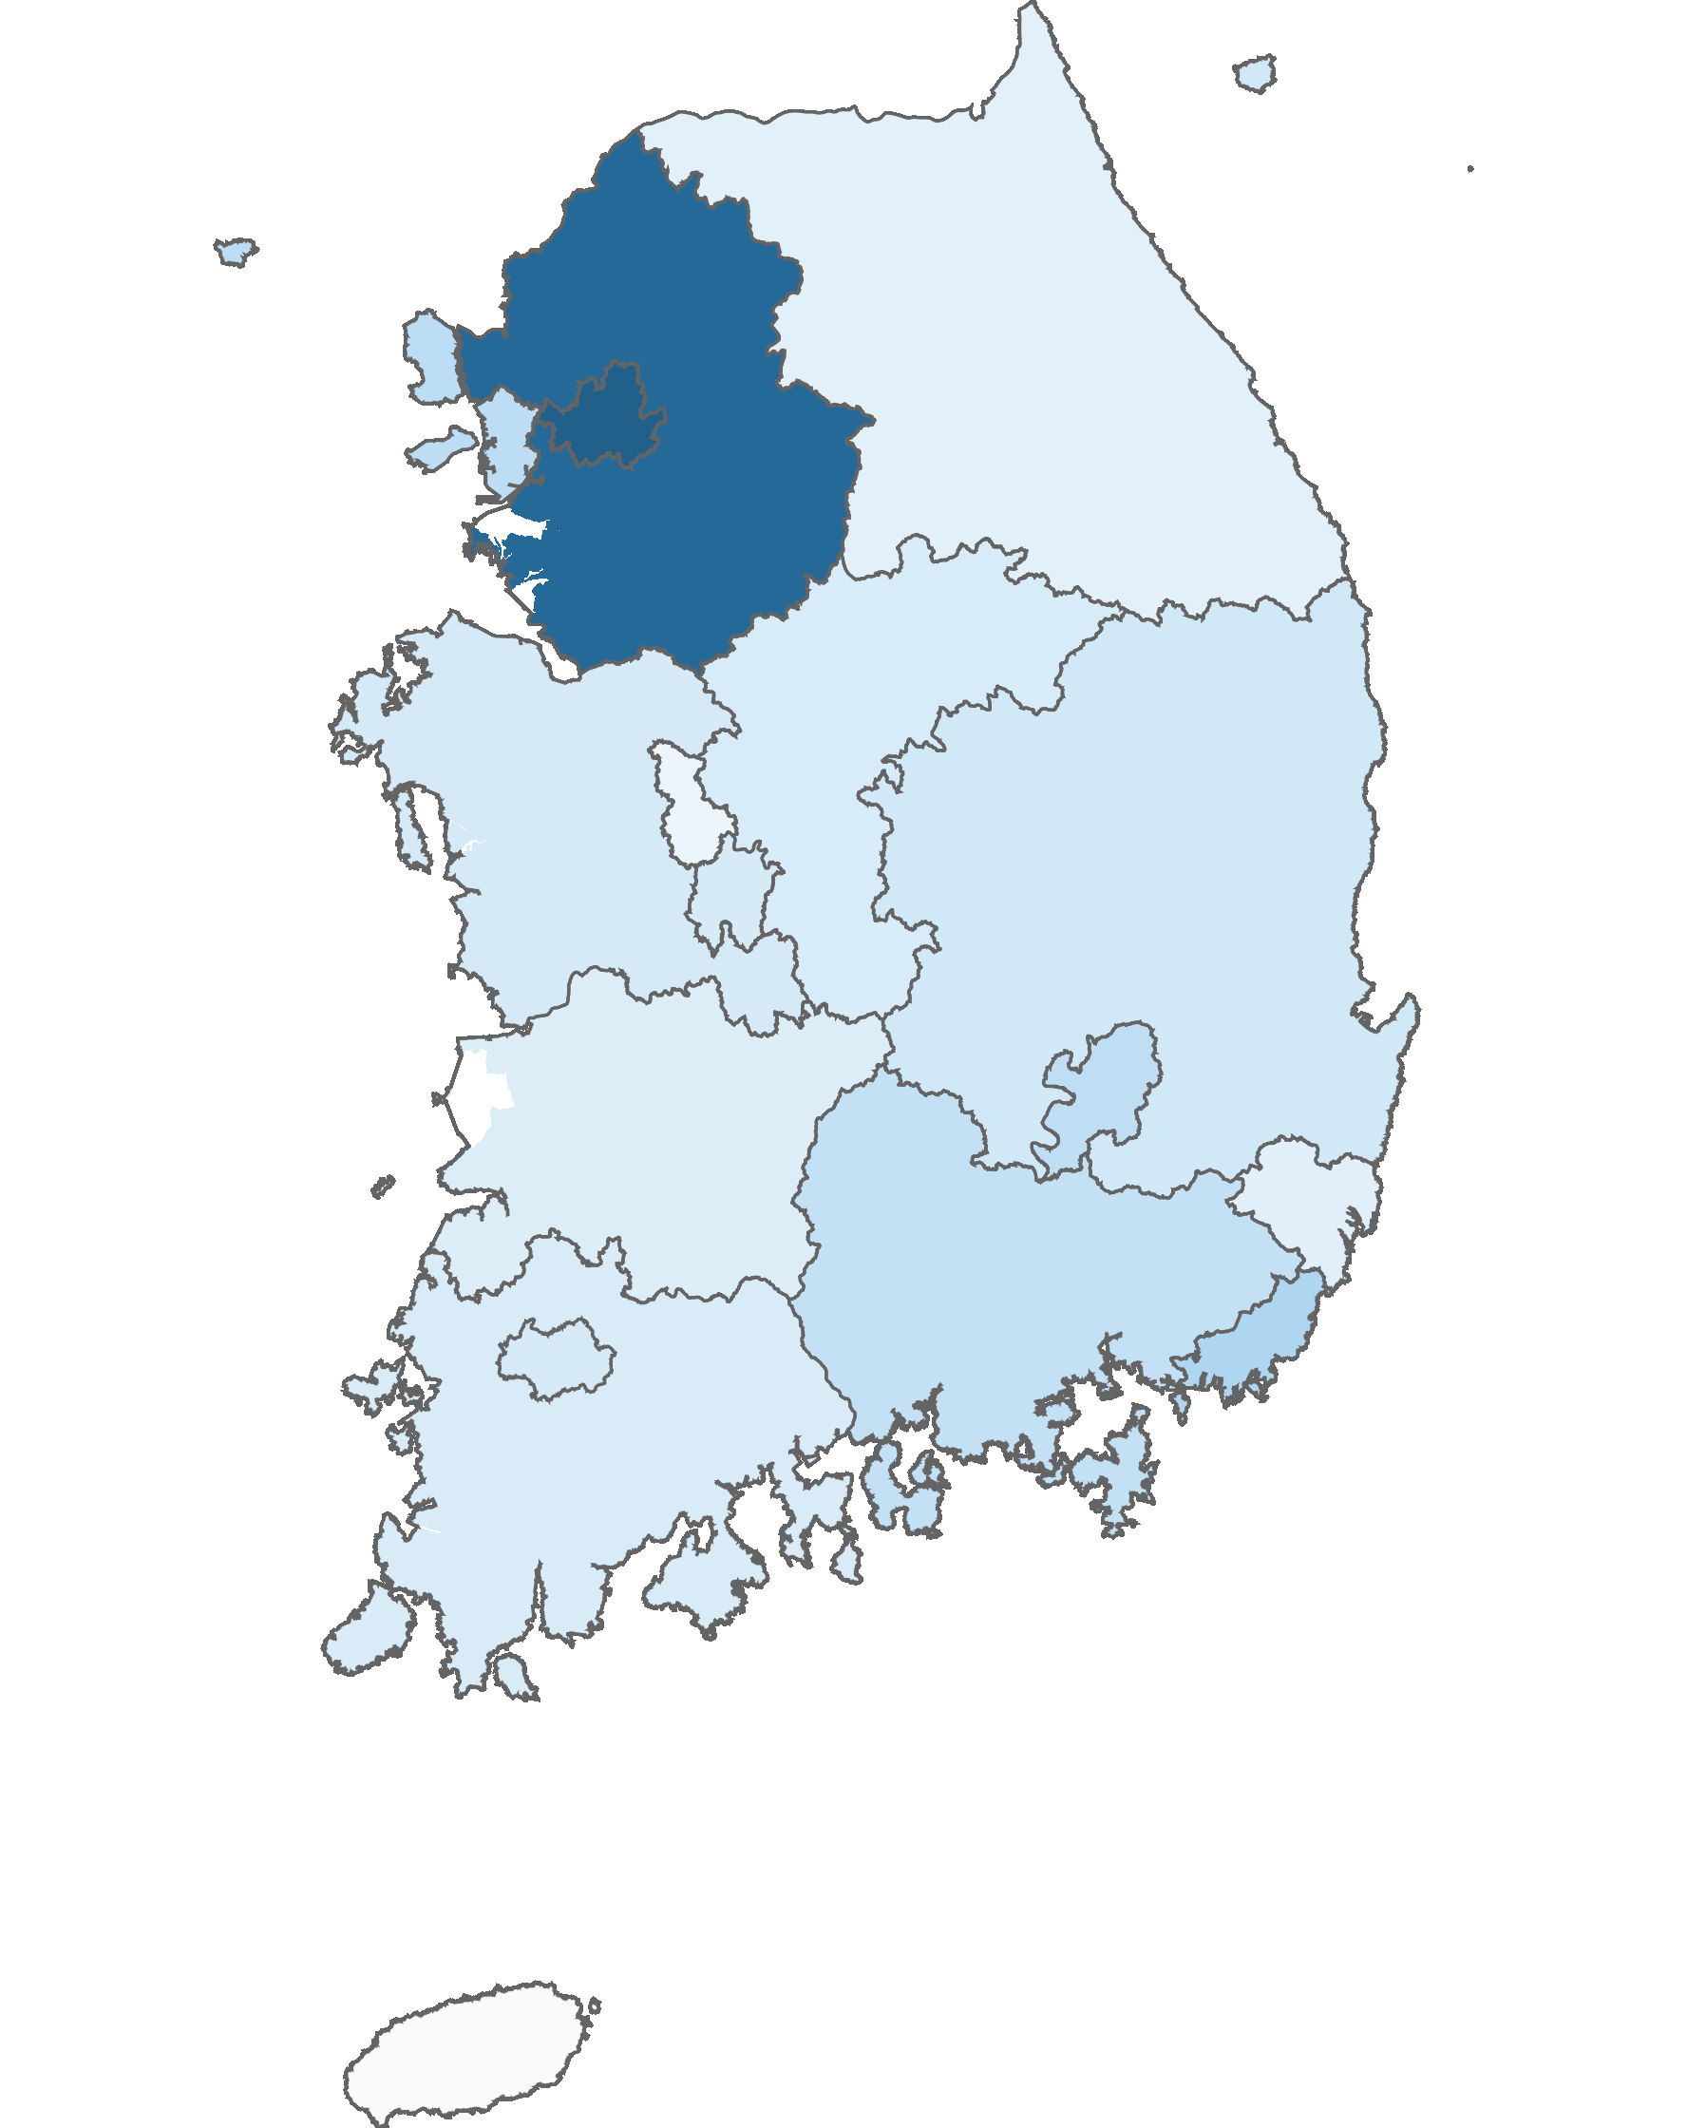
01. 제주특별자치도 전체 방문객 분석
2.1 시도 유입지별 방문객
2020년 07월 : 3,582,580명
(단위:명)
순위 | 시도명 | 2019년 07월 |  | 2020년 07월 |  | 인구차이 | 증감률
 |  | 인구(명) | 비율(%) | 인구(명) | 비율(%)
1위 | 서울특별시 | 891,081 | 24 | 982,418 | 27.4 | 91,337 | 10.3
2위 | 경기도 | 963,141 | 25.9 | 924,114 | 25.8 | -39,027 | -4.1
3위 | 부산광역시 | 245,914 | 6.6 | 255,245 | 7.1 | 9,331 | 3.8
4위 | 인천광역시 | 211,415 | 5.7 | 204,264 | 5.7 | -7,151 | -3.4
5위 | 대구광역시 | 182,179 | 4.9 | 192,841 | 5.4 | 10,662 | 5.9
6위 | 경상남도 | 196,856 | 5.3 | 177,155 | 4.9 | -19,701 | -10
7위 | 경상북도 | 133,091 | 3.6 | 120,085 | 3.4 | -13,006 | -9.8
8위 | 충청남도 | 123,212 | 3.3 | 107,669 | 3 | -15,543 | -12.6
9위 | 광주광역시 | 135,013 | 3.6 | 107,653 | 3 | -27,360 | -20.3
10위 | 대전광역시 | 119,089 | 3.2 | 97,559 | 2.7 | -21,530 | -18.1
11위 | 전라남도 | 128,460 | 3.5 | 95,858 | 2.7 | -32,602 | -25.4
12위 | 충청북도 | 103,572 | 2.8 | 93,408 | 2.6 | -10,164 | -9.8
13위 | 전라북도 | 117,733 | 3.2 | 79,063 | 2.2 | -38,670 | -32.8
14위 | 울산광역시 | 78,712 | 2.1 | 64,765 | 1.8 | -13,947 | -17.7
15위 | 강원도 | 66,555 | 1.8 | 57,975 | 1.6 | -8,580 | -12.9
16위 | 세종특별자치시 | 23,392 | 0.6 | 22,508 | 0.6 | -884 | -3.8
총인구 |  | 3,719,415 | 100 | 3,582,580 | 100 | -136,835 | -3.7
높음
낮음
※ 시도별 방문객 (등간격 분류)

Slide 9
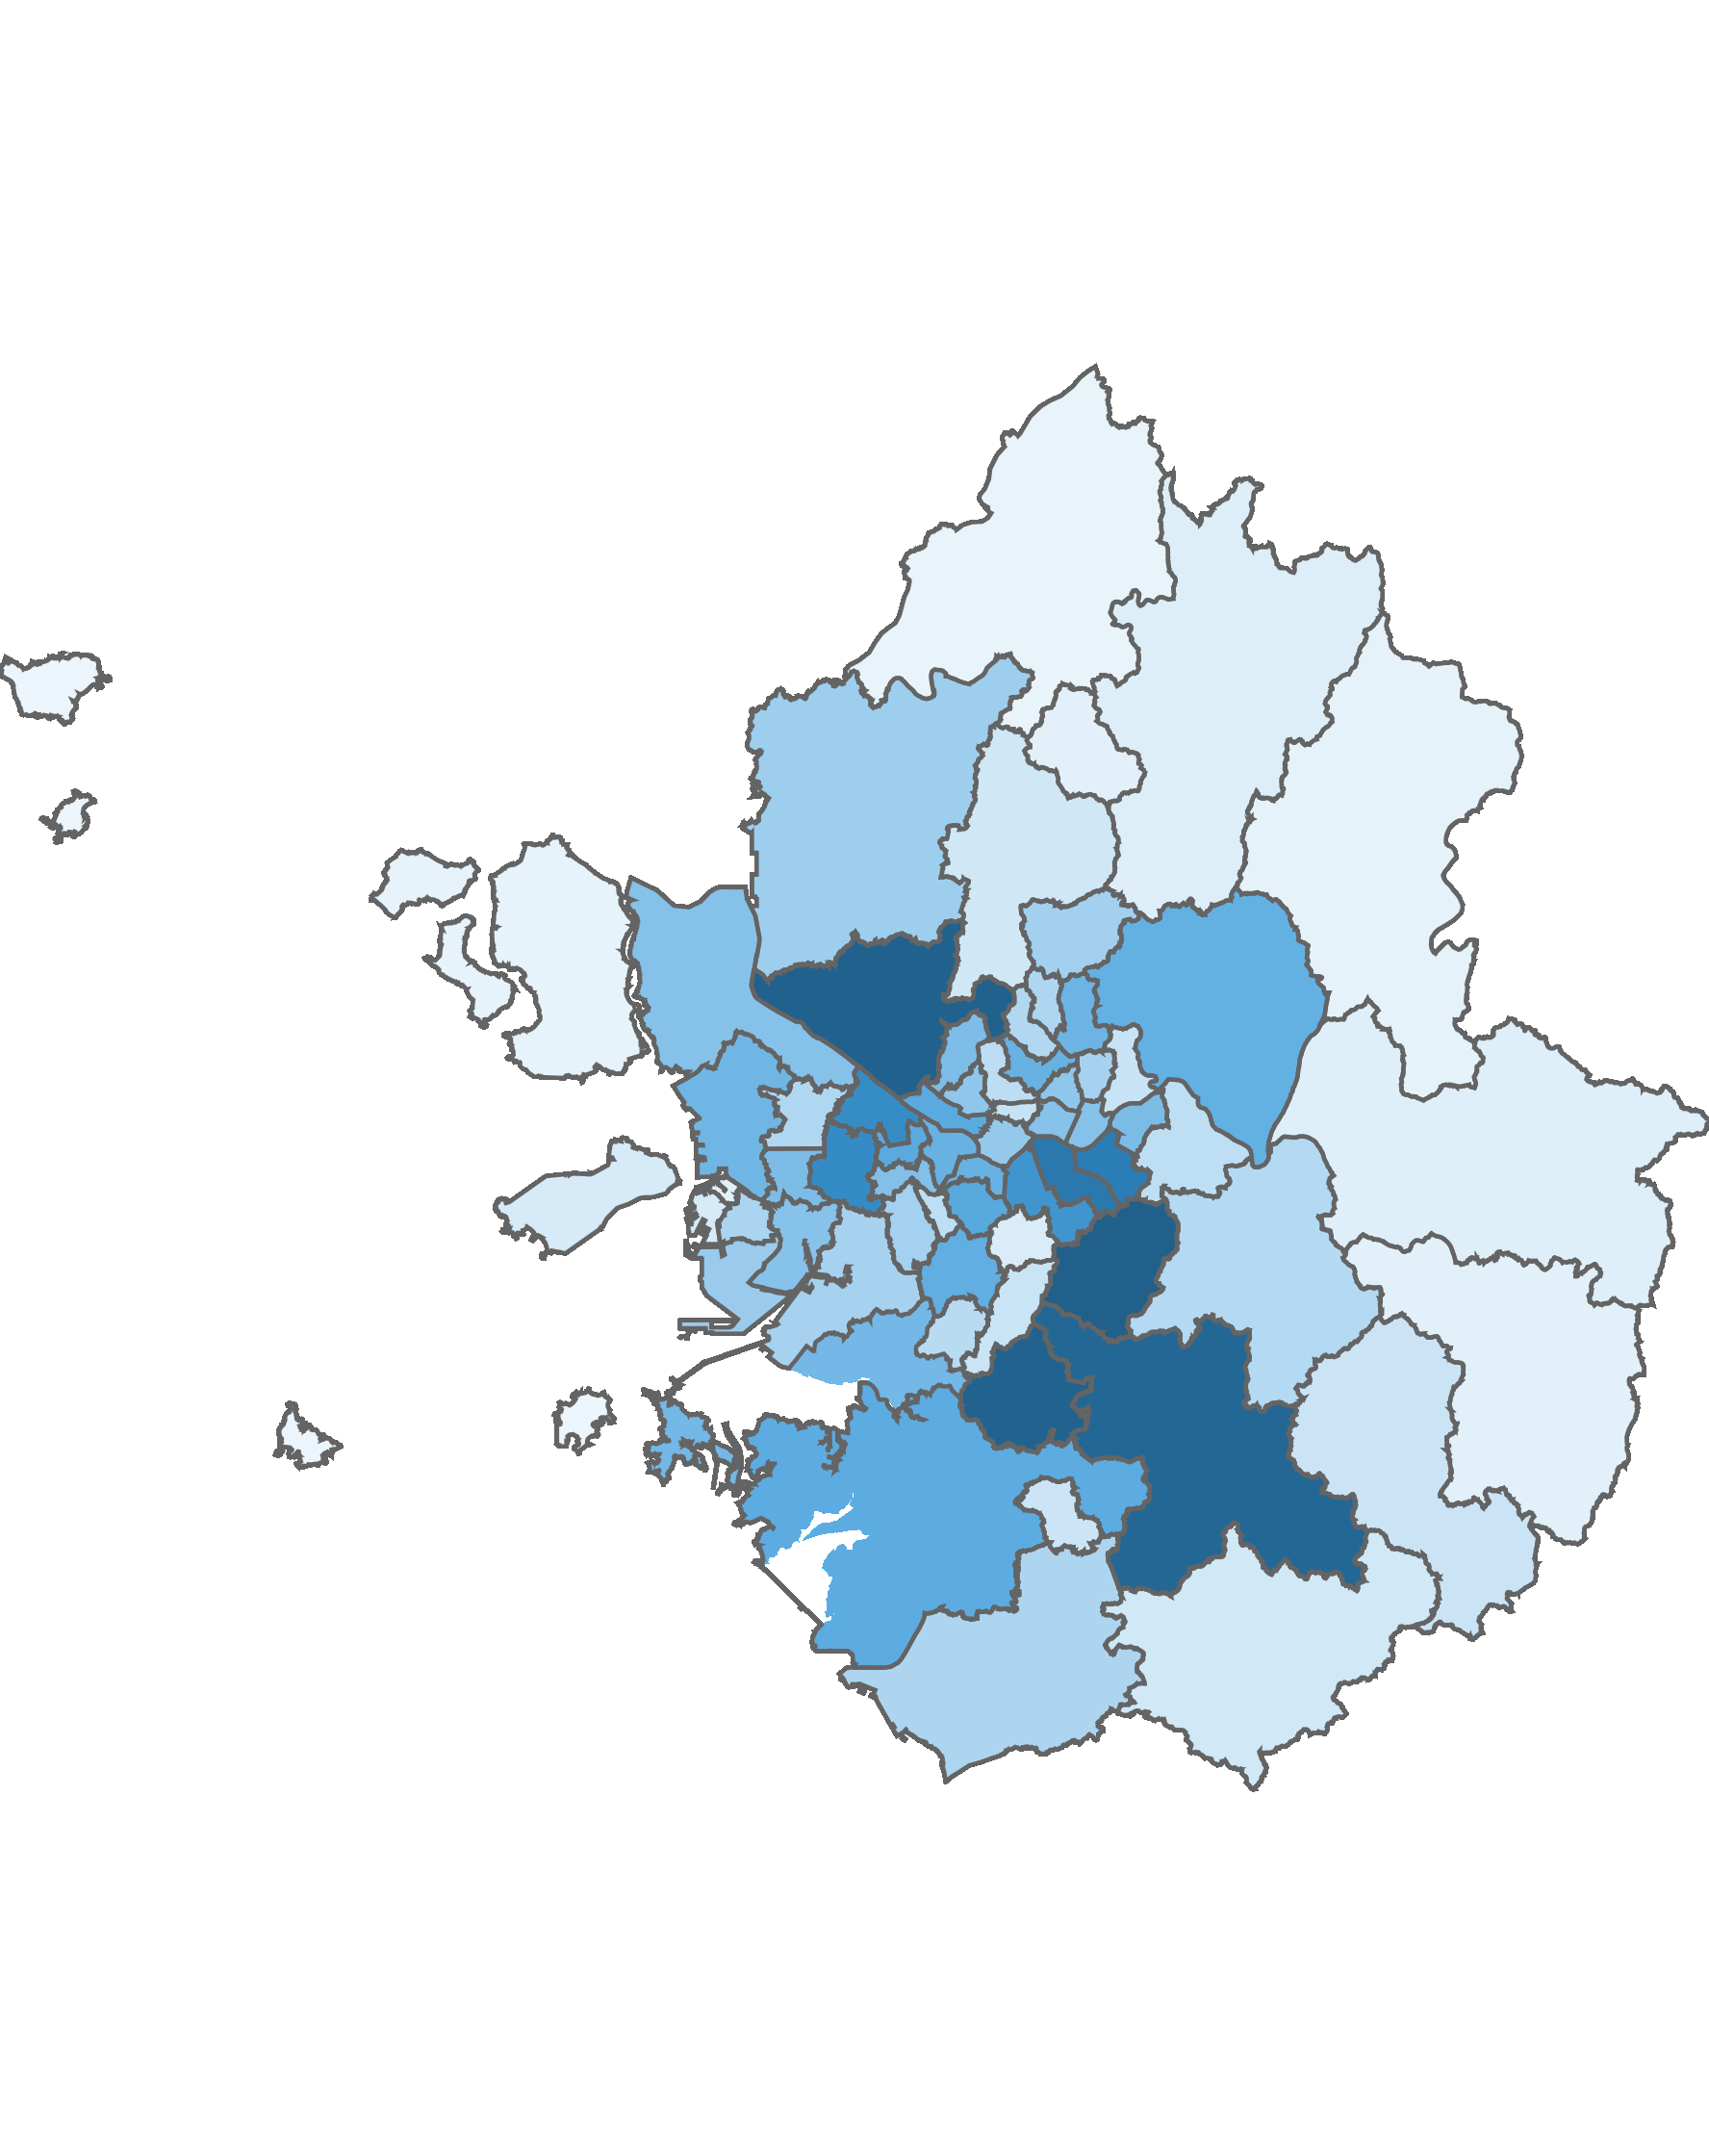
01. 제주특별자치도 전체 방문객 분석
2.2 시군 유입지별 방문객
2020년 07월 : 3,582,574명
(단위:명)
2019년 07월 |  |  |  |  | 2020년 07월
순위 | 시도 명 | 시군 명 | 인구(명) | 비율(%) | 순위 | 시도 명 | 시군 명 | 인구(명) | 비율(%)
1위 | 경기도 | 수원시 | 94,849 | 2.6 | 1위 | 경기도 | 성남시 | 91,531 | 2.6
2위 | 경기도 | 고양시 | 93,748 | 2.5 | 2위 | 경기도 | 고양시 | 90,801 | 2.5
3위 | 경기도 | 용인시 | 93,380 | 2.5 | 3위 | 경기도 | 수원시 | 90,106 | 2.5
4위 | 경기도 | 성남시 | 90,918 | 2.4 | 4위 | 경기도 | 용인시 | 87,164 | 2.4
5위 | 경상남도 | 창원시 | 69,971 | 1.9 | 5위 | 서울특별시 | 강남구 | 76,279 | 2.1
6위 | 충청북도 | 청주시 | 68,325 | 1.8 | 6위 | 서울특별시 | 송파구 | 73,844 | 2.1
7위 | 경기도 | 부천시 | 66,464 | 1.8 | 7위 | 경기도 | 부천시 | 65,526 | 1.8
8위 | 서울특별시 | 강남구 | 63,963 | 1.7 | 8위 | 서울특별시 | 강서구 | 64,579 | 1.8
9위 | 서울특별시 | 송파구 | 63,305 | 1.7 | 9위 | 충청북도 | 청주시 | 64,498 | 1.8
10위 | 서울특별시 | 강서구 | 55,244 | 1.5 | 10위 | 경상남도 | 창원시 | 63,551 | 1.8
11위 | 서울특별시 | 서초구 | 54,128 | 1.5 | 11위 | 서울특별시 | 서초구 | 59,710 | 1.7
12위 | 서울특별시 | 양천구 | 48,929 | 1.3 | 12위 | 서울특별시 | 관악구 | 48,474 | 1.4
13위 | 전라북도 | 전주시 | 48,179 | 1.3 | 13위 | 서울특별시 | 마포구 | 47,521 | 1.3
14위 | 경기도 | 화성시 | 46,548 | 1.3 | 14위 | 서울특별시 | 양천구 | 47,506 | 1.3
15위 | 충청남도 | 천안시 | 46,505 | 1.3 | 15위 | 대구광역시 | 달서구 | 47,027 | 1.3
기타 |  |  | 2,714,963 | 73 | 기타 |  |  | 2,564,457 | 71.6
총인구 |  |  | 3,719,419 | 100 | 총인구 |  |  | 3,582,574 | 100
수도권 단위 방문객
높음
낮음
※ 수도권 시군구별 방문객 (등간격 분류)

Slide 10
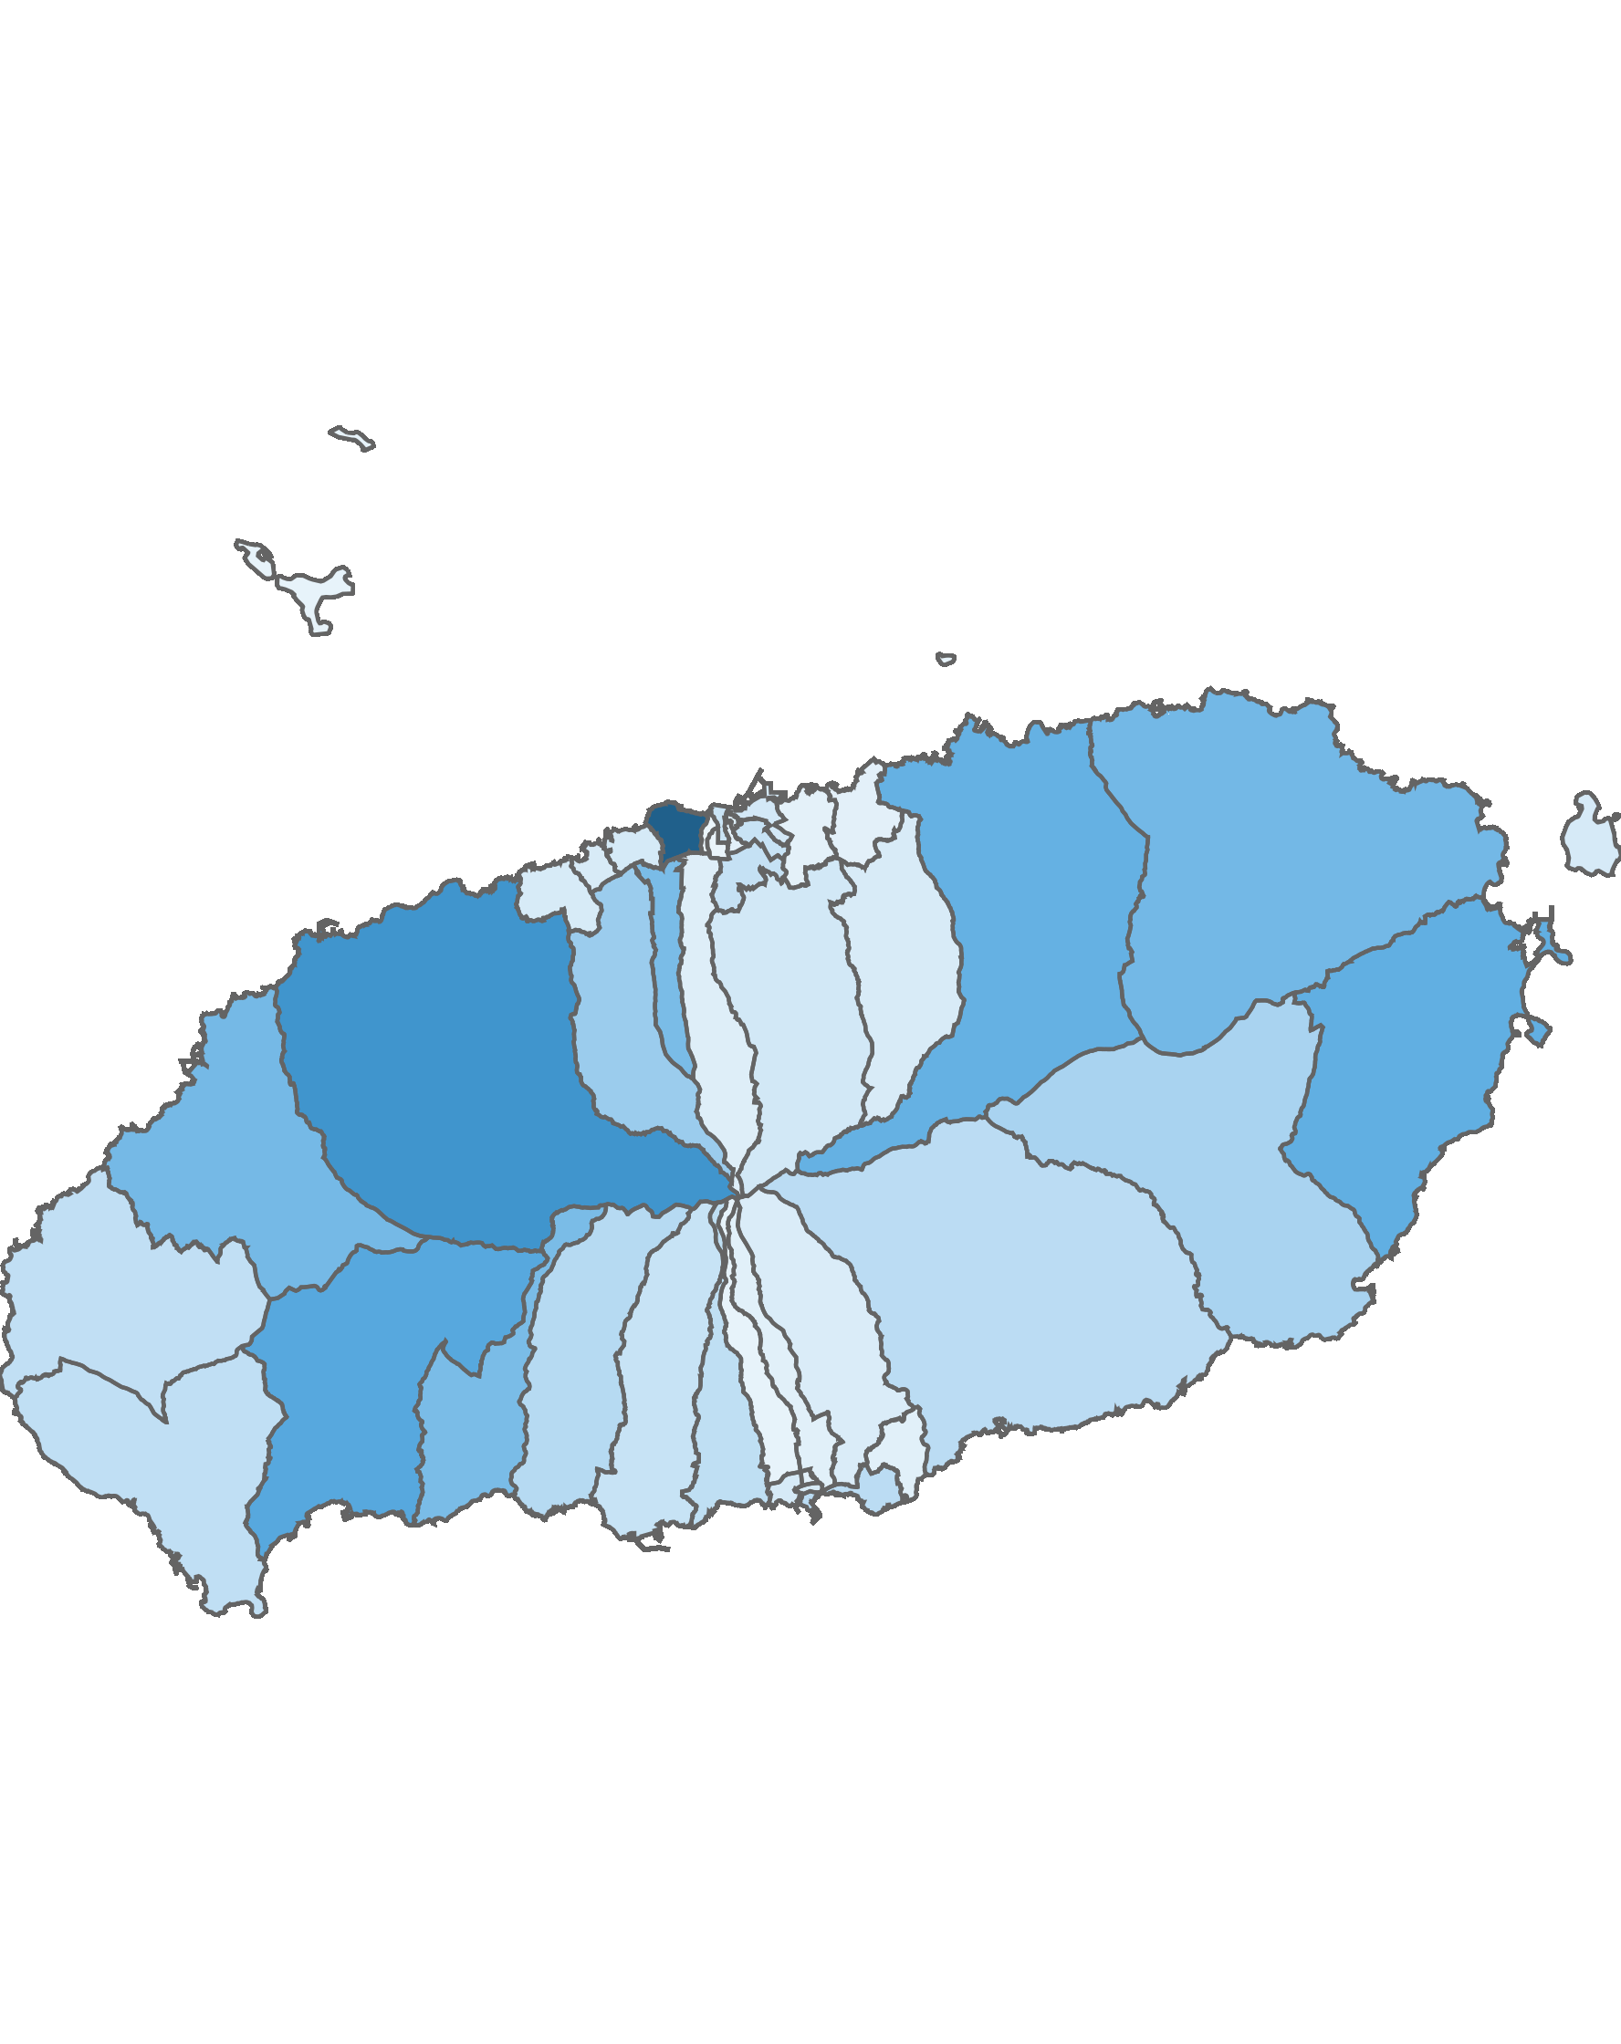
01. 제주특별자치도 전체 방문객 분석
3.1 행정동 단위 방문객 – 상위 15위
2020년 07월
(단위:명)
순위 | 시군명 | 행정동명 | 2019년 07월 |  | 2020년 07월 |  | 증감률
 |  |  | 인구(명) | 비율(%) | 인구(명) | 비율(%)
1위 | 제주시 | 용담2동 | 1,250,537 | 11.2 | 1,176,673 | 11.4 | -5.9
2위 | 제주시 | 애월읍 | 779,095 | 7 | 773,342 | 7.5 | -0.7
3위 | 서귀포시 | 안덕면 | 596,916 | 5.3 | 631,444 | 6.1 | 5.8
4위 | 서귀포시 | 성산읍 | 672,836 | 6 | 579,996 | 5.6 | -13.8
5위 | 제주시 | 조천읍 | 638,637 | 5.7 | 564,417 | 5.5 | -11.6
6위 | 제주시 | 구좌읍 | 554,090 | 5 | 513,797 | 5 | -7.3
7위 | 제주시 | 한림읍 | 538,675 | 4.8 | 509,821 | 4.9 | -5.4
8위 | 서귀포시 | 예래동 | 512,433 | 4.6 | 489,949 | 4.7 | -4.4
9위 | 제주시 | 연동 | 537,287 | 4.8 | 489,748 | 4.7 | -8.8
10위 | 제주시 | 노형동 | 393,987 | 3.5 | 373,109 | 3.6 | -5.3
11위 | 서귀포시 | 표선면 | 371,826 | 3.3 | 325,572 | 3.1 | -12.4
12위 | 서귀포시 | 중문동 | 350,661 | 3.1 | 265,468 | 2.6 | -24.3
13위 | 서귀포시 | 송산동 | 274,895 | 2.5 | 243,198 | 2.4 | -11.5
14위 | 서귀포시 | 남원읍 | 251,710 | 2.3 | 242,148 | 2.3 | -3.8
15위 | 서귀포시 | 대륜동 | 239,081 | 2.1 | 221,745 | 2.1 | -7.3
기타 |  |  | 3,210,055 | 28.7 | 2,935,777 | 28.4 | -8.5
총인구 |  |  | 11,172,721 | 100 | 10,336,204 | 100 | -7.5
2020년 07월 기준 행정동 단위 방문객
높음
낮음
※ 행정동 방문객 (등간격 분류)

Slide 11
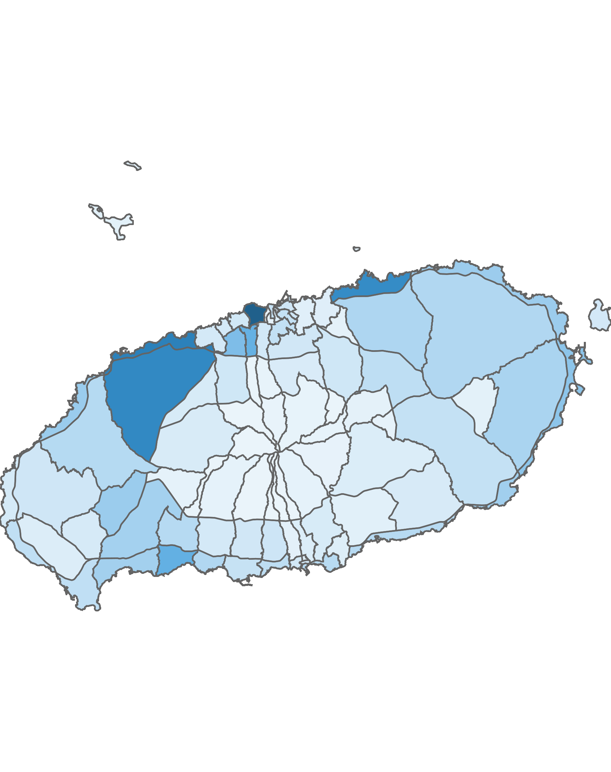
01. 제주특별자치도 전체 방문객 분석
3.2 블록 단위 방문객 – 상위 15위
2020년 07월
(단위:명)
순위 | 시군명 | 행정동명 |  | 2019년 07월 |  | 2020년 07월 |  | 증감률
 |  |  |  | 인구(명) | 비율(%) | 인구(명) | 비율(%)
1위 | 제주시 | 용담2동 | 용담2 | 1,250,537 | 8 | 1,176,673 | 7.8 | -5.9
2위 | 제주시 | 애월읍 | 애월해안 | 886,147 | 5.7 | 916,831 | 6.1 | 3.5
3위 | 제주시 | 애월읍 | 애월중산간(저) | 708,994 | 4.5 | 852,939 | 5.7 | 20.3
4위 | 제주시 | 조천읍 | 조천해안 | 775,742 | 5 | 832,246 | 5.5 | 7.3
5위 | 서귀포시 | 예래동 | 예래해안 | 494,375 | 3.2 | 563,838 | 3.7 | 14.1
6위 | 제주시 | 연동 | 연동 | 643,452 | 4.1 | 554,724 | 3.7 | -13.8
7위 | 제주시 | 노형동 | 노형 | 566,502 | 3.6 | 465,952 | 3.1 | -17.7
8위 | 서귀포시 | 성산읍 | 성산해안 | 529,474 | 3.4 | 411,817 | 2.7 | -22.2
9위 | 제주시 | 한림읍 | 한림해안 | 421,539 | 2.7 | 363,853 | 2.4 | -13.7
10위 | 서귀포시 | 안덕면 | 서광 | 321,225 | 2.1 | 360,576 | 2.4 | 12.3
11위 | 제주시 | 구좌읍 | 구좌해안 | 388,868 | 2.5 | 358,358 | 2.4 | -7.8
12위 | 서귀포시 | 표선면 | 표선해안 | 389,495 | 2.5 | 337,951 | 2.2 | -13.2
13위 | 서귀포시 | 안덕면 | 안덕해안 | 234,190 | 1.5 | 334,227 | 2.2 | 42.7
14위 | 서귀포시 | 안덕면 | 안덕중산간 | 295,357 | 1.9 | 330,006 | 2.2 | 11.7
15위 | 서귀포시 | 성산읍 | 성산중산간 | 284,575 | 1.8 | 306,747 | 2 | 7.8
기타 |  |  |  | 7,478,271 | 47.7 | 6,904,476 | 45.8 | -7.7
총인구 |  |  |  | 15,668,743 | 100 | 15,071,214 | 100 | -3.8
2020년 07월 기준 블록 단위 방문객
높음
낮음

Slide 12
01. 제주특별자치도 전체 방문객 분석
4.1 월별 외국인 방문객 추이
외국인 전체 방문객
(단위:명)
인구(명) | 01월 | 02월 | 03월 | 04월 | 05월 | 06월 | 07월 | 08월 | 09월 | 10월 | 11월 | 12월 | 총합계
2019년 | 204,069 | 222,068 | 235,392 | 294,603 | 300,829 | 320,222 | 330,675 | 454,906 | 343,575 | 395,485 | 308,692 | 188,794 | 3,599,310
2020년 | 157,588 | 47,787 | 10,887 | 9,120 | 9,565 | 9,468 | 11,971
인구차이 | -46,481 | -174,281 | -224,505 | -285,483 | -291,264 | -310,754 | -318,704
증감률 | -22.8% | -78.5% | -95.4% | -96.9% | -96.8% | -97% | -96.4%

Slide 13
01. 제주특별자치도 전체 방문객 분석
4.2 국적별 외국인 방문객 – 상위 15위
2020년 07월 : 11,971명
(단위:명)
2019년 07월 |  |  |  | 2020년 07월
순위 | 국적명 | 인구수 | 점유율 | 순위 | 국적명 | 인구수 | 점유율
1위 | 중국 | 234,845 | 71 | 1위 | 중국 | 6,418 | 53.6
2위 | 일본 | 28,822 | 8.7 | 2위 | 필리핀 | 1,011 | 8.4
3위 | 대만 | 16,559 | 5 | 3위 | 미국 | 904 | 7.6
4위 | 홍콩 | 13,001 | 3.9 | 4위 | 인도네시아 | 829 | 6.9
5위 | 미국 | 5,513 | 1.7 | 5위 | 미얀마 | 629 | 5.3
6위 | 말레이시아 | 4,935 | 1.5 | 6위 | 네덜란드 | 490 | 4.1
7위 | 베트남 | 3,820 | 1.2 | 7위 | 러시아 | 374 | 3.1
8위 | 러시아 | 3,083 | 0.9 | 8위 | 우크라이나 | 234 | 2
9위 | 인도네시아 | 2,585 | 0.8 | 9위 | 인도 | 153 | 1.3
10위 | 마카오 | 2,348 | 0.7 | 10위 | 베트남 | 147 | 1.2
11위 | 네덜란드 | 2,091 | 0.6 | 11위 | 일본 | 110 | 0.9
12위 | 타이 | 1,955 | 0.6 | 12위 | 캐나다 | 77 | 0.6
13위 | 몽골 | 1,451 | 0.4 | 13위 | 스리랑카 | 51 | 0.4
14위 | 필리핀 | 1,333 | 0.4 | 14위 | 대만 | 50 | 0.4
15위 | 캐나다 | 817 | 0.2 | 15위 | 말레이시아 | 50 | 0.4
기타 |  | 7,517 | 2.3 | 기타 |  | 444 | 3.7
총인구 |  | 330,675 | 100 | 총인구 |  | 11,971 | 100

Slide 14
Chapter. 02
제주시 방문객 분석

Slide 15
02. 제주시 방문객 분석
1.1 월별 방문객 추이
내국인 전체 방문객
(단위:명)
인구(명) | 01월 | 02월 | 03월 | 04월 | 05월 | 06월 | 07월 | 08월 | 09월 | 10월 | 11월 | 12월 | 총합계
2019년 | 2,870,107 | 2,729,534 | 2,669,835 | 3,103,604 | 3,274,013 | 2,915,091 | 3,008,482 | 3,995,517 | 2,832,431 | 3,494,858 | 3,077,861 | 3,012,688 | 36,984,021
2020년 | 3,261,544 | 1,660,312 | 1,382,987 | 1,383,655 | 2,265,519 | 2,331,193 | 2,901,400
인구차이 | 391,437 | -1,069,222 | -1,286,848 | -1,719,949 | -1,008,494 | -583,898 | -107,082
증감률 | 13.6% | -39.2% | -48.2% | -55.4% | -30.8% | -20% | -3.6%

Slide 16
02. 제주시 방문객 분석
1.2 성·연령대별 방문객
2020년 07월 : 2,901,400명
(단위:명)
남자 | 10대 |  | 20대 |  | 30대 |  | 40대 |  | 50대 |  | 60대 |  | 70대 |  | 총 인구
 | 인구(명) | (%) | 인구(명) | (%) | 인구(명) | (%) | 인구(명) | (%) | 인구(명) | (%) | 인구(명) | (%) | 인구(명) | (%) | 인구(명) | (%)
2019년 | 260,998 | 18.1 | 270,224 | 18.7 | 296,390 | 20.5 | 289,619 | 20.1 | 199,839 | 13.8 | 89,115 | 6.2 | 38,285 | 2.7 | 1,444,470 | 100
2020년 | 204,374 | 14.1 | 311,122 | 21.5 | 322,938 | 22.3 | 270,463 | 18.7 | 211,806 | 14.7 | 92,975 | 6.4 | 31,408 | 2.2 | 1,445,086 | 100
인구차이 | -56,624 |  | 40,898 |  | 26,548 |  | -19,156 |  | 11,967 |  | 3,860 |  | -6,877 |  | 616
증감률 | -21.7% |  | 15.1% |  | 9% |  | -6.6% |  | 6% |  | 4.3% |  | -18% |  | 0%
여자 | 10대 |  | 20대 |  | 30대 |  | 40대 |  | 50대 |  | 60대 |  | 70대 |  | 총 인구
 | 인구(명) | (%) | 인구(명) | (%) | 인구(명) | (%) | 인구(명) | (%) | 인구(명) | (%) | 인구(명) | (%) | 인구(명) | (%) | 인구(명) | (%)
2019년 | 273,114 | 17.5 | 327,905 | 21 | 331,555 | 21.2 | 275,956 | 17.6 | 199,754 | 12.8 | 97,840 | 6.3 | 57,888 | 3.7 | 1,564,012 | 100
2020년 | 201,104 | 13.8 | 356,061 | 24.4 | 333,843 | 22.9 | 232,062 | 15.9 | 200,743 | 13.8 | 89,090 | 6.1 | 43,411 | 3 | 1,456,314 | 100
인구차이 | -72,010 |  | 28,156 |  | 2,288 |  | -43,894 |  | 989 |  | -8,750 |  | -14,477 |  | -107,698
증감률 | -26.4% |  | 8.6% |  | 0.7% |  | -15.9% |  | 0.5% |  | -8.9% |  | -25% |  | -6.9%

Slide 17
02. 제주시 방문객 분석
1.3 성별 및 연령대별 방문객
2020년 07월 : 2,901,400명
(단위:명)
구분 | 남자 |  | 여자 |  | 총 인구
 | 인구(명) | (%) | 인구(명) | (%) | 인구(명) | (%)
2019년 | 1,444,470 | 48 | 1,564,012 | 52 | 3,008,482 | 100
2020년 | 1,445,086 | 49.8 | 1,456,314 | 50.2 | 2,901,400 | 100
인구차이 | 616 |  | -107,698 |  | -107,082 | 0
증감률 | 0% |  | -6.9% |  | -3.6% | 0%
(단위:명)
구분 | 10대 |  | 20대 |  | 30대 |  | 40대 |  | 50대 |  | 60대 |  | 70대 |  | 총 인구
 | 인구(명) | (%) | 인구(명) | (%) | 인구(명) | (%) | 인구(명) | (%) | 인구(명) | (%) | 인구(명) | (%) | 인구(명) | (%) | 인구(명) | (%)
2019년 | 534,112 | 17.8 | 598,129 | 19.9 | 627,945 | 20.9 | 565,575 | 18.8 | 399,593 | 13.3 | 186,955 | 6.2 | 96,173 | 3.2 | 3,008,482 | 100
2020년 | 405,478 | 14 | 667,183 | 23 | 656,781 | 22.6 | 502,525 | 17.3 | 412,549 | 14.2 | 182,065 | 6.3 | 74,819 | 2.6 | 2,901,400 | 100
인구차이 | -128,634 |  | 69,054 |  | 28,836 |  | -63,050 |  | 12,956 |  | -4,890 |  | -21,354 |  | -107,082
증감률 | -24.1% |  | 11.5% |  | 4.6% |  | -11.1% |  | 3.2% |  | -2.6% |  | -22.2% |  | -3.6%

Slide 18

02. 제주시 방문객 분석
2.1 시도 유입지별 방문객
2020년 07월 : 2,901,400명
(단위:명)
순위 | 시도명 | 2019년 07월 |  | 2020년 07월 |  | 인구차이 | 증감률
 |  | 인구(명) | 비율(%) | 인구(명) | 비율(%)
1위 | 서울 | 712,062 | 23.7 | 782,040 | 27 | 69,978 | 9.8
2위 | 경기 | 775,242 | 25.8 | 748,476 | 25.8 | -26,766 | -3.5
3위 | 부산 | 200,711 | 6.7 | 208,717 | 7.2 | 8,006 | 4
4위 | 인천 | 172,123 | 5.7 | 167,303 | 5.8 | -4,820 | -2.8
5위 | 대구 | 148,928 | 5 | 159,950 | 5.5 | 11,022 | 7.4
6위 | 경남 | 161,277 | 5.4 | 143,910 | 5 | -17,367 | -10.8
7위 | 경북 | 108,074 | 3.6 | 97,269 | 3.4 | -10,805 | -10
8위 | 광주 | 112,449 | 3.7 | 89,478 | 3.1 | -22,971 | -20.4
9위 | 충남 | 100,166 | 3.3 | 86,382 | 3 | -13,784 | -13.8
10위 | 전남 | 109,420 | 3.6 | 81,200 | 2.8 | -28,220 | -25.8
11위 | 대전 | 96,287 | 3.2 | 78,484 | 2.7 | -17,803 | -18.5
12위 | 충북 | 85,248 | 2.8 | 77,925 | 2.7 | -7,323 | -8.6
13위 | 전북 | 91,953 | 3.1 | 64,169 | 2.2 | -27,784 | -30.2
14위 | 울산 | 63,998 | 2.1 | 52,407 | 1.8 | -11,591 | -18.1
15위 | 강원 | 52,950 | 1.8 | 45,373 | 1.6 | -7,577 | -14.3
16위 | 세종 | 17,594 | 0.6 | 18,317 | 0.6 | 723 | 4.1
총인구 |  | 3,008,482 | 100 | 2,901,400 | 100 | -107,082 | -3.6
높음
낮음
※ 시도별 방문객 (등간격 분류)

Slide 19

02. 제주시 방문객 분석
2.2 시군 유입지별 방문객
2020년 07월 : 2,901,400명
(단위:명)
2019년 07월 |  |  |  |  | 2020년 07월
순위 | 시도 명 | 시군 명 | 인구(명) | 비율(%) | 순위 | 시도 명 | 시군 명 | 인구(명) | 비율(%)
1위 | 경기 | 고양시 | 75,785 | 2.5 | 1위 | 경기 | 고양시 | 74,421 | 2.6
2위 | 경기 | 수원시 | 75,530 | 2.5 | 2위 | 경기 | 성남시 | 72,333 | 2.5
3위 | 경기 | 용인시 | 73,917 | 2.5 | 3위 | 경기 | 수원시 | 72,166 | 2.5
4위 | 경기 | 성남시 | 72,336 | 2.4 | 4위 | 경기 | 용인시 | 70,941 | 2.4
5위 | 충북 | 청주시 | 56,008 | 1.9 | 5위 | 서울 | 강남구 | 59,189 | 2
6위 | 경남 | 창원시 | 55,923 | 1.9 | 6위 | 서울 | 송파구 | 58,910 | 2
7위 | 경기 | 부천시 | 54,333 | 1.8 | 7위 | 충북 | 청주시 | 53,973 | 1.9
8위 | 서울 | 송파구 | 50,475 | 1.7 | 8위 | 경기 | 부천시 | 53,829 | 1.9
9위 | 서울 | 강남구 | 48,568 | 1.6 | 9위 | 서울 | 강서구 | 53,557 | 1.8
10위 | 서울 | 강서구 | 45,535 | 1.5 | 10위 | 경남 | 창원시 | 50,406 | 1.7
11위 | 서울 | 서초구 | 40,384 | 1.3 | 11위 | 서울 | 서초구 | 46,506 | 1.6
12위 | 서울 | 양천구 | 39,335 | 1.3 | 12위 | 대구 | 수성구 | 38,855 | 1.3
13위 | 전북 | 전주시 | 39,276 | 1.3 | 13위 | 대구 | 달서구 | 38,663 | 1.3
14위 | 충남 | 천안시 | 37,995 | 1.3 | 14위 | 서울 | 관악구 | 38,472 | 1.3
15위 | 경기 | 남양주시 | 37,127 | 1.2 | 15위 | 서울 | 양천구 | 38,150 | 1.3
기타 |  |  | 2,205,955 | 73.3 | 기타 |  |  | 2,081,029 | 71.7
총인구 |  |  | 3,008,482 | 100 | 총인구 |  |  | 2,901,400 | 100
수도권 단위 방문객
높음
낮음
※ 수도권 시군구별 방문객 (등간격 분류)

Slide 20
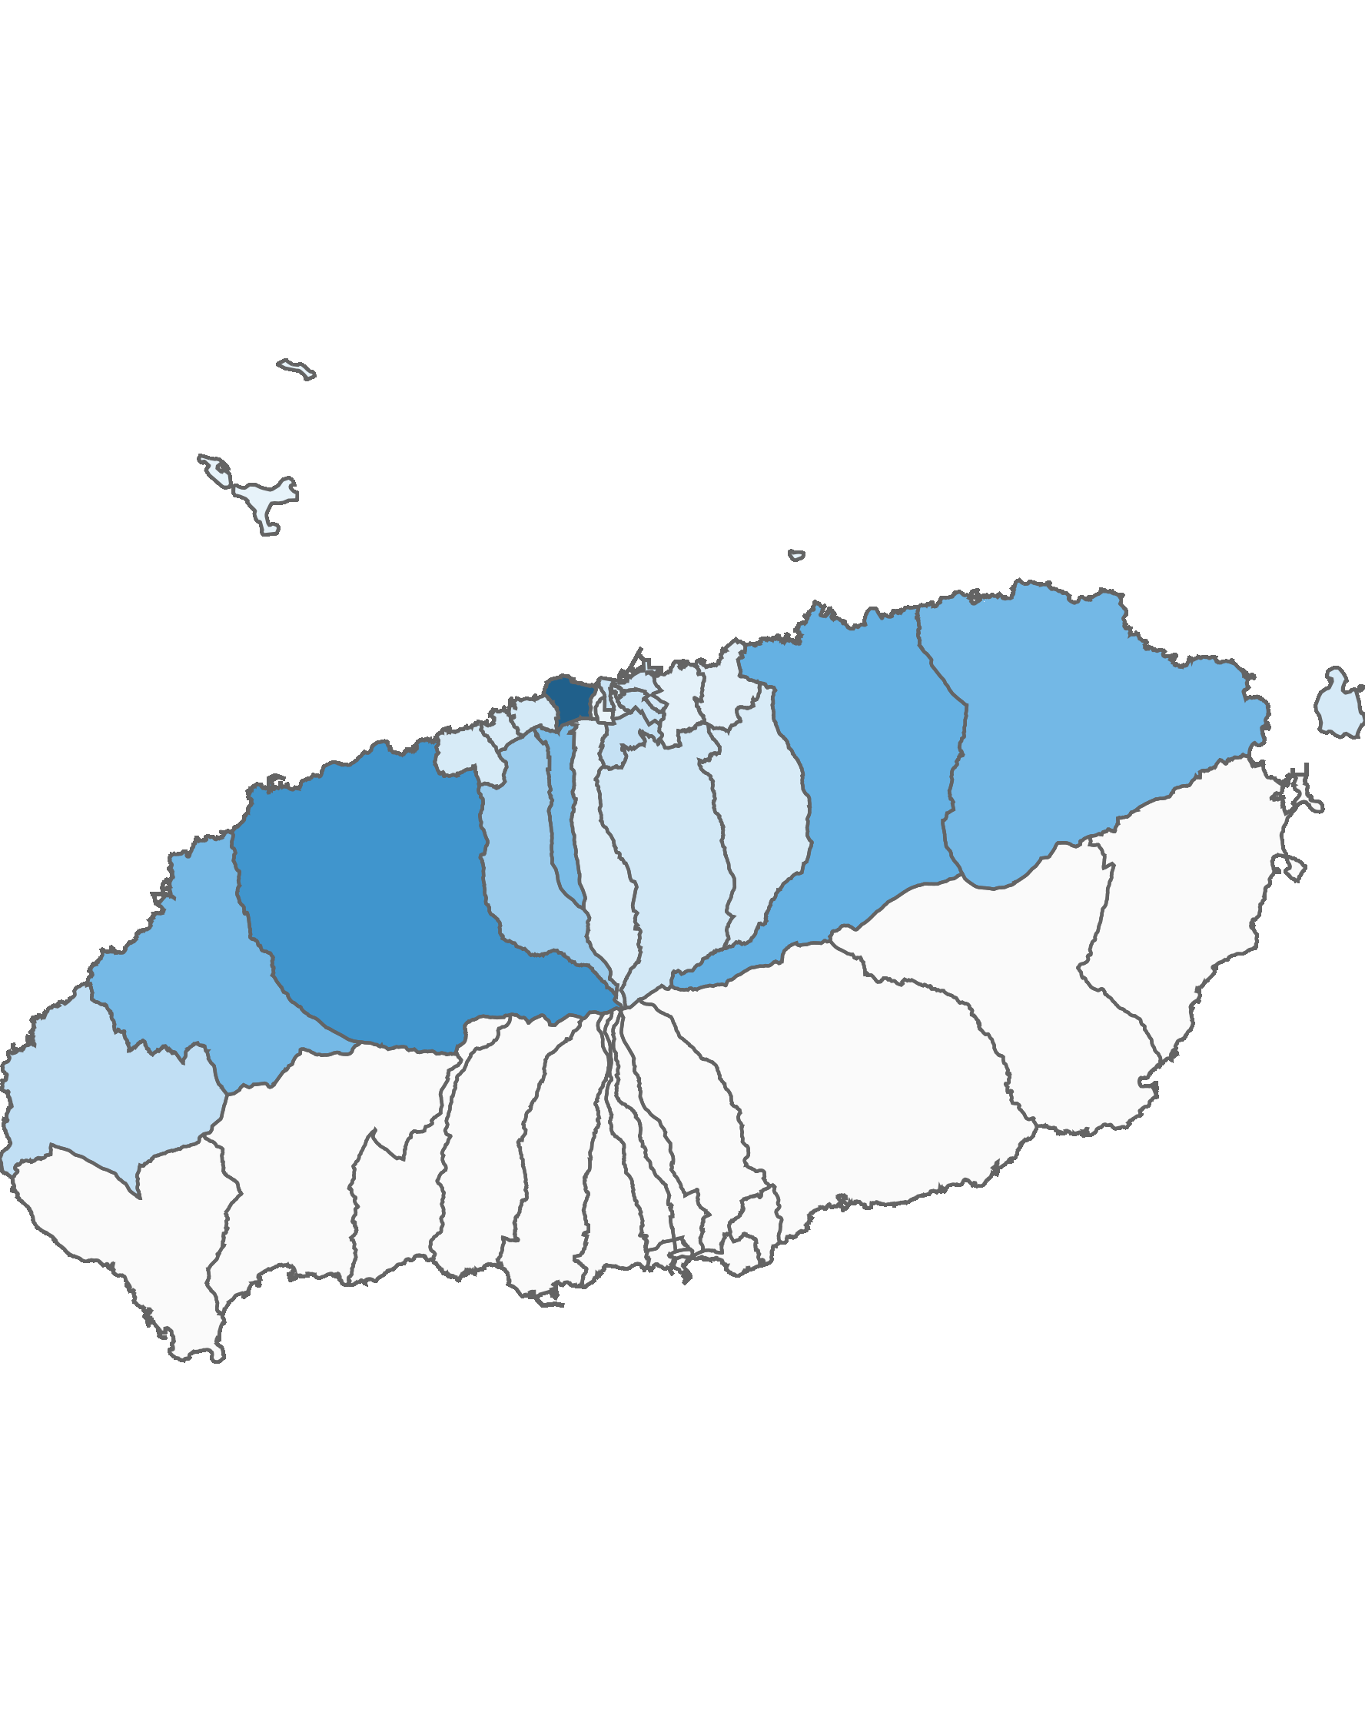
02. 제주시 방문객 분석
3.1 제주시 행정동별 방문객 – 전체 행정동
2020년 07월
(단위:명)
순위 | 시군명 | 행정동명 | 2019년 07월 |  | 2020년 07월 |  | 증감률
 |  |  | 인구(명) | 비율(%) | 인구(명) | 비율(%)
제주시 | 1위 | 용담2동 | 1,250,537 | 18.2 | 1,176,673 | 18.4 | -5.9
제주시 | 2위 | 애월읍 | 779,095 | 11.4 | 773,342 | 12.1 | -0.7
제주시 | 3위 | 조천읍 | 638,637 | 9.3 | 564,417 | 8.8 | -11.6
제주시 | 4위 | 구좌읍 | 554,090 | 8.1 | 513,797 | 8 | -7.3
제주시 | 5위 | 한림읍 | 538,675 | 7.9 | 509,821 | 8 | -5.4
제주시 | 6위 | 연동 | 537,287 | 7.8 | 489,748 | 7.7 | -8.8
제주시 | 7위 | 노형동 | 393,987 | 5.7 | 373,109 | 5.8 | -5.3
제주시 | 8위 | 한경면 | 221,115 | 3.2 | 216,928 | 3.4 | -1.9
제주시 | 9위 | 이도2동 | 177,751 | 2.6 | 195,392 | 3.1 | 9.9
제주시 | 10위 | 일도2동 | 218,543 | 3.2 | 183,532 | 2.9 | -16
제주시 | 11위 | 삼도2동 | 206,670 | 3 | 169,971 | 2.7 | -17.8
제주시 | 12위 | 아라동 | 146,056 | 2.1 | 135,140 | 2.1 | -7.5
제주시 | 13위 | 건입동 | 149,359 | 2.2 | 132,013 | 2.1 | -11.6
제주시 | 14위 | 도두동 | 141,172 | 2.1 | 120,156 | 1.9 | -14.9
제주시 | 15위 | 우도면 | 135,476 | 2 | 114,745 | 1.8 | -15.3
제주시 | 16위 | 외도동 | 92,605 | 1.4 | 110,210 | 1.7 | 19
제주시 | 17위 | 봉개동 | 144,274 | 2.1 | 107,634 | 1.7 | -25.4
제주시 | 18위 | 이호동 | 112,303 | 1.6 | 105,850 | 1.7 | -5.7
제주시 | 19위 | 일도1동 | 34,162 | 0.5 | 77,635 | 1.2 | 127.3
제주시 | 20위 | 오라동 | 83,762 | 1.2 | 77,354 | 1.2 | -7.7
제주시 | 21위 | 이도1동 | 113,600 | 1.7 | 58,517 | 0.9 | -48.5
제주시 | 22위 | 삼양동 | 54,008 | 0.8 | 57,229 | 0.9 | 6
제주시 | 23위 | 화북동 | 36,759 | 0.5 | 50,514 | 0.8 | 37.4
제주시 | 24위 | 추자면 | 38,663 | 0.6 | 33,655 | 0.5 | -13
제주시 | 25위 | 삼도1동 | 31,623 | 0.5 | 20,512 | 0.3 | -35.1
제주시 | 26위 | 용담1동 | 24,907 | 0.4 | 19,096 | 0.3 | -23.3
총인구 |  |  | 6,855,116 | 100 | 6,386,990 | 100 | -6.8
2020년 07월 기준 행정동 단위 방문객
높음
낮음
※ 행정동 방문객 (등간격 분류)

Slide 21
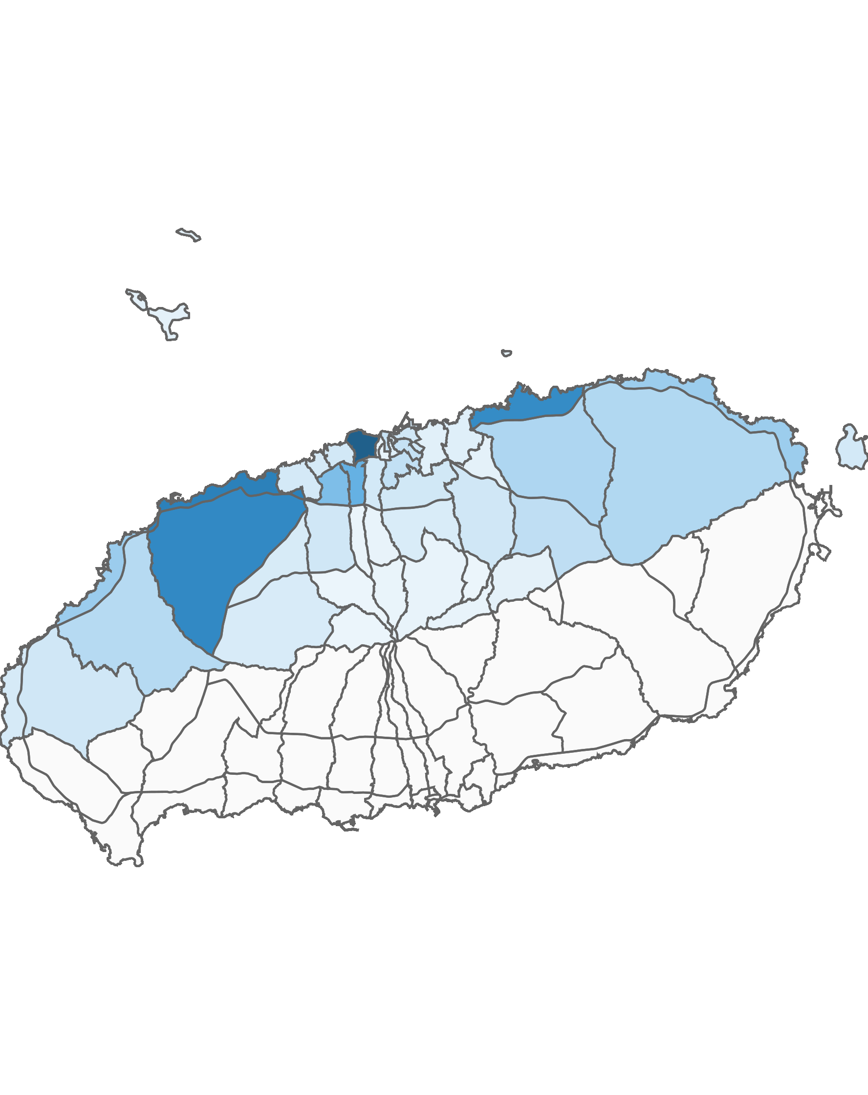
02. 제주시 방문객 분석
3.2 제주시 블록 단위 방문객 – 상위 15위
2020년 07월 : 7,100,907명
(단위:명)
순위 | 순위 | 블록명 | 2019년 07월 |  | 2020년 07월 |  | 증감률
 |  |  | 인구(명) | 비율(%) | 인구(명) | 비율(%)
제주시 | 1위 | 용담2 | 1,250,537 | 17 | 1,176,673 | 16.6 | -5.9
 | 2위 | 애월해안 | 886,147 | 12.1 | 916,831 | 12.9 | 3.5
 | 3위 | 애월중산간(저) | 708,994 | 9.7 | 852,939 | 12 | 20.3
 | 4위 | 조천해안 | 775,742 | 10.6 | 832,246 | 11.7 | 7.3
 | 5위 | 연동 | 643,452 | 8.8 | 554,724 | 7.8 | -13.8
 | 6위 | 노형 | 566,502 | 7.7 | 465,952 | 6.6 | -17.7
 | 7위 | 한림해안 | 421,539 | 5.7 | 363,853 | 5.1 | -13.7
 | 8위 | 구좌해안 | 388,868 | 5.3 | 358,358 | 5 | -7.8
 | 9위 | 조천중산간 | 273,824 | 3.7 | 289,250 | 4.1 | 5.6
 | 10위 | 구좌중산간 | 280,996 | 3.8 | 275,120 | 3.9 | -2.1
 | 11위 | 한림중산간 | 241,252 | 3.3 | 254,142 | 3.6 | 5.3
 | 12위 | 교래 | 298,879 | 4.1 | 211,923 | 3 | -29.1
 | 13위 | 이도2 | 177,751 | 2.4 | 195,392 | 2.8 | 9.9
 | 14위 | 일도2 | 218,543 | 3 | 183,533 | 2.6 | -16
 | 15위 | 삼도2 | 206,670 | 2.8 | 169,971 | 2.4 | -17.8
상위 15위 전체 인구 |  |  | 7,339,696 | 100 | 7,100,907 | 100 | -3.3
2020년 07월 기준 블록 단위 방문객
높음
낮음
※ 블록 방문객 (등간격 분류)

Slide 22
02. 제주시 방문객 분석
4.1 월별 외국인 방문객 추이
외국인 전체 방문객
(단위:명)
인구(명) | 01월 | 02월 | 03월 | 04월 | 05월 | 06월 | 07월 | 08월 | 09월 | 10월 | 11월 | 12월 | 총합계
2019년 | 131,640 | 141,818 | 155,090 | 197,091 | 194,302 | 193,309 | 222,786 | 302,390 | 243,330 | 280,822 | 218,192 | 121,062 | 2,401,832
2020년 | 100,217 | 30,983 | 6,669 | 5,777 | 5,760 | 5,618 | 7,721
인구차이 | -31,423 | -110,835 | -148,421 | -191,314 | -188,542 | -187,691 | -215,065
증감률 | -23.9% | -78.2% | -95.7% | -97.1% | -97% | -97.1% | -96.5%

Slide 23
02. 제주시 방문객 분석
4.2 국적별 외국인 방문객 – 상위 15위
2020년 07월: 7,721명
(단위:명)
2019년 07월 |  |  |  | 2020년 07월
순위 | 국적명 | 인구수 | 점유율 | 순위 | 국적명 | 인구수 | 점유율
1위 | 중국 | 157,859 | 70.9 | 1위 | 중국 | 4,231 | 54.8
2위 | 일본 | 21,800 | 9.8 | 2위 | 필리핀 | 705 | 9.1
3위 | 대만 | 12,915 | 5.8 | 3위 | 인도네시아 | 554 | 7.2
4위 | 홍콩 | 8,341 | 3.7 | 4위 | 미얀마 | 484 | 6.3
5위 | 말레이시아 | 3,317 | 1.5 | 5위 | 미국 | 418 | 5.4
6위 | 베트남 | 2,415 | 1.1 | 6위 | 네덜란드 | 328 | 4.2
7위 | 미국 | 2,392 | 1.1 | 7위 | 우크라이나 | 174 | 2.3
8위 | 인도네시아 | 1,801 | 0.8 | 8위 | 러시아 | 170 | 2.2
9위 | 러시아 | 1,561 | 0.7 | 9위 | 베트남 | 101 | 1.3
10위 | 네덜란드 | 1,448 | 0.6 | 10위 | 인도 | 96 | 1.2
11위 | 마카오 | 1,421 | 0.6 | 11위 | 일본 | 83 | 1.1
12위 | 몽골 | 1,209 | 0.5 | 12위 | 대만 | 39 | 0.5
13위 | 필리핀 | 969 | 0.4 | 13위 | 독일 | 36 | 0.5
14위 | 타이 | 910 | 0.4 | 14위 | 말레이시아 | 32 | 0.4
15위 | 미얀마 | 453 | 0.2 | 15위 | 캐나다 | 30 | 0.4
기타 |  | 3,975 | 1.8 | 기타 |  | 240 | 3.1
총 인구 |  | 222,786 | 100 | 총 인구 |  | 7,721 | 100

Slide 24
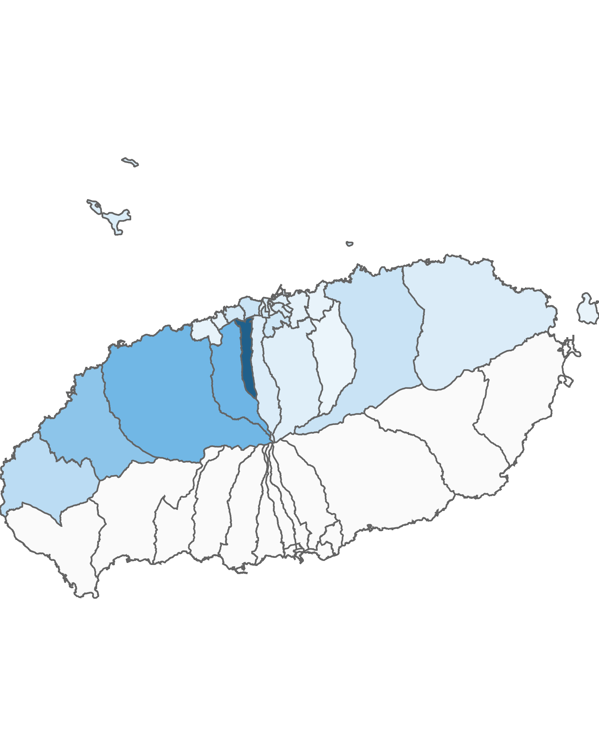
02. 제주시 방문객 분석
4.3 제주시 행정동별 외국인 방문객 – 전체 행정동
2020년 07월 : 7,721명
(단위:명)
순위 | 시군명 | 행정동명 | 2019년 07월 |  | 2020년 07월 |  | 증감률
 |  |  | 인구(명) | 비율(%) | 인구(명) | 비율(%)
제주시 | 1위 | 연동 | 64,536 | 29 | 1,914 | 24.8 | -97
제주시 | 2위 | 노형동 | 30,133 | 13.5 | 875 | 11.3 | -97.1
제주시 | 3위 | 애월읍 | 18,868 | 8.5 | 855 | 11.1 | -95.5
제주시 | 4위 | 한림읍 | 14,410 | 6.5 | 698 | 9 | -95.2
제주시 | 5위 | 한경면 | 8,530 | 3.8 | 406 | 5.3 | -95.2
제주시 | 6위 | 조천읍 | 8,418 | 3.8 | 297 | 3.8 | -96.5
제주시 | 7위 | 용담2동 | 9,876 | 4.4 | 297 | 3.8 | -97
제주시 | 8위 | 이도2동 | 7,459 | 3.3 | 265 | 3.4 | -96.4
제주시 | 9위 | 삼도1동 | 6,011 | 2.7 | 228 | 3 | -96.2
제주시 | 10위 | 도두동 | 8,196 | 3.7 | 228 | 3 | -97.2
제주시 | 11위 | 일도2동 | 4,559 | 2 | 166 | 2.1 | -96.4
제주시 | 12위 | 오라동 | 5,789 | 2.6 | 163 | 2.1 | -97.2
제주시 | 13위 | 구좌읍 | 5,137 | 2.3 | 162 | 2.1 | -96.8
제주시 | 14위 | 추자면 | 1,289 | 0.6 | 158 | 2 | -87.7
제주시 | 15위 | 삼도2동 | 4,125 | 1.9 | 137 | 1.8 | -96.7
제주시 | 16위 | 건입동 | 3,434 | 1.5 | 128 | 1.7 | -96.3
제주시 | 17위 | 아라동 | 2,968 | 1.3 | 120 | 1.6 | -96
제주시 | 18위 | 화북동 | 2,390 | 1.1 | 93 | 1.2 | -96.1
제주시 | 19위 | 이도1동 | 2,076 | 0.9 | 83 | 1.1 | -96
제주시 | 20위 | 이호동 | 3,176 | 1.4 | 81 | 1 | -97.4
제주시 | 21위 | 용담1동 | 2,535 | 1.1 | 80 | 1 | -96.8
제주시 | 22위 | 외도동 | 2,267 | 1 | 69 | 0.9 | -97
제주시 | 23위 | 우도면 | 2,366 | 1.1 | 62 | 0.8 | -97.4
제주시 | 24위 | 삼양동 | 1,352 | 0.6 | 61 | 0.8 | -95.5
제주시 | 25위 | 일도1동 | 1,395 | 0.6 | 53 | 0.7 | -96.2
제주시 | 26위 | 봉개동 | 1,491 | 0.7 | 42 | 0.5 | -97.2
총인구 |  |  | 222,786 | 100 | 7,721 | 100 | -96.5
2020년 07월 기준 행정동 단위 외국인 방문객
높음
낮음
※ 행정동 방문객 (등간격 분류)

Slide 25
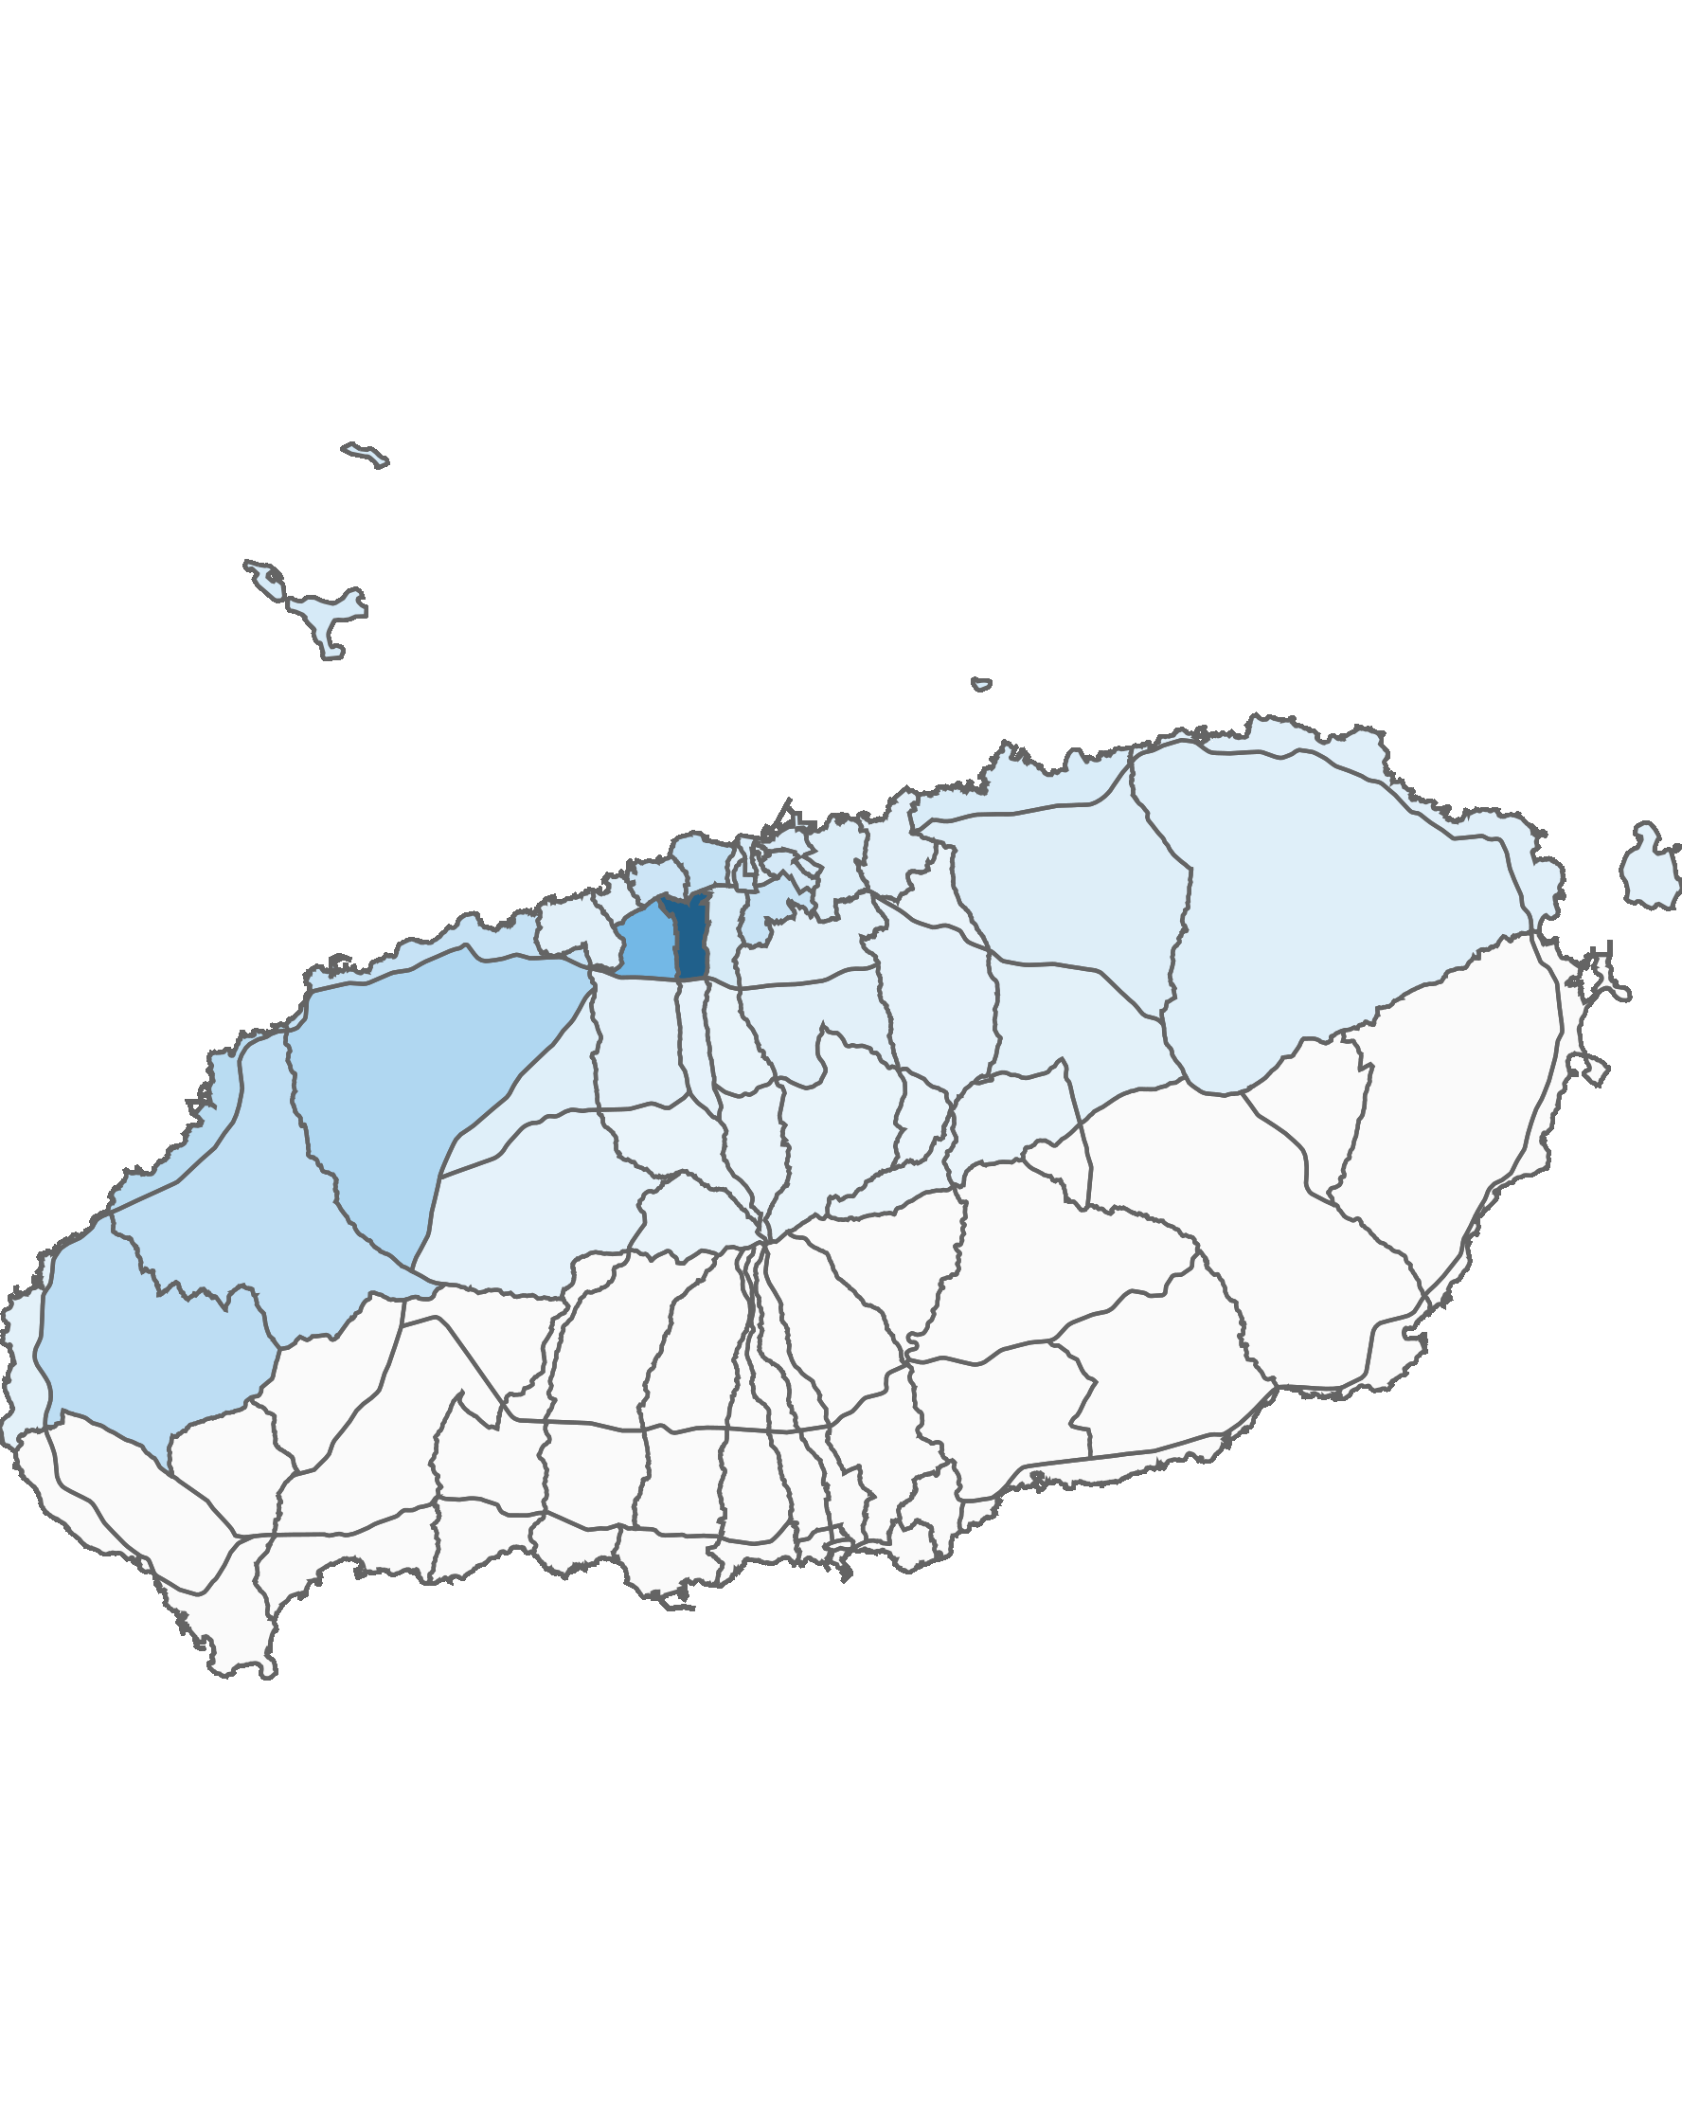
02. 제주시 방문객 분석
4.4 제주시 블록 단위 외국인 방문객 – 상위 15위
2020년 07월 : 7,721명
(단위:명)
순위 | 순위 | 블록명 | 2019년 07월 |  | 2020년 07월 |  | 증감률
 |  |  | 인구(명) | 비율(%) | 인구(명) | 비율(%)
제주시 | 1위 | 연동 | 63,589 | 28.5 | 1,881 | 24.4 | -97
 | 2위 | 노형 | 27,973 | 12.6 | 807 | 10.5 | -97.1
 | 3위 | 애월중산간(저) | 10,748 | 4.8 | 448 | 5.8 | -95.8
 | 4위 | 한림해안 | 5,873 | 2.6 | 375 | 4.9 | -93.6
 | 5위 | 한경중산간 | 7,422 | 3.3 | 347 | 4.5 | -95.3
 | 6위 | 한림중산간 | 8,537 | 3.8 | 323 | 4.2 | -96.2
 | 7위 | 용담2 | 9,876 | 4.4 | 297 | 3.8 | -97
 | 8위 | 애월해안 | 4,316 | 1.9 | 279 | 3.6 | -93.5
 | 9위 | 이도2 | 7,459 | 3.3 | 265 | 3.4 | -96.4
 | 10위 | 도두 | 8,196 | 3.7 | 228 | 3 | -97.2
 | 11위 | 삼도1 | 6,011 | 2.7 | 228 | 3 | -96.2
 | 12위 | 일도2 | 4,559 | 2 | 166 | 2.1 | -96.4
 | 13위 | 추자 | 1,289 | 0.6 | 158 | 2 | -87.7
 | 14위 | 오라 | 5,251 | 2.4 | 150 | 1.9 | -97.1
 | 15위 | 삼도2 | 4,125 | 1.9 | 137 | 1.8 | -96.7
총인구 |  |  | 222,786 | 100 | 7,721 | 100 | -96.5
2020년 07월 기준 블록 단위 외국인 방문객
높음
낮음
※ 블록 방문객 (등간격 분류)

Slide 26
Chapter. 03
서귀포시 방문객 분석

Slide 27
03. 서귀포시 방문객 분석
1.1 월별 방문객 추이
내국인 전체 방문객
(단위:명)
인구(명) | 01월 | 02월 | 03월 | 04월 | 05월 | 06월 | 07월 | 08월 | 09월 | 10월 | 11월 | 12월 | 총합계
2019년 | 2,204,462 | 2,094,799 | 2,079,089 | 2,225,165 | 2,371,416 | 2,069,857 | 2,131,612 | 2,850,901 | 1,960,776 | 2,528,999 | 2,146,838 | 2,173,677 | 26,837,591
2020년 | 2,351,937 | 1,109,502 | 934,455 | 909,885 | 1,543,951 | 1,566,135 | 1,970,910
인구차이 | 147,475 | -985,297 | -1,144,634 | -1,315,280 | -827,465 | -503,722 | -160,702
증감률 | 6.7% | -47% | -55.1% | -59.1% | -34.9% | -24.3% | -7.5%

Slide 28
03. 서귀포시 방문객 분석
1.2 성·연령대별 방문객
2020년 07월 : 1,970,910명
(단위:명)
남자 | 10대 |  | 20대 |  | 30대 |  | 40대 |  | 50대 |  | 60대 |  | 70대 |  | 총 인구
 | 인구(명) | (%) | 인구(명) | (%) | 인구(명) | (%) | 인구(명) | (%) | 인구(명) | (%) | 인구(명) | (%) | 인구(명) | (%) | 인구(명) | (%)
2019년 | 210,756 | 21 | 166,913 | 16.6 | 205,696 | 20.5 | 203,365 | 20.3 | 127,754 | 12.7 | 59,682 | 6 | 28,609 | 2.9 | 1,002,775 | 100
2020년 | 156,126 | 16.3 | 191,499 | 19.9 | 225,635 | 23.5 | 176,599 | 18.4 | 129,463 | 13.5 | 59,992 | 6.2 | 21,308 | 2.2 | 960,622 | 100
인구차이 | -54,630 |  | 24,586 |  | 19,939 |  | -26,766 |  | 1,709 |  | 310 |  | -7,301 |  | -42,153
증감률 | -25.9% |  | 14.7% |  | 9.7% |  | -13.2% |  | 1.3% |  | 0.5% |  | -25.5% |  | -4.2%
여자 | 10대 |  | 20대 |  | 30대 |  | 40대 |  | 50대 |  | 60대 |  | 70대 |  | 총 인구
 | 인구(명) | (%) | 인구(명) | (%) | 인구(명) | (%) | 인구(명) | (%) | 인구(명) | (%) | 인구(명) | (%) | 인구(명) | (%) | 인구(명) | (%)
2019년 | 218,234 | 19.3 | 199,368 | 17.7 | 243,971 | 21.6 | 208,013 | 18.4 | 141,705 | 12.6 | 72,644 | 6.4 | 44,902 | 4 | 1,128,837 | 100
2020년 | 157,316 | 15.6 | 214,236 | 21.2 | 241,600 | 23.9 | 164,132 | 16.2 | 138,194 | 13.7 | 63,502 | 6.3 | 31,308 | 3.1 | 1,010,288 | 100
인구차이 | -60,918 |  | 14,868 |  | -2,371 |  | -43,881 |  | -3,511 |  | -9,142 |  | -13,594 |  | -118,549
증감률 | -27.9% |  | 7.5% |  | -1% |  | -21.1% |  | -2.5% |  | -12.6% |  | -30.3% |  | -10.5%

Slide 29
03. 서귀포시 방문객 분석
1.3 성별 및 연령대별 방문객
2020년 07월 : 1,970,910명
(단위:명)
구분 | 남자 |  | 여자 |  | 총 인구
 | 인구(명) | (%) | 인구(명) | (%) | 인구(명) | (%)
2019년 | 1,002,775 | 47 | 1,128,837 | 53 | 2,131,612 | 100
2020년 | 960,622 | 48.7 | 1,010,288 | 51.3 | 1,970,910 | 100
인구차이 | -42,153 |  | -118,549 |  | -160,702 | 0
증감률 | -4.2% |  | -10.5% |  | -7.5% | 0%
(단위:명)
구분 | 10대 |  | 20대 |  | 30대 |  | 40대 |  | 50대 |  | 60대 |  | 70대 |  | 총 인구
 | 인구(명) | (%) | 인구(명) | (%) | 인구(명) | (%) | 인구(명) | (%) | 인구(명) | (%) | 인구(명) | (%) | 인구(명) | (%) | 인구(명) | (%)
2019년 | 428,990 | 20.1 | 366,281 | 17.2 | 449,667 | 21.1 | 411,378 | 19.3 | 269,459 | 12.6 | 132,326 | 6.2 | 73,511 | 3.4 | 2,131,612 | 100
2020년 | 313,442 | 15.9 | 405,735 | 20.6 | 467,235 | 23.7 | 340,731 | 17.3 | 267,657 | 13.6 | 123,494 | 6.3 | 52,616 | 2.7 | 1,970,910 | 100
인구차이 | -115,548 |  | 39,454 |  | 17,568 |  | -70,647 |  | -1,802 |  | -8,832 |  | -20,895 |  | -160,702
증감률 | -26.9% |  | 10.8% |  | 3.9% |  | -17.2% |  | -0.7% |  | -6.7% |  | -28.4% |  | -7.5%

Slide 30

03. 서귀포시 방문객 분석
2.1 시도 유입지별 방문객
2020년 07월 : 1,970,910명
(단위:명)
순위 | 시도명 | 2019년 07월 |  | 2020년 07월 |  | 인구차이 | 증감률
 |  | 인구(명) | 비율(%) | 인구(명) | 비율(%)
1위 | 서울 | 508,737 | 23.9 | 540,088 | 27.4 | 31,351 | 6.2
2위 | 경기 | 557,275 | 26.1 | 516,101 | 26.2 | -41,174 | -7.4
3위 | 부산 | 138,409 | 6.5 | 138,293 | 7 | -116 | -0.1
4위 | 인천 | 119,466 | 5.6 | 112,694 | 5.7 | -6,772 | -5.7
5위 | 대구 | 104,526 | 4.9 | 111,198 | 5.6 | 6,672 | 6.4
6위 | 경남 | 115,097 | 5.4 | 99,726 | 5.1 | -15,371 | -13.4
7위 | 경북 | 77,731 | 3.6 | 67,086 | 3.4 | -10,645 | -13.7
8위 | 충남 | 71,134 | 3.3 | 60,281 | 3.1 | -10,853 | -15.3
9위 | 광주 | 73,890 | 3.5 | 55,320 | 2.8 | -18,570 | -25.1
10위 | 대전 | 68,119 | 3.2 | 53,781 | 2.7 | -14,338 | -21
11위 | 충북 | 58,778 | 2.8 | 49,643 | 2.5 | -9,135 | -15.5
12위 | 전남 | 66,989 | 3.1 | 44,903 | 2.3 | -22,086 | -33
13위 | 전북 | 70,914 | 3.3 | 41,613 | 2.1 | -29,301 | -41.3
14위 | 울산 | 46,770 | 2.2 | 35,540 | 1.8 | -11,230 | -24
15위 | 강원 | 39,537 | 1.9 | 32,127 | 1.6 | -7,410 | -18.7
16위 | 세종 | 14,240 | 0.7 | 12,516 | 0.6 | -1,724 | -12.1
총인구 |  | 2,131,612 | 100 | 1,970,910 | 100 | -160,702 | -7.5
높음
낮음
※ 시도별 방문객 (등간격 분류)

Slide 31

03. 서귀포시 방문객 분석
2.2 시군 유입지별 방문객
2020년 07월 : 1,970,910명
(단위:명)
2019년 07월 |  |  |  |  | 2020년 07월
순위 | 시도 명 | 시군 명 | 인구(명) | 비율(%) | 순위 | 시도 명 | 시군 명 | 인구(명) | 비율(%)
1위 | 경기 | 수원시 | 54,666 | 2.6 | 1위 | 경기 | 성남시 | 54,391 | 2.8
2위 | 경기 | 용인시 | 54,436 | 2.6 | 2위 | 경기 | 용인시 | 50,862 | 2.6
3위 | 경기 | 성남시 | 54,050 | 2.5 | 3위 | 경기 | 수원시 | 49,991 | 2.5
4위 | 경기 | 고양시 | 53,536 | 2.5 | 4위 | 경기 | 고양시 | 49,788 | 2.5
5위 | 경남 | 창원시 | 42,858 | 2 | 5위 | 서울 | 강남구 | 46,461 | 2.4
6위 | 서울 | 강남구 | 40,554 | 1.9 | 6위 | 서울 | 송파구 | 42,064 | 2.1
7위 | 충북 | 청주시 | 39,121 | 1.8 | 7위 | 경남 | 창원시 | 37,004 | 1.9
8위 | 경기 | 부천시 | 37,462 | 1.8 | 8위 | 경기 | 부천시 | 35,899 | 1.8
9위 | 서울 | 송파구 | 37,327 | 1.8 | 9위 | 서울 | 서초구 | 35,764 | 1.8
10위 | 서울 | 서초구 | 33,371 | 1.6 | 10위 | 충북 | 청주시 | 34,609 | 1.8
11위 | 전북 | 전주시 | 28,340 | 1.3 | 11위 | 서울 | 강서구 | 31,344 | 1.6
12위 | 서울 | 강서구 | 28,257 | 1.3 | 12위 | 대구 | 수성구 | 28,051 | 1.4
13위 | 서울 | 양천구 | 28,211 | 1.3 | 13위 | 대구 | 달서구 | 27,462 | 1.4
14위 | 경기 | 화성시 | 27,314 | 1.3 | 14위 | 서울 | 양천구 | 27,347 | 1.4
15위 | 충남 | 천안시 | 26,837 | 1.3 | 15위 | 경기 | 화성시 | 26,439 | 1.3
기타 |  |  | 1,545,272 | 72.5 | 기타 |  |  | 1,393,434 | 70.7
총인구 |  |  | 2,131,612 | 100 | 총인구 |  |  | 1,970,910 | 100
수도권 단위 방문객
높음
낮음
※ 수도권 시군구별 방문객 (등간격 분류)

Slide 32
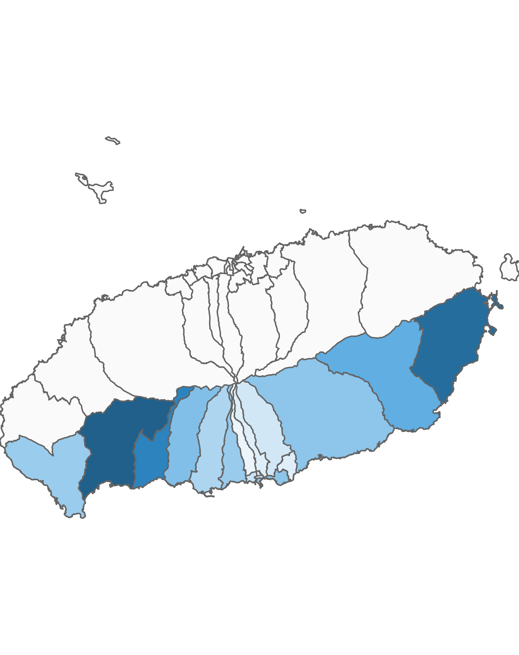
03. 서귀포시 방문객 분석
3.1 서귀포시 행정동별 방문객 – 전체 행정동
2020년 07월
(단위:명)
순위 |  | 행정동명 | 2019년 07월 |  | 2020년 07월 |  | 증감률
 |  |  | 인구(명) | 비율(%) | 인구(명) | 비율(%)
서귀포시 | 1위 | 안덕면 | 596,916 | 13.8 | 631,444 | 16 | 5.8
 | 2위 | 성산읍 | 672,836 | 15.6 | 579,996 | 14.7 | -13.8
 | 3위 | 예래동 | 512,433 | 11.9 | 489,949 | 12.4 | -4.4
 | 4위 | 표선면 | 371,826 | 8.6 | 325,572 | 8.2 | -12.4
 | 5위 | 중문동 | 350,661 | 8.1 | 265,468 | 6.7 | -24.3
 | 6위 | 송산동 | 274,895 | 6.4 | 243,198 | 6.2 | -11.5
 | 7위 | 남원읍 | 251,710 | 5.8 | 242,148 | 6.1 | -3.8
 | 8위 | 대륜동 | 239,081 | 5.5 | 221,745 | 5.6 | -7.3
 | 9위 | 대정읍 | 268,542 | 6.2 | 219,364 | 5.6 | -18.3
 | 10위 | 대천동 | 200,573 | 4.6 | 184,424 | 4.7 | -8.1
 | 11위 | 천지동 | 118,541 | 2.7 | 117,317 | 3 | -1
 | 12위 | 정방동 | 134,697 | 3.1 | 110,873 | 2.8 | -17.7
 | 13위 | 영천동 | 95,957 | 2.2 | 96,815 | 2.5 | 0.9
 | 14위 | 효돈동 | 62,183 | 1.4 | 63,415 | 1.6 | 2
 | 15위 | 동홍동 | 62,334 | 1.4 | 62,530 | 1.6 | 0.3
 | 16위 | 중앙동 | 68,576 | 1.6 | 60,734 | 1.5 | -11.4
 | 17위 | 서홍동 | 35,844 | 0.8 | 34,222 | 0.9 | -4.5
총인구 |  |  | 4,317,605 | 100 | 3,949,214 | 100 | -8.5
2020년 07월 기준 행정동 단위 방문객
높음
낮음
※ 행정동 방문객 (등간격 분류)

Slide 33
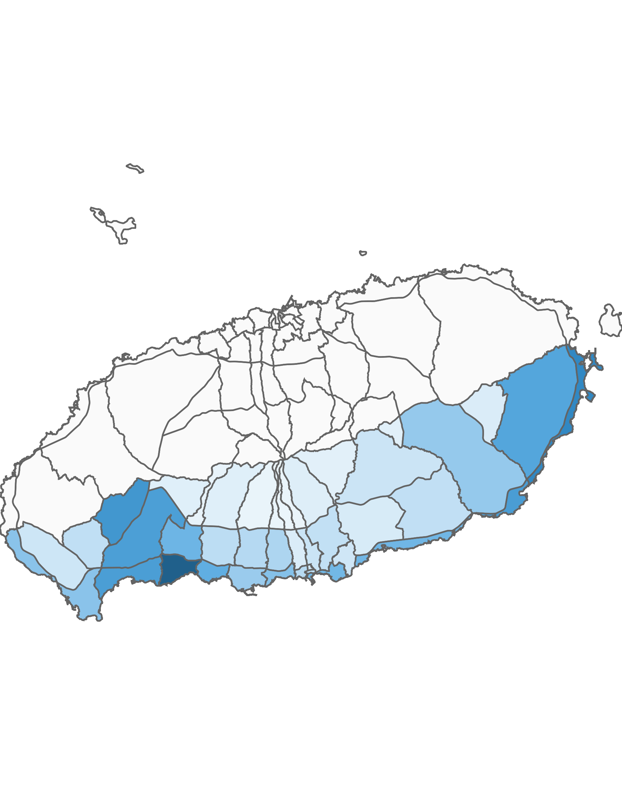
03. 서귀포시 방문객 분석
3.2 서귀포시 블록 단위 방문객 – 상위 15위
2020년 07월 : 4,436,150명
(단위:명)
순위 | 순위 | 블록명 | 2019년 07월 |  | 2020년 07월 |  | 증감률
 |  |  | 인구(명) | 비율(%) | 인구(명) | 비율(%)
서귀포시 | 1위 | 예래해안 | 494,375 | 11 | 563,838 | 12.7 | 14.1
 | 2위 | 성산해안 | 529,474 | 11.7 | 411,817 | 9.3 | -22.2
 | 3위 | 서광 | 321,225 | 7.1 | 360,576 | 8.1 | 12.3
 | 4위 | 표선해안 | 389,495 | 8.6 | 337,951 | 7.6 | -13.2
 | 5위 | 안덕해안 | 234,190 | 5.2 | 334,227 | 7.5 | 42.7
 | 6위 | 안덕중산간 | 295,357 | 6.5 | 330,006 | 7.4 | 11.7
 | 7위 | 성산중산간 | 284,575 | 6.3 | 306,747 | 6.9 | 7.8
 | 8위 | 중문해안 | 307,290 | 6.8 | 275,142 | 6.2 | -10.5
 | 9위 | 예래중산간 | 216,676 | 4.8 | 252,656 | 5.7 | 16.6
 | 10위 | 남원해안 | 247,409 | 5.5 | 247,287 | 5.6 | 0
 | 11위 | 송산 | 274,895 | 6.1 | 243,198 | 5.5 | -11.5
 | 12위 | 대륜 | 276,415 | 6.1 | 211,322 | 4.8 | -23.5
 | 13위 | 대정해안 | 227,975 | 5.1 | 203,169 | 4.6 | -10.9
 | 14위 | 표선중산간 | 178,368 | 4 | 182,650 | 4.1 | 2.4
 | 15위 | 대천 | 235,646 | 5.2 | 175,564 | 4 | -25.5
상위 15위 전체 인구 |  |  | 4,513,365 | 100 | 4,436,150 | 100 | -1.7
2020년 07월 기준 블록 단위 방문객
높음
낮음
※ 블록 방문객 (등간격 분류)

Slide 34
03. 서귀포시 방문객 분석
4.1 월별 외국인 방문객 추이
외국인 전체 방문객
(단위:명)
인구(명) | 01월 | 02월 | 03월 | 04월 | 05월 | 06월 | 07월 | 08월 | 09월 | 10월 | 11월 | 12월 | 총합계
2019년 | 72,429 | 80,250 | 80,302 | 97,512 | 106,527 | 126,913 | 107,889 | 152,516 | 100,245 | 114,663 | 90,500 | 67,732 | 1,197,478
2020년 | 57,371 | 16,804 | 4,218 | 3,343 | 3,805 | 3,850 | 4,250
인구차이 | -15,058 | -63,446 | -76,084 | -94,169 | -102,722 | -123,063 | -103,639
증감률 | -20.8% | -79.1% | -94.7% | -96.6% | -96.4% | -97% | -96.1%

Slide 35
03. 서귀포시 방문객 분석
4.2 국적별 외국인 방문객
2020년 07월 : 4,250명
(단위:명)
2019년 07월 |  |  |  | 2020년 07월
순위 | 국적명 | 인구수 | 점유율 | 순위 | 국적명 | 인구수 | 점유율
1위 | 중국 | 76,986 | 71.4 | 1위 | 중국 | 2,187 | 51.5
2위 | 일본 | 7,022 | 6.5 | 2위 | 미국 | 486 | 11.4
3위 | 홍콩 | 4,660 | 4.3 | 3위 | 필리핀 | 306 | 7.2
4위 | 대만 | 3,644 | 3.4 | 4위 | 인도네시아 | 275 | 6.5
5위 | 미국 | 3,121 | 2.9 | 5위 | 러시아 | 204 | 4.8
6위 | 말레이시아 | 1,618 | 1.5 | 6위 | 네덜란드 | 162 | 3.8
7위 | 러시아 | 1,522 | 1.4 | 7위 | 미얀마 | 145 | 3.4
8위 | 베트남 | 1,405 | 1.3 | 8위 | 우크라이나 | 60 | 1.4
9위 | 타이 | 1,045 | 1 | 9위 | 인도 | 57 | 1.3
10위 | 마카오 | 927 | 0.9 | 10위 | 캐나다 | 47 | 1.1
11위 | 인도네시아 | 784 | 0.7 | 11위 | 베트남 | 46 | 1.1
12위 | 네덜란드 | 643 | 0.6 | 12위 | 폴란드 | 33 | 0.8
13위 | 캐나다 | 425 | 0.4 | 13위 | 카자흐스탄 | 28 | 0.7
14위 | 필리핀 | 364 | 0.3 | 14위 | 일본 | 27 | 0.6
15위 | 사우디아라비아 | 330 | 0.3 | 15위 | 스리랑카 | 25 | 0.6
기타 |  | 3,393 | 3.1 | 기타 |  | 162 | 3.8
총 인구 |  | 107,889 | 100 | 총 인구 |  | 4,250 | 100

Slide 36
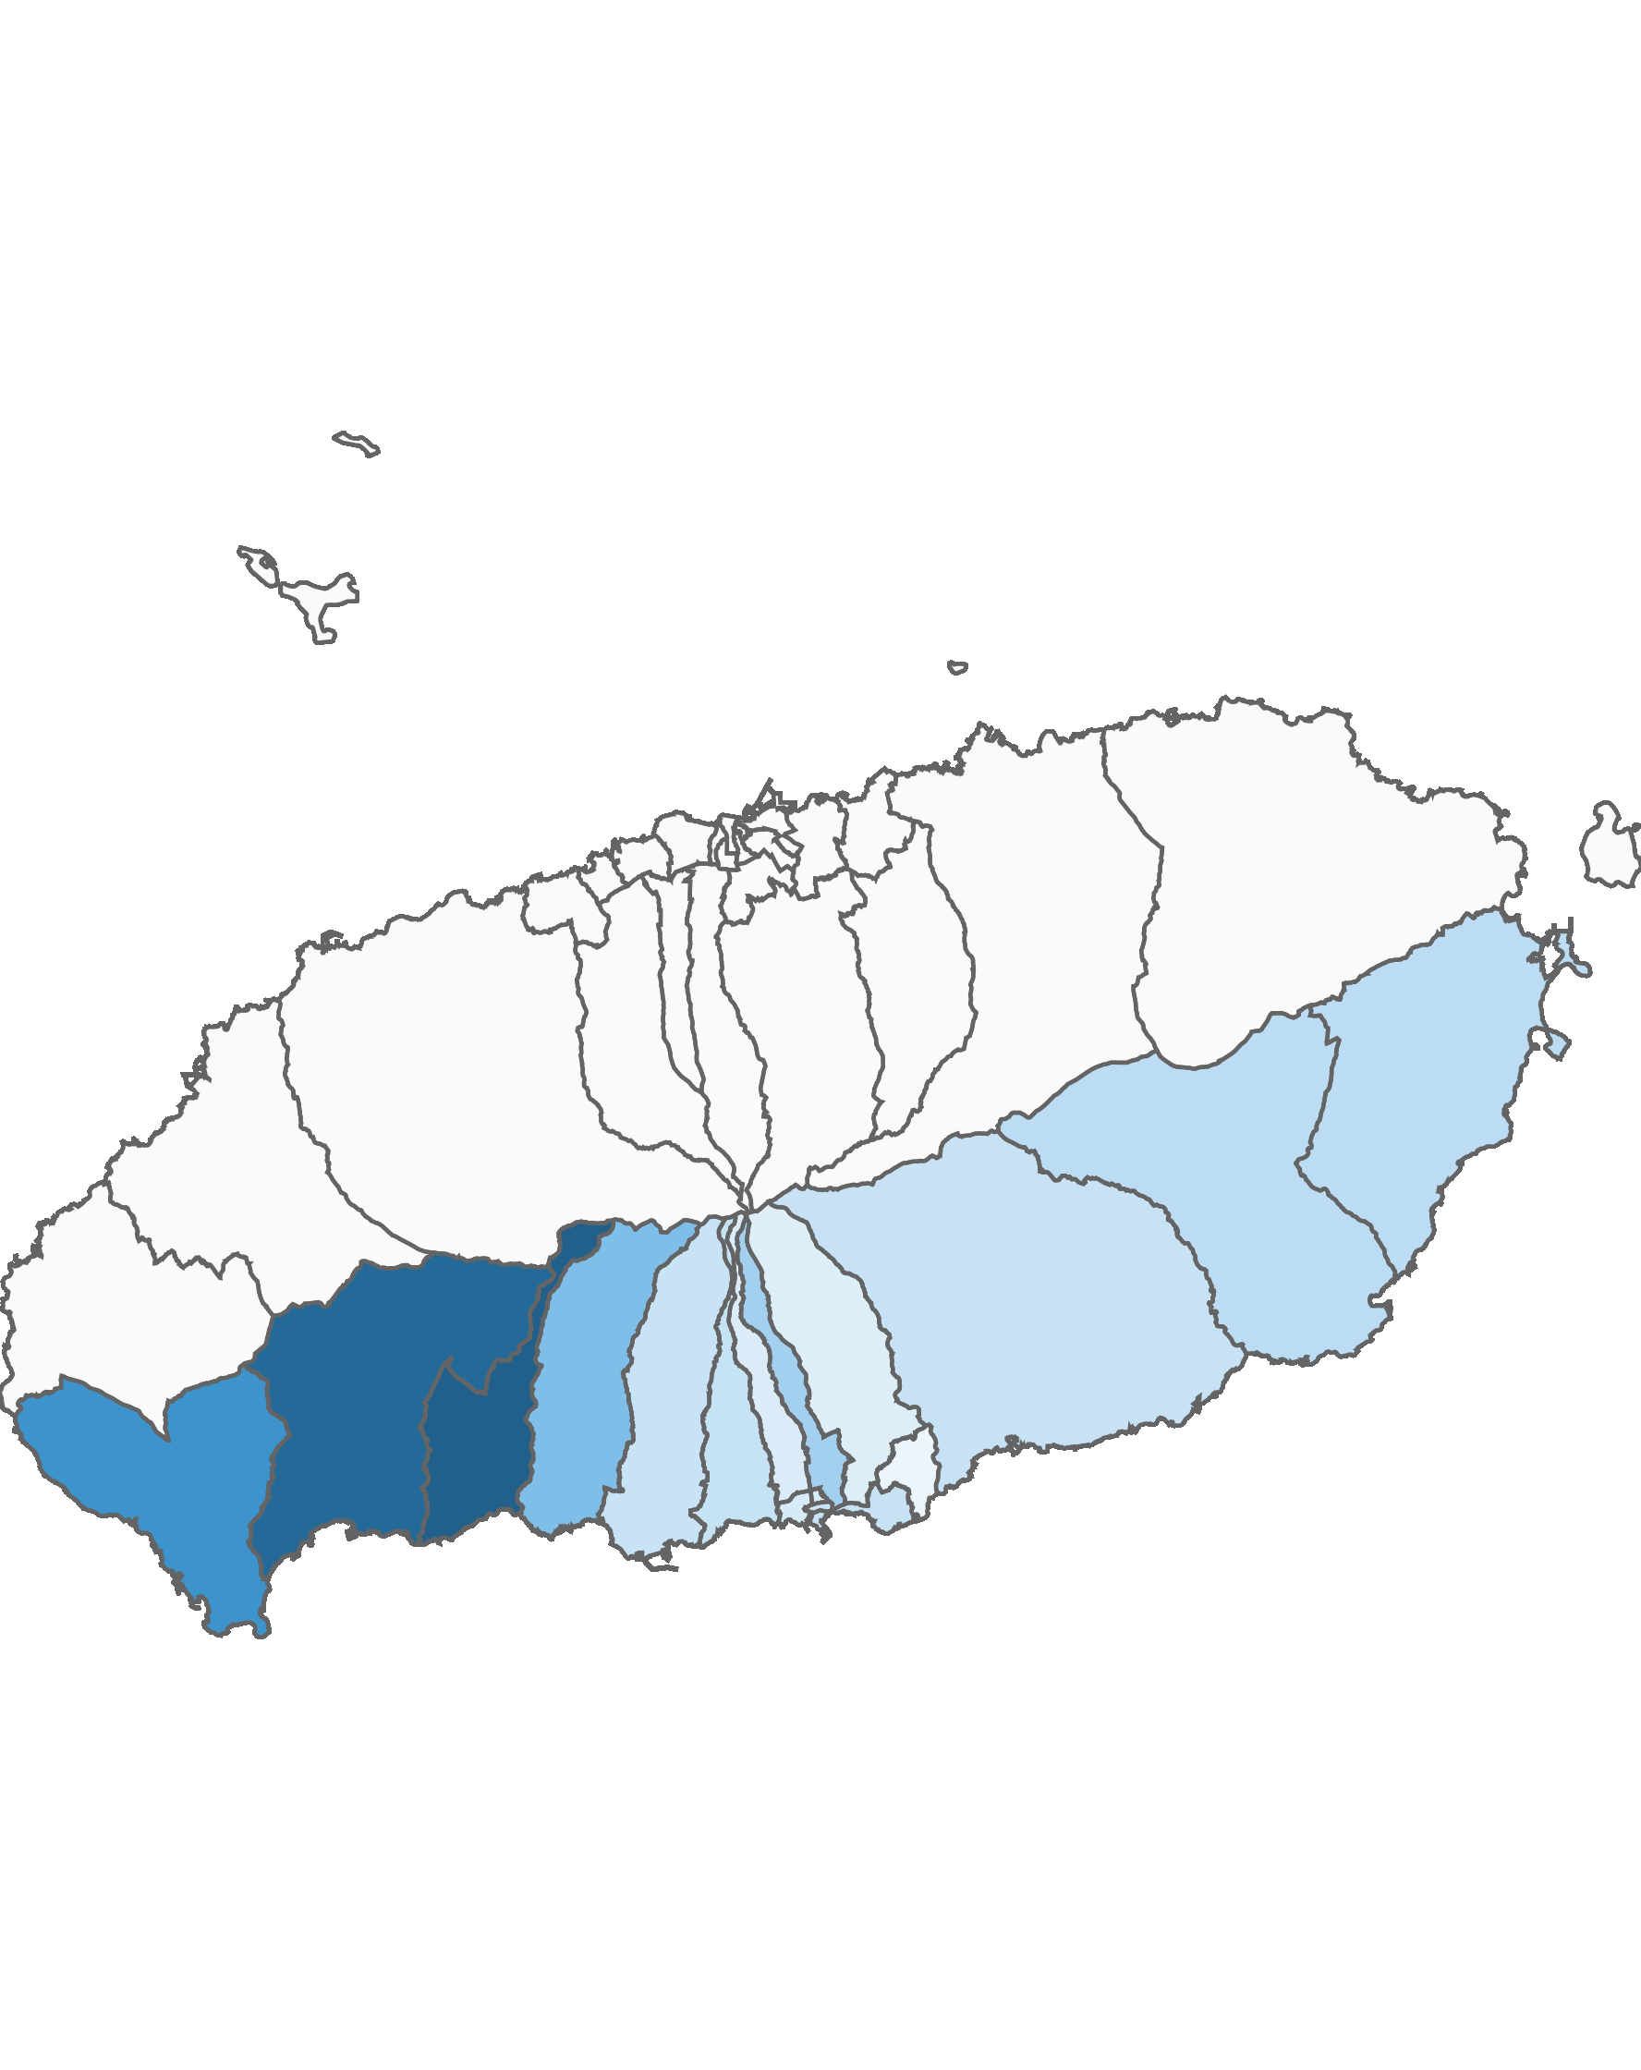
03. 서귀포시 방문객 분석
4.3 서귀포시 행정동별 외국인 방문객 – 전체 행정동
2020년 07월 : 4,250명
(단위:명)
순위 | 순위 | 행정동명 | 2019년 07월 |  | 2020년 07월 |  | 증감률
 |  |  | 인구(명) | 비율(%) | 인구(명) | 비율(%)
서귀포시 | 1위 | 예래동 | 18,533 | 17.2 | 886 | 20.8 | -95.2
제주시 | 2위 | 안덕면 | 21,604 | 20 | 828 | 19.5 | -96.2
제주시 | 3위 | 대정읍 | 15,502 | 14.4 | 592 | 13.9 | -96.2
제주시 | 4위 | 중문동 | 9,210 | 8.5 | 357 | 8.4 | -96.1
제주시 | 5위 | 동홍동 | 6,797 | 6.3 | 259 | 6.1 | -96.2
제주시 | 6위 | 성산읍 | 5,014 | 4.6 | 180 | 4.2 | -96.4
제주시 | 7위 | 표선면 | 4,843 | 4.5 | 180 | 4.2 | -96.3
제주시 | 8위 | 대륜동 | 4,238 | 3.9 | 140 | 3.3 | -96.7
제주시 | 9위 | 남원읍 | 3,549 | 3.3 | 139 | 3.3 | -96.1
제주시 | 10위 | 송산동 | 3,186 | 3 | 138 | 3.2 | -95.7
제주시 | 11위 | 대천동 | 3,466 | 3.2 | 133 | 3.1 | -96.2
제주시 | 12위 | 정방동 | 3,140 | 2.9 | 125 | 2.9 | -96
제주시 | 13위 | 천지동 | 2,670 | 2.5 | 86 | 2 | -96.8
제주시 | 14위 | 중앙동 | 1,946 | 1.8 | 71 | 1.7 | -96.4
제주시 | 15위 | 서홍동 | 2,273 | 2.1 | 68 | 1.6 | -97
제주시 | 16위 | 영천동 | 1,535 | 1.4 | 56 | 1.3 | -96.4
제주시 | 17위 | 효돈동 | 383 | 0.4 | 12 | 0.3 | -96.9
총인구 |  |  | 107,889 | 100 | 4,250 | 100 | -96.1
2020년 07월 기준 행정동 단위 외국인 방문객
높음
낮음
※ 행정동 방문객 (등간격 분류)

Slide 37
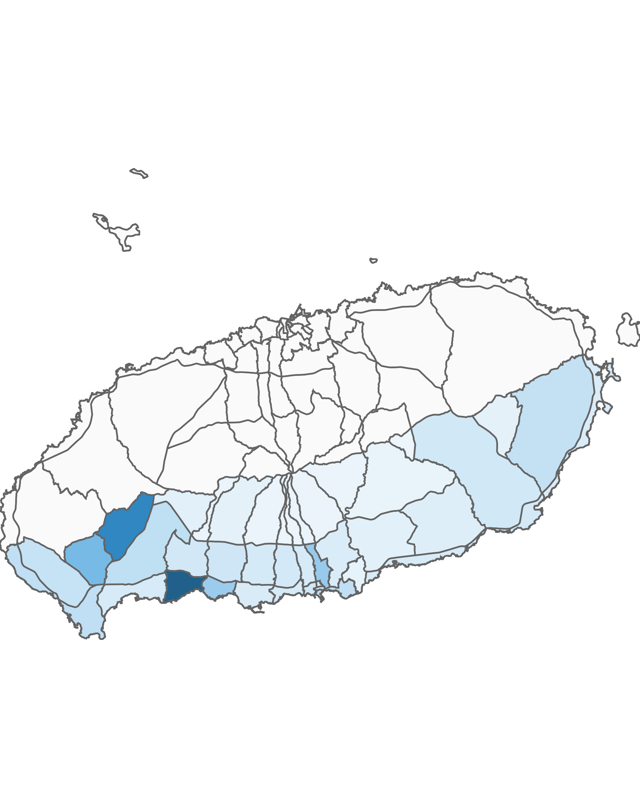
03. 서귀포시 방문객 분석
4.4 서귀포시 블록 단위 외국인 방문객 – 상위 15위
2020년 07월 : 4,250명
(단위:명)
순위 | 순위 | 블록명 | 2019년 07월 |  | 2020년 07월 |  | 증감률
 |  |  | 인구(명) | 비율(%) | 인구(명) | 비율(%)
서귀포시 | 1위 | 예래해안 | 15,817 | 14.7 | 803 | 18.9 | -94.9
제주시 | 2위 | 서광 | 13,159 | 12.2 | 590 | 13.9 | -95.5
제주시 | 3위 | 영어교육도시 | 7,242 | 6.7 | 336 | 7.9 | -95.4
제주시 | 4위 | 동홍 | 6,728 | 6.2 | 257 | 6 | -96.2
제주시 | 5위 | 중문해안 | 5,979 | 5.5 | 245 | 5.8 | -95.9
제주시 | 6위 | 안덕중산간 | 4,802 | 4.5 | 141 | 3.3 | -97.1
제주시 | 7위 | 대정해안 | 4,610 | 4.3 | 138 | 3.2 | -97
제주시 | 8위 | 송산 | 3,186 | 3 | 138 | 3.2 | -95.7
제주시 | 9위 | 성산중산간 | 3,694 | 3.4 | 127 | 3 | -96.6
제주시 | 10위 | 정방 | 3,140 | 2.9 | 125 | 2.9 | -96
제주시 | 11위 | 대정중산간 | 3,650 | 3.4 | 118 | 2.8 | -96.8
제주시 | 12위 | 중문중산간 | 2,390 | 2.2 | 90 | 2.1 | -96.2
제주시 | 13위 | 천지 | 2,670 | 2.5 | 86 | 2 | -96.8
제주시 | 14위 | 표선중산간 | 2,033 | 1.9 | 82 | 1.9 | -96
제주시 | 15위 | 예래중산간 | 2,590 | 2.4 | 80 | 1.9 | -96.9
총인구 |  |  | 107,889 | 100 | 4,250 | 100 | -96.1
2020년 07월 기준 블록 단위 외국인 방문객
높음
낮음
※ 블록 방문객 (등간격 분류)

Slide 38
Chapter. 04
행정동 단위 방문객 분석

Slide 39
04. 행정동 단위 방문객 분석
1.1 총 방문객 : 상위 15위
2020년 07월 기준
(단위:명)
순위 | 시군구명 | 행정동명 | 2020년 07월
 |  |  | 인구(명) | 비율(%)
1 | 제주시 | 용담2동 | 1,176,673 | 11.4
2 | 제주시 | 애월읍 | 773,342 | 7.5
3 | 서귀포시 | 안덕면 | 631,444 | 6.1
4 | 서귀포시 | 성산읍 | 579,996 | 5.6
5 | 제주시 | 조천읍 | 564,417 | 5.5
6 | 제주시 | 구좌읍 | 513,797 | 5
7 | 제주시 | 한림읍 | 509,821 | 4.9
8 | 서귀포시 | 예래동 | 489,949 | 4.7
9 | 제주시 | 연동 | 489,748 | 4.7
10 | 제주시 | 노형동 | 373,109 | 3.6
11 | 서귀포시 | 표선면 | 325,572 | 3.1
12 | 서귀포시 | 중문동 | 265,468 | 2.6
13 | 서귀포시 | 송산동 | 243,198 | 2.4
14 | 서귀포시 | 남원읍 | 242,148 | 2.3
15 | 서귀포시 | 대륜동 | 221,745 | 2.1
기타 |  |  | 2,935,777 | 28.4
합계 |  |  | 10,336,204 | 100
2020년 07월 기준 : 행정동 단위 방문객 수
높음
낮음
※ 행정동 방문객 (등간격 분류)

Slide 40
04. 행정동 단위 방문객 분석
1.2 전년 대비 총 방문객 증감률
증가율 : 상위 15위
(단위:명)
감소율 : 상위 15위
(단위:명)
순위 | 시군명 | 행정동명 | 2019년 07월 | 2020년 07월 | 인구차이 | 증가율
1 | 제주시 | 일도1동 | 34,162 | 77,635 | 43,473 | 127.26
2 | 제주시 | 화북동 | 36,759 | 50,514 | 13,755 | 37.42
3 | 제주시 | 외도동 | 92,605 | 110,210 | 17,605 | 19.01
4 | 제주시 | 이도2동 | 177,751 | 195,392 | 17,641 | 9.92
5 | 제주시 | 삼양동 | 54,008 | 57,229 | 3,221 | 5.96
6 | 서귀포시 | 안덕면 | 596,916 | 631,444 | 34,528 | 5.78
7 | 서귀포시 | 효돈동 | 62,183 | 63,415 | 1,232 | 1.98
8 | 서귀포시 | 영천동 | 95,957 | 96,815 | 858 | 0.89
9 | 서귀포시 | 동홍동 | 62,334 | 62,530 | 196 | 0.31
10 | 제주시 | 애월읍 | 779,095 | 773,342 | -5,753 | -0.74
11 | 서귀포시 | 천지동 | 118,541 | 117,317 | -1,224 | -1.03
12 | 제주시 | 한경면 | 221,115 | 216,928 | -4,187 | -1.89
13 | 서귀포시 | 남원읍 | 251,710 | 242,148 | -9,562 | -3.8
14 | 서귀포시 | 예래동 | 512,433 | 489,949 | -22,484 | -4.39
15 | 서귀포시 | 서홍동 | 35,844 | 34,222 | -1,622 | -4.53
순위 | 시군명 | 행정동명 | 2019년 07월 | 2020년 07월 | 인구차이 | 감소율
1 | 제주시 | 이도1동 | 113,600 | 58,517 | -55,083 | -48.49
2 | 제주시 | 삼도1동 | 31,623 | 20,512 | -11,111 | -35.14
3 | 제주시 | 봉개동 | 144,274 | 107,634 | -36,640 | -25.4
4 | 서귀포시 | 중문동 | 350,661 | 265,468 | -85,193 | -24.29
5 | 제주시 | 용담1동 | 24,907 | 19,096 | -5,811 | -23.33
6 | 서귀포시 | 대정읍 | 268,542 | 219,364 | -49,178 | -18.31
7 | 제주시 | 삼도2동 | 206,670 | 169,971 | -36,699 | -17.76
8 | 서귀포시 | 정방동 | 134,697 | 110,873 | -23,824 | -17.69
9 | 제주시 | 일도2동 | 218,543 | 183,532 | -35,011 | -16.02
10 | 제주시 | 우도면 | 135,476 | 114,745 | -20,731 | -15.3
11 | 제주시 | 도두동 | 141,172 | 120,156 | -21,016 | -14.89
12 | 서귀포시 | 성산읍 | 672,836 | 579,996 | -92,840 | -13.8
13 | 제주시 | 추자면 | 38,663 | 33,655 | -5,008 | -12.95
14 | 서귀포시 | 표선면 | 371,826 | 325,572 | -46,254 | -12.44
15 | 제주시 | 조천읍 | 638,637 | 564,417 | -74,220 | -11.62

Slide 41

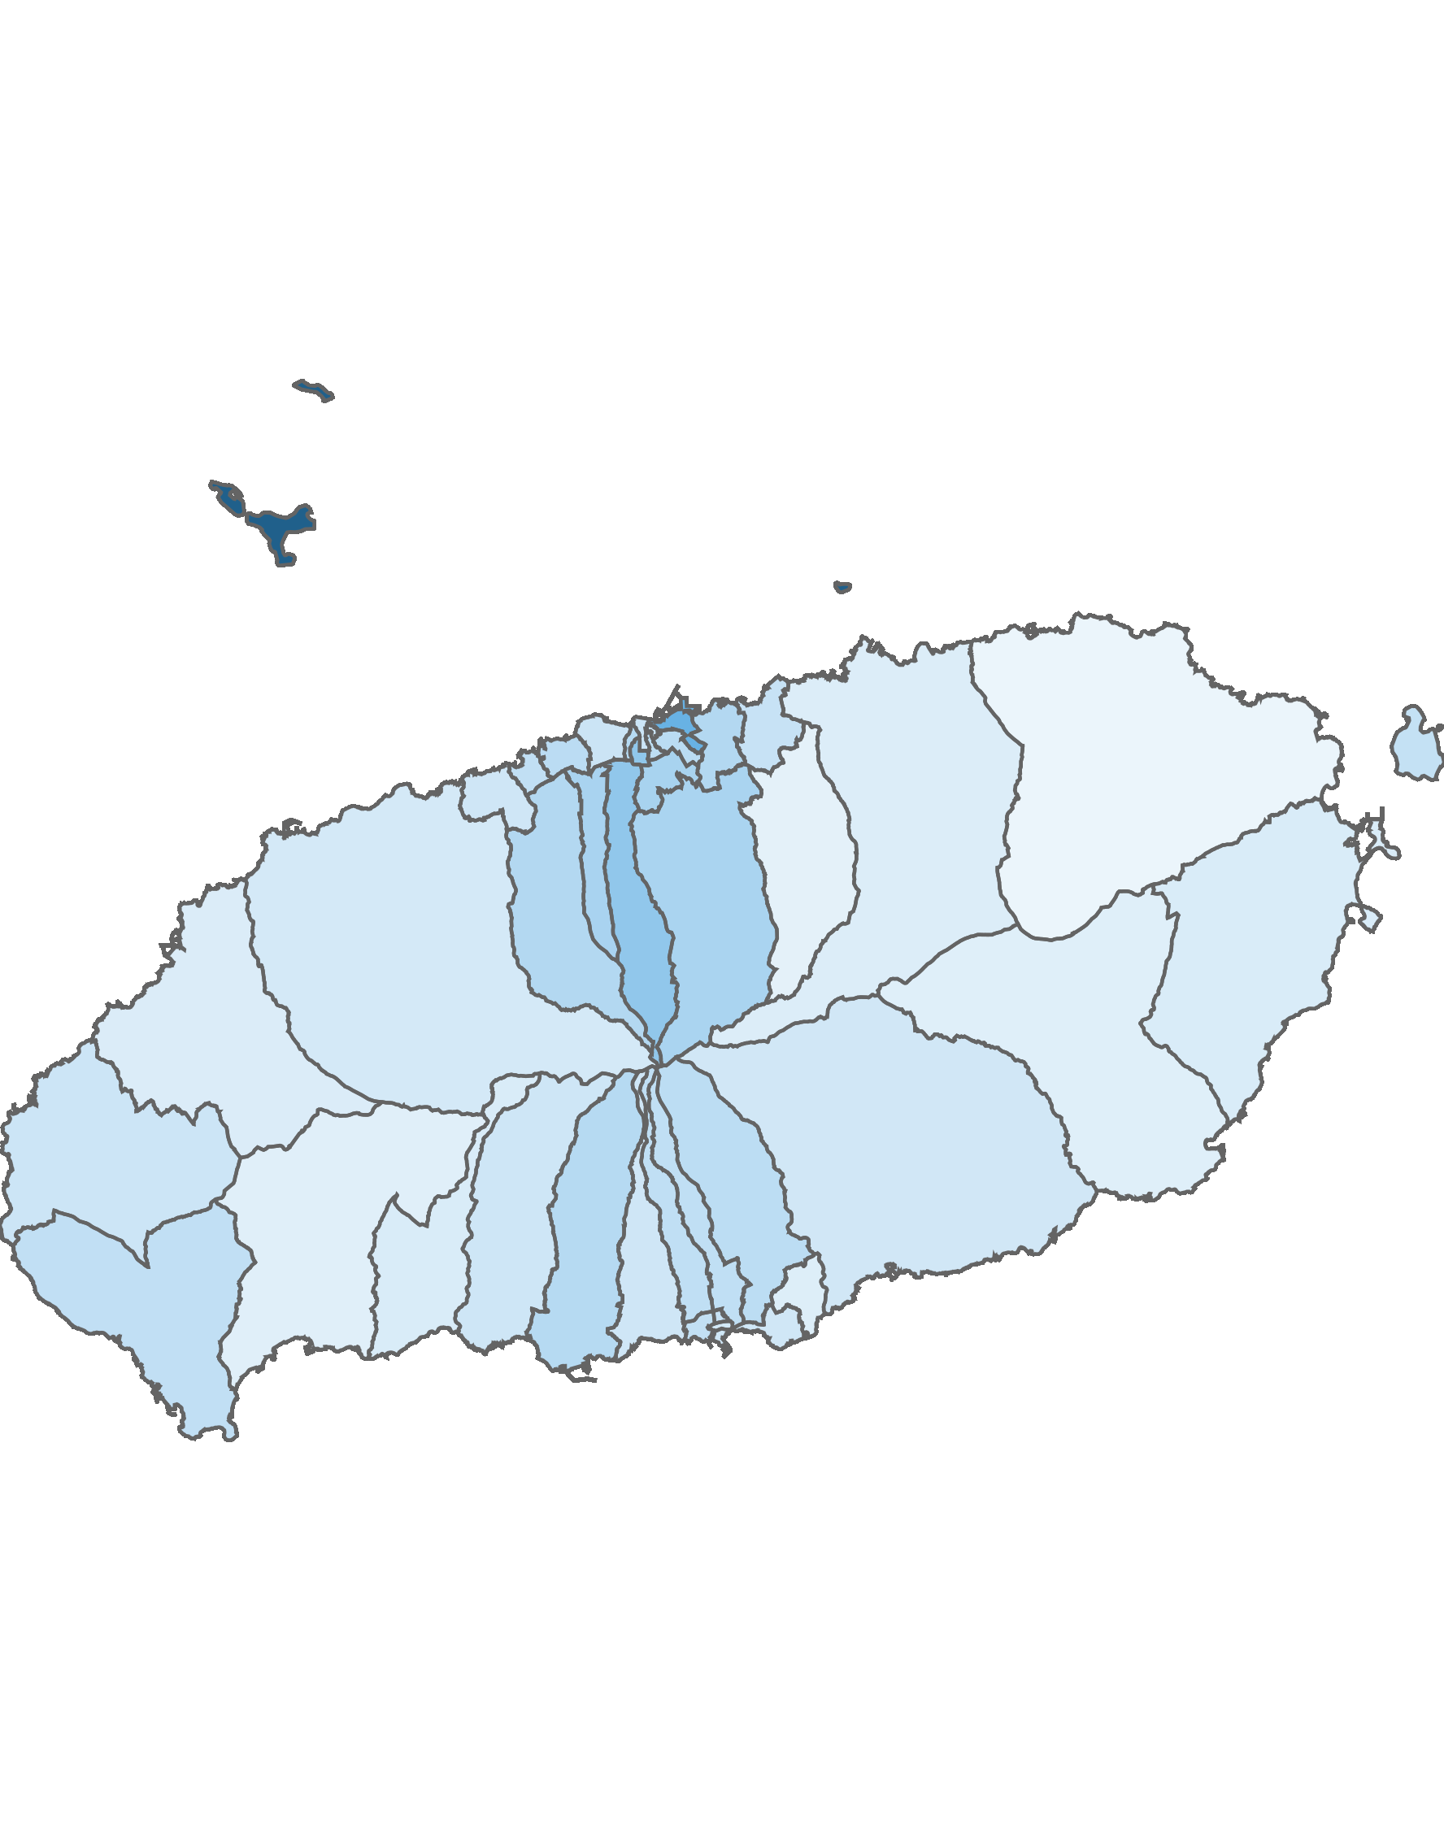
04. 행정동 단위 방문객 분석
2.1 남성 방문객 분석
방문객 수 : 상위 10위
(단위:명)
남성 비율 : 상위 10위
(단위:명)
순위 | 시군명 | 행정동명 | 남성 |  | 여성 |  | 총 인구
 |  |  | 인구(명) | 비율(%) | 인구(명) | 비율(%)
1 | 제주시 | 용담2동 | 601,233 | 51.1 | 575,440 | 48.9 | 1,176,673
2 | 제주시 | 애월읍 | 386,581 | 50 | 386,761 | 50 | 773,342
3 | 서귀포시 | 안덕면 | 307,191 | 48.6 | 324,253 | 51.4 | 631,444
4 | 서귀포시 | 성산읍 | 286,312 | 49.4 | 293,684 | 50.6 | 579,996
5 | 제주시 | 조천읍 | 276,644 | 49 | 287,773 | 51 | 564,417
6 | 제주시 | 연동 | 269,707 | 55.1 | 220,041 | 44.9 | 489,748
7 | 제주시 | 한림읍 | 250,834 | 49.2 | 258,987 | 50.8 | 509,821
8 | 제주시 | 구좌읍 | 242,882 | 47.3 | 270,915 | 52.7 | 513,797
9 | 서귀포시 | 예래동 | 242,019 | 49.4 | 247,930 | 50.6 | 489,949
10 | 제주시 | 노형동 | 201,141 | 53.9 | 171,968 | 46.1 | 373,109
순위 | 시군명 | 행정동명 | 남성 |  | 여성 |  | 총 인구
 |  |  | 인구(명) | 비율(%) | 인구(명) | 비율(%)
1 | 제주시 | 추자면 | 25,842 | 76.8 | 7,813 | 23.2 | 33,655
2 | 제주시 | 건입동 | 80,377 | 60.9 | 51,636 | 39.1 | 132,013
3 | 제주시 | 삼도1동 | 11,754 | 57.3 | 8,758 | 42.7 | 20,512
4 | 제주시 | 오라동 | 44,247 | 57.2 | 33,107 | 42.8 | 77,354
5 | 제주시 | 이도2동 | 107,861 | 55.2 | 87,531 | 44.8 | 195,392
6 | 제주시 | 연동 | 269,707 | 55.1 | 220,041 | 44.9 | 489,748
7 | 제주시 | 아라동 | 74,333 | 55 | 60,807 | 45 | 135,140
8 | 제주시 | 노형동 | 201,141 | 53.9 | 171,968 | 46.1 | 373,109
9 | 제주시 | 화북동 | 27,224 | 53.9 | 23,290 | 46.1 | 50,514
10 | 서귀포시 | 대천동 | 98,882 | 53.6 | 85,542 | 46.4 | 184,424
남성 방문객 수
남성 비율
높음
낮음
높음
낮음
※ 행정동 방문객 (등간격 분류)
※ 행정동 비율 (등간격 분류)

Slide 42
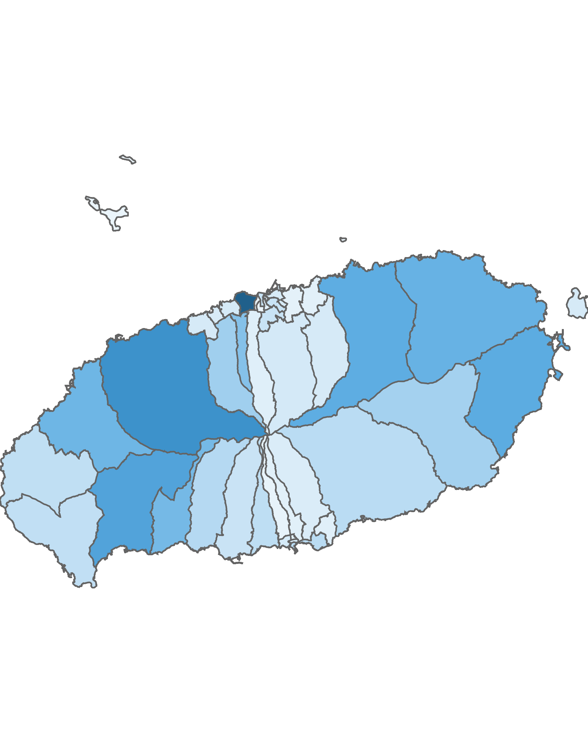
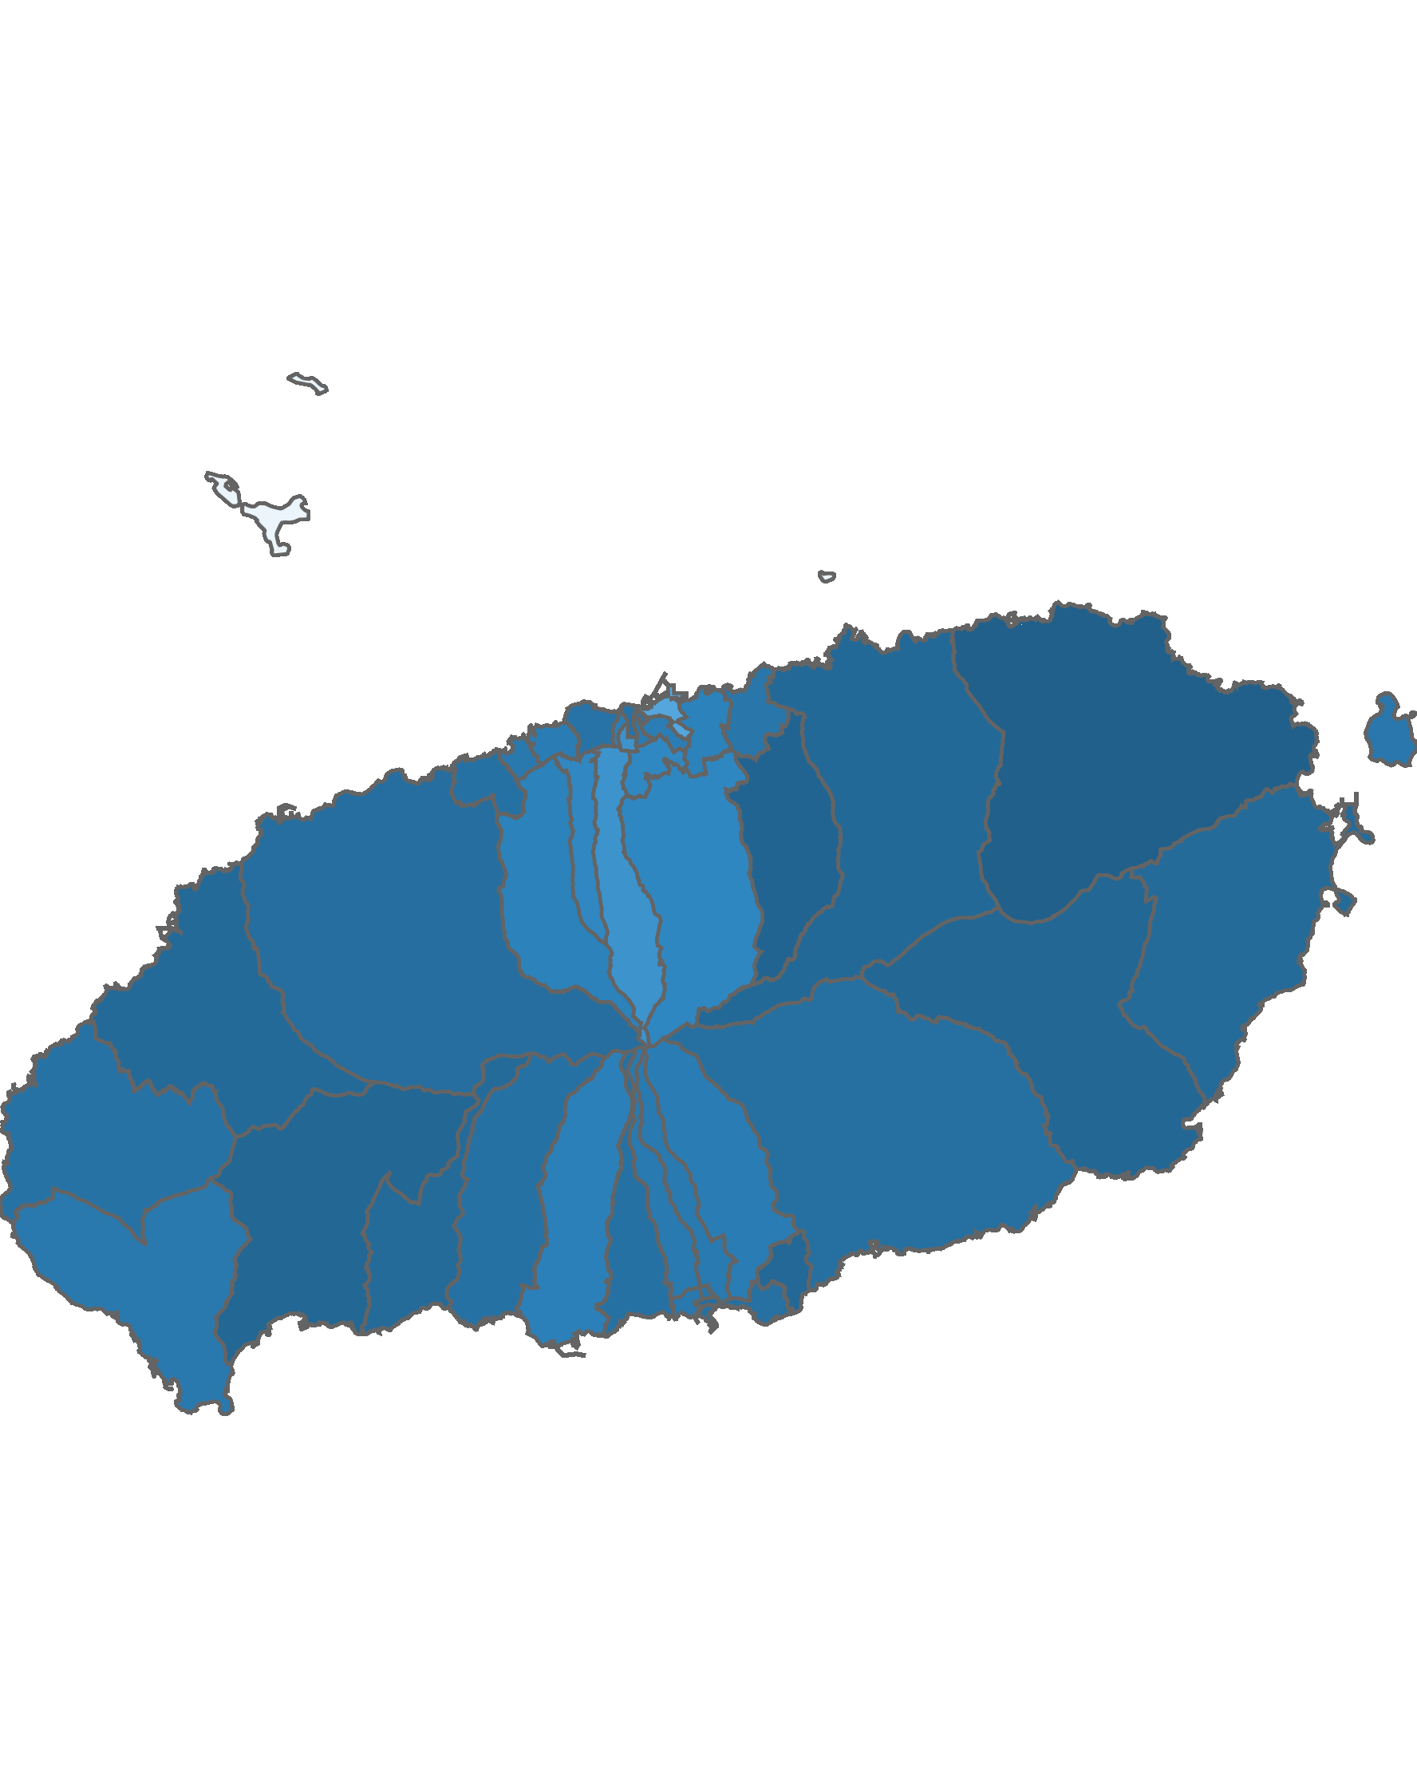
04. 행정동 단위 방문객 분석
2.2 여성 방문객 분석
방문객 수 : 상위 10위
(단위:명)
여성 비율 : 상위 10위
(단위:명)
순위 | 시군명 | 행정동명 | 남성 |  | 여성 |  | 총 인구
 |  |  | 인구(명) | 비율(%) | 인구(명) | 비율(%)
1 | 제주시 | 용담2동 | 601,233 | 51.1 | 575,440 | 48.9 | 1,176,673
2 | 제주시 | 애월읍 | 386,581 | 50 | 386,761 | 50 | 773,342
3 | 서귀포시 | 안덕면 | 307,191 | 48.6 | 324,253 | 51.4 | 631,444
4 | 서귀포시 | 성산읍 | 286,312 | 49.4 | 293,684 | 50.6 | 579,996
5 | 제주시 | 조천읍 | 276,644 | 49 | 287,773 | 51 | 564,417
6 | 제주시 | 구좌읍 | 242,882 | 47.3 | 270,915 | 52.7 | 513,797
7 | 제주시 | 한림읍 | 250,834 | 49.2 | 258,987 | 50.8 | 509,821
8 | 서귀포시 | 예래동 | 242,019 | 49.4 | 247,930 | 50.6 | 489,949
9 | 제주시 | 연동 | 269,707 | 55.1 | 220,041 | 44.9 | 489,748
10 | 제주시 | 노형동 | 201,141 | 53.9 | 171,968 | 46.1 | 373,109
순위 | 시군명 | 행정동명 | 남성 |  | 여성 |  | 총 인구
 |  |  | 인구(명) | 비율(%) | 인구(명) | 비율(%)
1 | 제주시 | 구좌읍 | 242,882 | 47.3 | 270,915 | 52.7 | 513,797
2 | 제주시 | 봉개동 | 51,812 | 48.1 | 55,822 | 51.9 | 107,634
3 | 서귀포시 | 안덕면 | 307,191 | 48.6 | 324,253 | 51.4 | 631,444
4 | 서귀포시 | 표선면 | 158,591 | 48.7 | 166,981 | 51.3 | 325,572
5 | 서귀포시 | 효돈동 | 30,983 | 48.9 | 32,432 | 51.1 | 63,415
6 | 제주시 | 조천읍 | 276,644 | 49 | 287,773 | 51 | 564,417
7 | 제주시 | 한림읍 | 250,834 | 49.2 | 258,987 | 50.8 | 509,821
8 | 서귀포시 | 성산읍 | 286,312 | 49.4 | 293,684 | 50.6 | 579,996
9 | 서귀포시 | 예래동 | 242,019 | 49.4 | 247,930 | 50.6 | 489,949
10 | 제주시 | 애월읍 | 386,581 | 50 | 386,761 | 50 | 773,342
여성 방문객 수
여성 비율
높음
낮음
높음
낮음
※ 행정동 방문객 (등간격 분류)
※ 행정동 비율 (등간격 분류)

Slide 43
04. 행정동 단위 방문객 분석
2.3 전년 대비 남/녀 방문객 증가율
남성 증가율 : 상위 15위
(단위:명)
여성 증가율 : 상위 15위
(단위:명)
순위 | 시군명 | 행정동명 | 2019년 07월 | 2020년 07월 | 인구차이 | 증감률
1 | 제주시 | 일도1동 | 16,389 | 39,688 | 23,299 | 142.16
2 | 제주시 | 화북동 | 19,071 | 27,224 | 8,153 | 42.75
3 | 제주시 | 외도동 | 44,295 | 55,783 | 11,488 | 25.94
4 | 제주시 | 이도2동 | 94,019 | 107,861 | 13,842 | 14.72
5 | 서귀포시 | 안덕면 | 275,954 | 307,191 | 31,237 | 11.32
6 | 서귀포시 | 동홍동 | 29,853 | 32,767 | 2,914 | 9.76
7 | 제주시 | 삼양동 | 27,024 | 29,502 | 2,478 | 9.17
8 | 제주시 | 애월읍 | 364,870 | 386,581 | 21,711 | 5.95
9 | 서귀포시 | 영천동 | 48,724 | 51,254 | 2,530 | 5.19
10 | 제주시 | 한경면 | 105,376 | 110,329 | 4,953 | 4.7
11 | 서귀포시 | 효돈동 | 30,029 | 30,983 | 954 | 3.18
12 | 서귀포시 | 예래동 | 237,408 | 242,019 | 4,611 | 1.94
13 | 제주시 | 이호동 | 54,510 | 55,367 | 857 | 1.57
14 | 서귀포시 | 서홍동 | 17,809 | 17,928 | 119 | 0.67
15 | 제주시 | 한림읍 | 249,242 | 250,834 | 1,592 | 0.64
순위 | 시군명 | 행정동명 | 2019년 07월 | 2020년 07월 | 인구차이 | 증감률
1 | 제주시 | 일도1동 | 17,773 | 37,947 | 20,174 | 113.51
2 | 제주시 | 화북동 | 17,688 | 23,290 | 5,602 | 31.67
3 | 제주시 | 외도동 | 48,310 | 54,427 | 6,117 | 12.66
4 | 제주시 | 이도2동 | 83,732 | 87,531 | 3,799 | 4.54
5 | 제주시 | 삼양동 | 26,984 | 27,727 | 743 | 2.75
6 | 서귀포시 | 안덕면 | 320,962 | 324,253 | 3,291 | 1.03
7 | 서귀포시 | 효돈동 | 32,154 | 32,432 | 278 | 0.86
8 | 서귀포시 | 천지동 | 57,807 | 56,198 | -1,609 | -2.78
9 | 서귀포시 | 영천동 | 47,233 | 45,561 | -1,672 | -3.54
10 | 제주시 | 애월읍 | 414,225 | 386,761 | -27,464 | -6.63
11 | 서귀포시 | 남원읍 | 128,864 | 120,119 | -8,745 | -6.79
12 | 제주시 | 한경면 | 115,739 | 106,599 | -9,140 | -7.9
13 | 서귀포시 | 동홍동 | 32,481 | 29,763 | -2,718 | -8.37
14 | 서귀포시 | 서홍동 | 18,035 | 16,294 | -1,741 | -9.65
15 | 서귀포시 | 예래동 | 275,025 | 247,930 | -27,095 | -9.85

Slide 44
04. 행정동 단위 방문객 분석
2.4 전년 대비 남/녀 방문객 감소율
남성 감소율 : 상위 15위
(단위:명)
여성 감소율 : 상위 15위
(단위:명)
순위 | 시군명 | 행정동명 | 2019년 07월 | 2020년 07월 | 인구차이 | 증감률
1 | 제주시 | 이도1동 | 53,474 | 30,851 | -22,623 | -42.31
2 | 제주시 | 삼도1동 | 17,290 | 11,754 | -5,536 | -32.02
3 | 제주시 | 봉개동 | 65,067 | 51,812 | -13,255 | -20.37
4 | 서귀포시 | 중문동 | 167,126 | 134,554 | -32,572 | -19.49
5 | 서귀포시 | 정방동 | 65,433 | 55,543 | -9,890 | -15.11
6 | 제주시 | 용담1동 | 11,988 | 10,239 | -1,749 | -14.59
7 | 서귀포시 | 대정읍 | 131,791 | 114,739 | -17,052 | -12.94
8 | 제주시 | 삼도2동 | 98,459 | 86,496 | -11,963 | -12.15
9 | 제주시 | 일도2동 | 108,635 | 97,516 | -11,119 | -10.24
10 | 서귀포시 | 중앙동 | 34,854 | 31,341 | -3,513 | -10.08
11 | 서귀포시 | 성산읍 | 316,418 | 286,312 | -30,106 | -9.51
12 | 서귀포시 | 표선면 | 173,449 | 158,591 | -14,858 | -8.57
13 | 제주시 | 도두동 | 69,480 | 63,638 | -5,842 | -8.41
14 | 제주시 | 건입동 | 87,355 | 80,377 | -6,978 | -7.99
15 | 제주시 | 조천읍 | 299,343 | 276,644 | -22,699 | -7.58
순위 | 시군명 | 행정동명 | 2019년 07월 | 2020년 07월 | 인구차이 | 증감률
1 | 제주시 | 이도1동 | 60,126 | 27,666 | -32,460 | -53.99
2 | 제주시 | 삼도1동 | 14,333 | 8,758 | -5,575 | -38.9
3 | 제주시 | 추자면 | 11,429 | 7,813 | -3,616 | -31.64
4 | 제주시 | 용담1동 | 12,919 | 8,857 | -4,062 | -31.44
5 | 제주시 | 봉개동 | 79,207 | 55,822 | -23,385 | -29.52
6 | 서귀포시 | 중문동 | 183,535 | 130,914 | -52,621 | -28.67
7 | 서귀포시 | 대정읍 | 136,751 | 104,625 | -32,126 | -23.49
8 | 제주시 | 우도면 | 71,623 | 55,160 | -16,463 | -22.99
9 | 제주시 | 삼도2동 | 108,211 | 83,475 | -24,736 | -22.86
10 | 제주시 | 일도2동 | 109,908 | 86,016 | -23,892 | -21.74
11 | 제주시 | 도두동 | 71,692 | 56,518 | -15,174 | -21.17
12 | 서귀포시 | 정방동 | 69,264 | 55,330 | -13,934 | -20.12
13 | 서귀포시 | 성산읍 | 356,418 | 293,684 | -62,734 | -17.6
14 | 제주시 | 건입동 | 62,004 | 51,636 | -10,368 | -16.72
15 | 제주시 | 연동 | 263,626 | 220,041 | -43,585 | -16.53

Slide 45
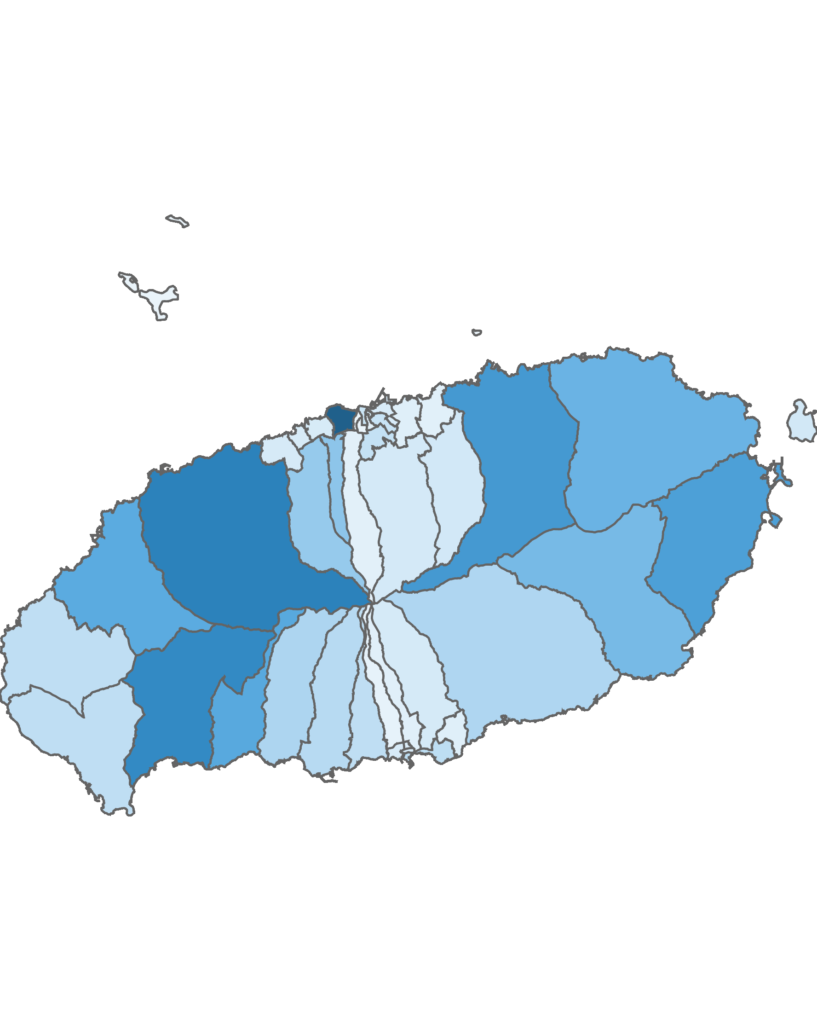
04. 행정동 단위 방문객 분석
3.1 청소년층 방문객 분석
10대 이하 방문객 수 : 상위 5위
(단위:명)
순위 | 시군명 | 행정동명 | 10대 이하 |  | 전체 방문객
 |  |  | 인구(명) | 비율(%)
1 | 제주시 | 용담2동 | 112,751 | 9.58 | 1,176,673
2 | 제주시 | 애월읍 | 87,856 | 11.36 | 773,342
3 | 서귀포시 | 안덕면 | 81,443 | 12.9 | 631,444
4 | 제주시 | 조천읍 | 70,895 | 12.56 | 564,417
5 | 서귀포시 | 성산읍 | 66,333 | 11.44 | 579,996
높음
낮음
※ 행정동 방문객 (등간격 분류)
10대 이하 청소년층 점유율 : 상위 5위
(단위:명)
순위 | 시군명 | 행정동명 | 10대 이하 청소년층 |  | 20대 ~ 30대 젊은층 |  | 40대 ~ 60대 중·장년층 |  | 70대 이상 노년층 |  | 전체 방문객
 |  |  | 인구(명) | 비율(%) | 인구(명) | 비율(%) | 인구(명) | 비율(%) | 인구(명) | 비율(%)
1 | 서귀포시 | 표선면 | 47,993 | 14.74 | 141,756 | 43.54 | 127,238 | 39.08 | 8,585 | 2.64 | 325,572
2 | 서귀포시 | 대천동 | 24,828 | 13.46 | 91,249 | 49.48 | 63,719 | 34.55 | 4,628 | 2.51 | 184,424
3 | 서귀포시 | 중앙동 | 7,890 | 12.99 | 30,735 | 50.61 | 20,762 | 34.19 | 1,347 | 2.22 | 60,734
4 | 제주시 | 화북동 | 6,541 | 12.95 | 21,379 | 42.32 | 20,609 | 40.8 | 1,985 | 3.93 | 50,514
5 | 서귀포시 | 안덕면 | 81,443 | 12.9 | 312,520 | 49.49 | 223,967 | 35.47 | 13,514 | 2.14 | 631,444

Slide 46
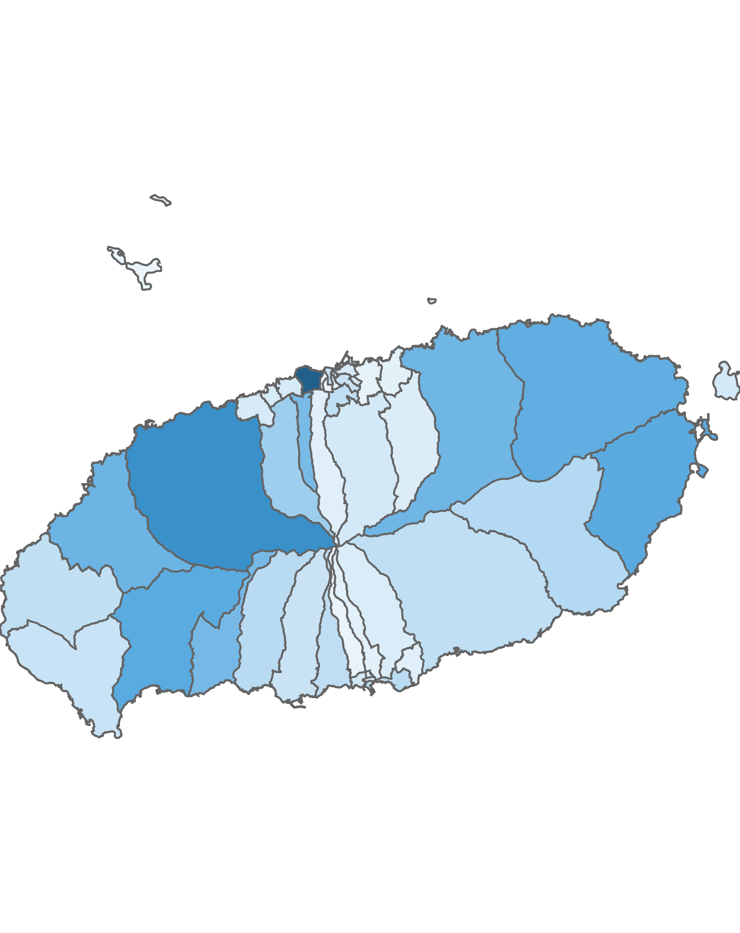
04. 행정동 단위 방문객 분석
3.2 젊은 층 방문객 분석
20대 ~ 30대 방문객 수: 상위 5위
(단위:명)
순위 | 시군명 | 행정동명 | 20대 ~ 30대 |  | 전체 방문객
 |  |  | 인구(명) | 비율(%)
1 | 제주시 | 용담2동 | 601,295 | 51.1 | 1,176,673
2 | 제주시 | 애월읍 | 413,694 | 53.49 | 773,342
3 | 서귀포시 | 성산읍 | 314,868 | 54.29 | 579,996
4 | 서귀포시 | 안덕면 | 312,520 | 49.49 | 631,444
5 | 제주시 | 구좌읍 | 297,537 | 57.91 | 513,797
높음
낮음
※ 행정동 방문객 (등간격 분류)
20대 ~ 30대 젊은층 점유율 : 상위 5위
(단위:명)
순위 | 시군명 | 행정동명 | 10대 이하 청소년층 |  | 20대 ~ 30대 젊은층 |  | 40대 ~ 60대 중·장년층 |  | 70대 이상 노년층 |  | 전체 방문객
 |  |  | 인구(명) | 비율(%) | 인구(명) | 비율(%) | 인구(명) | 비율(%) | 인구(명) | 비율(%)
1 | 제주시 | 구좌읍 | 52,432 | 10.2 | 297,537 | 57.91 | 155,805 | 30.32 | 8,023 | 1.56 | 513,797
2 | 서귀포시 | 천지동 | 10,643 | 9.07 | 67,313 | 57.38 | 37,416 | 31.89 | 1,945 | 1.66 | 117,317
3 | 서귀포시 | 정방동 | 10,569 | 9.53 | 62,837 | 56.67 | 35,940 | 32.42 | 1,527 | 1.38 | 110,873
4 | 서귀포시 | 효돈동 | 6,840 | 10.79 | 35,881 | 56.58 | 19,518 | 30.78 | 1,176 | 1.85 | 63,415
5 | 제주시 | 이도2동 | 18,930 | 9.69 | 110,086 | 56.34 | 62,711 | 32.09 | 3,665 | 1.88 | 195,392

Slide 47
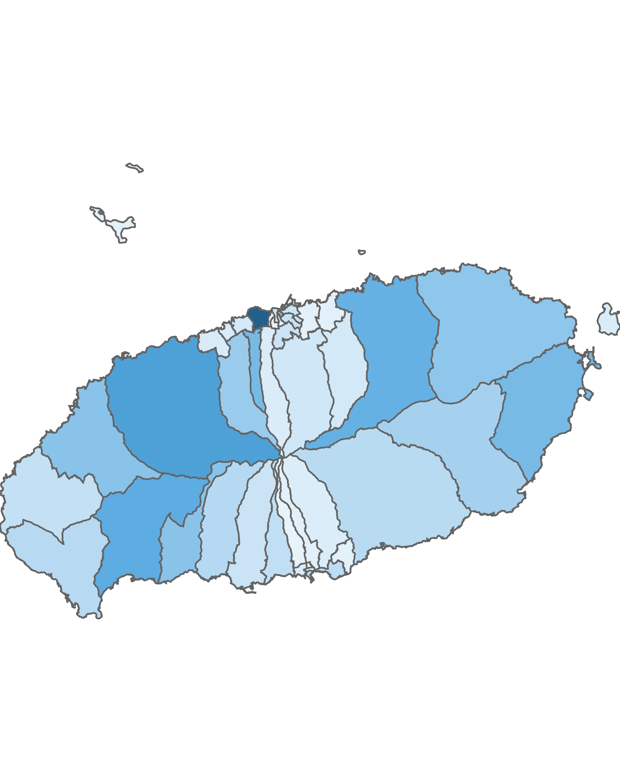
04. 행정동 단위 방문객 분석
3.3 중·장년층 방문객 분석
40대 ~ 60대 중·장년층 방문객 수 : 상위 5위
(단위:명)
순위 | 시군명 | 행정동명 | 40대 ~ 60대 |  | 전체 방문객
 |  |  | 인구(명) | 비율(%)
1 | 제주시 | 용담2동 | 441,378 | 37.51 | 1,176,673
2 | 제주시 | 애월읍 | 257,091 | 33.24 | 773,342
3 | 서귀포시 | 안덕면 | 223,967 | 35.47 | 631,444
4 | 제주시 | 조천읍 | 210,268 | 37.25 | 564,417
5 | 서귀포시 | 성산읍 | 188,244 | 32.46 | 579,996
높음
낮음
※ 행정동 방문객 (등간격 분류)
40대 ~ 60대 중·장년층 점유율 : 상위 5위
(단위:명)
순위 | 시군명 | 행정동명 | 10대 이하 청소년층 |  | 20대 ~ 30대 젊은층 |  | 40대 ~ 60대 중·장년층 |  | 70대 이상 노년층 |  | 전체 방문객
 |  |  | 인구(명) | 비율(%) | 인구(명) | 비율(%) | 인구(명) | 비율(%) | 인구(명) | 비율(%)
1 | 제주시 | 추자면 | 1,941 | 5.77 | 10,284 | 30.56 | 19,919 | 59.19 | 1,511 | 4.49 | 33,655
2 | 제주시 | 건입동 | 9,714 | 7.36 | 57,954 | 43.9 | 61,109 | 46.29 | 3,236 | 2.45 | 132,013
3 | 제주시 | 오라동 | 5,333 | 6.89 | 35,214 | 45.52 | 35,106 | 45.38 | 1,701 | 2.2 | 77,354
4 | 제주시 | 봉개동 | 12,555 | 11.66 | 43,874 | 40.76 | 47,981 | 44.58 | 3,224 | 3 | 107,634
5 | 서귀포시 | 대정읍 | 21,251 | 9.69 | 94,283 | 42.98 | 97,629 | 44.51 | 6,201 | 2.83 | 219,364

Slide 48
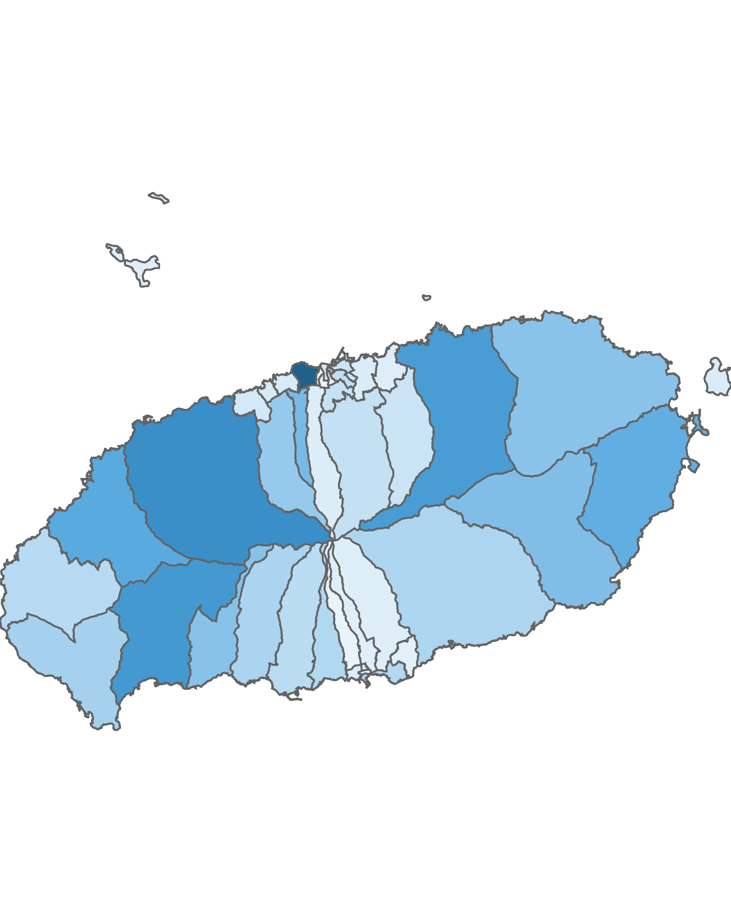
04. 행정동 단위 방문객 분석
3.4 노년층 방문객 분석
70대 이상 노년층 방문객 수 : 상위 5위
(단위:명)
순위 | 시군명 | 행정동명 | 70대 이상 |  | 전체 방문객
 |  |  | 인구(명) | 비율(%)
1 | 제주시 | 용담2동 | 21,249 | 1.81 | 1,176,673
2 | 제주시 | 애월읍 | 14,701 | 1.9 | 773,342
3 | 서귀포시 | 안덕면 | 13,514 | 2.14 | 631,444
4 | 제주시 | 조천읍 | 12,964 | 2.3 | 564,417
5 | 제주시 | 한림읍 | 11,210 | 2.2 | 509,821
높음
낮음
※ 행정동 방문객 (등간격 분류)
70대 이상 노년층 점유율 : 상위 5위
(단위:명)
순위 | 시군명 | 행정동명 | 10대 이하 청소년층 |  | 20대 ~ 30대 젊은층 |  | 40대 ~ 60대 중·장년층 |  | 70대 이상 노년층 |  | 전체 방문객
 |  |  | 인구(명) | 비율(%) | 인구(명) | 비율(%) | 인구(명) | 비율(%) | 인구(명) | 비율(%)
1 | 제주시 | 추자면 | 1,941 | 5.77 | 10,284 | 30.56 | 19,919 | 59.19 | 1,511 | 4.49 | 33,655
2 | 제주시 | 화북동 | 6,541 | 12.95 | 21,379 | 42.32 | 20,609 | 40.8 | 1,985 | 3.93 | 50,514
3 | 제주시 | 봉개동 | 12,555 | 11.66 | 43,874 | 40.76 | 47,981 | 44.58 | 3,224 | 3 | 107,634
4 | 제주시 | 삼도1동 | 1,591 | 7.76 | 10,475 | 51.07 | 7,862 | 38.33 | 584 | 2.85 | 20,512
5 | 서귀포시 | 대정읍 | 21,251 | 9.69 | 94,283 | 42.98 | 97,629 | 44.51 | 6,201 | 2.83 | 219,364

Slide 49
Chapter. 05
블록 단위 방문객 분석

Slide 50
05. 블록 단위 방문객 분석
1.1 총 방문객 : 상위 15위
2020년 07월 기준
(단위:명)
순위 | 시군구명 | 블록명 | 2020년 07월
 |  |  | 인구(명) | 비율(%)
1 | 제주시 | 용담2 | 1,176,673 | 7.8
2 | 제주시 | 애월해안 | 916,831 | 6.1
3 | 제주시 | 애월중산간(저) | 852,939 | 5.7
4 | 제주시 | 조천해안 | 832,246 | 5.5
5 | 서귀포시 | 예래해안 | 563,838 | 3.7
6 | 제주시 | 연동 | 554,724 | 3.7
7 | 제주시 | 노형 | 465,952 | 3.1
8 | 서귀포시 | 성산해안 | 411,817 | 2.7
9 | 제주시 | 한림해안 | 363,853 | 2.4
10 | 서귀포시 | 서광 | 360,576 | 2.4
11 | 제주시 | 구좌해안 | 358,358 | 2.4
12 | 서귀포시 | 표선해안 | 337,951 | 2.2
13 | 서귀포시 | 안덕해안 | 334,227 | 2.2
14 | 서귀포시 | 안덕중산간 | 330,006 | 2.2
15 | 서귀포시 | 성산중산간 | 306,747 | 2
기타 |  |  | 6,904,476 | 45.8
합계 |  |  | 15,071,214 | 100
2020년 07월 기준 : 블록 단위 방문객 수
높음
낮음
※ 블록 방문객 (등간격 분류)

Slide 51
05. 블록 단위 방문객 분석
1.2 전년 대비 총 방문객 증감률
증가율 : 상위 15위
(단위:명)
감소율 : 상위 15위
(단위:명)
순위 | 시군명 | 블록명 | 2019년 07월 | 2020년 07월 | 인구차이 | 증감률
1 | 제주시 | 봉개산간 | 851 | 3,499 | 2,648 | 311.2
2 | 제주시 | 연동중산간 | 2,157 | 7,866 | 5,709 | 264.7
3 | 제주시 | 오라산간 | 4,412 | 12,367 | 7,955 | 180.3
4 | 제주시 | 일도1 | 34,162 | 77,635 | 43,473 | 127.3
5 | 서귀포시 | 예래산간 | 2,801 | 6,253 | 3,452 | 123.2
6 | 서귀포시 | 남원산간(고) | 9,910 | 19,285 | 9,375 | 94.6
7 | 서귀포시 | 안덕산간 | 15,884 | 26,798 | 10,914 | 68.7
8 | 서귀포시 | 백록담 | 17,328 | 28,836 | 11,508 | 66.4
9 | 서귀포시 | 대륜산간 | 1,549 | 2,550 | 1,001 | 64.6
10 | 제주시 | 오라중산간 | 9,354 | 14,761 | 5,407 | 57.8
11 | 서귀포시 | 남원산간(저) | 49,329 | 73,201 | 23,872 | 48.4
12 | 서귀포시 | 안덕해안 | 234,190 | 334,227 | 100,037 | 42.7
13 | 제주시 | 화북 | 36,759 | 50,514 | 13,755 | 37.4
14 | 제주시 | 애월산간(저) | 65,673 | 89,378 | 23,705 | 36.1
15 | 제주시 | 사려니(조천) | 24,850 | 33,165 | 8,315 | 33.5
순위 | 시군명 | 블록명 | 2019년 07월 | 2020년 07월 | 인구차이 | 증감률
1 | 제주시 | 이도1 | 113,600 | 58,517 | -55,083 | -48.5
2 | 제주시 | 봉개 | 62,550 | 32,811 | -29,739 | -47.5
3 | 제주시 | 아라산간 | 29,033 | 15,632 | -13,401 | -46.2
4 | 제주시 | 삼도1 | 31,623 | 20,512 | -11,111 | -35.1
5 | 제주시 | 아라 | 175,032 | 123,525 | -51,507 | -29.4
6 | 제주시 | 명도암 | 184,982 | 130,950 | -54,032 | -29.2
7 | 제주시 | 교래 | 298,879 | 211,923 | -86,956 | -29.1
8 | 서귀포시 | 성읍 | 52,185 | 37,413 | -14,772 | -28.3
9 | 서귀포시 | 서홍산간 | 710 | 509 | -201 | -28.3
10 | 제주시 | 한경중산간 | 182,195 | 131,758 | -50,437 | -27.7
11 | 서귀포시 | 대천 | 235,646 | 175,564 | -60,082 | -25.5
12 | 서귀포시 | 대륜 | 276,415 | 211,322 | -65,093 | -23.5
13 | 제주시 | 용담1 | 24,907 | 19,096 | -5,811 | -23.3
14 | 서귀포시 | 성산해안 | 529,474 | 411,817 | -117,657 | -22.2
15 | 제주시 | 오라 | 144,335 | 115,405 | -28,930 | -20

Slide 52
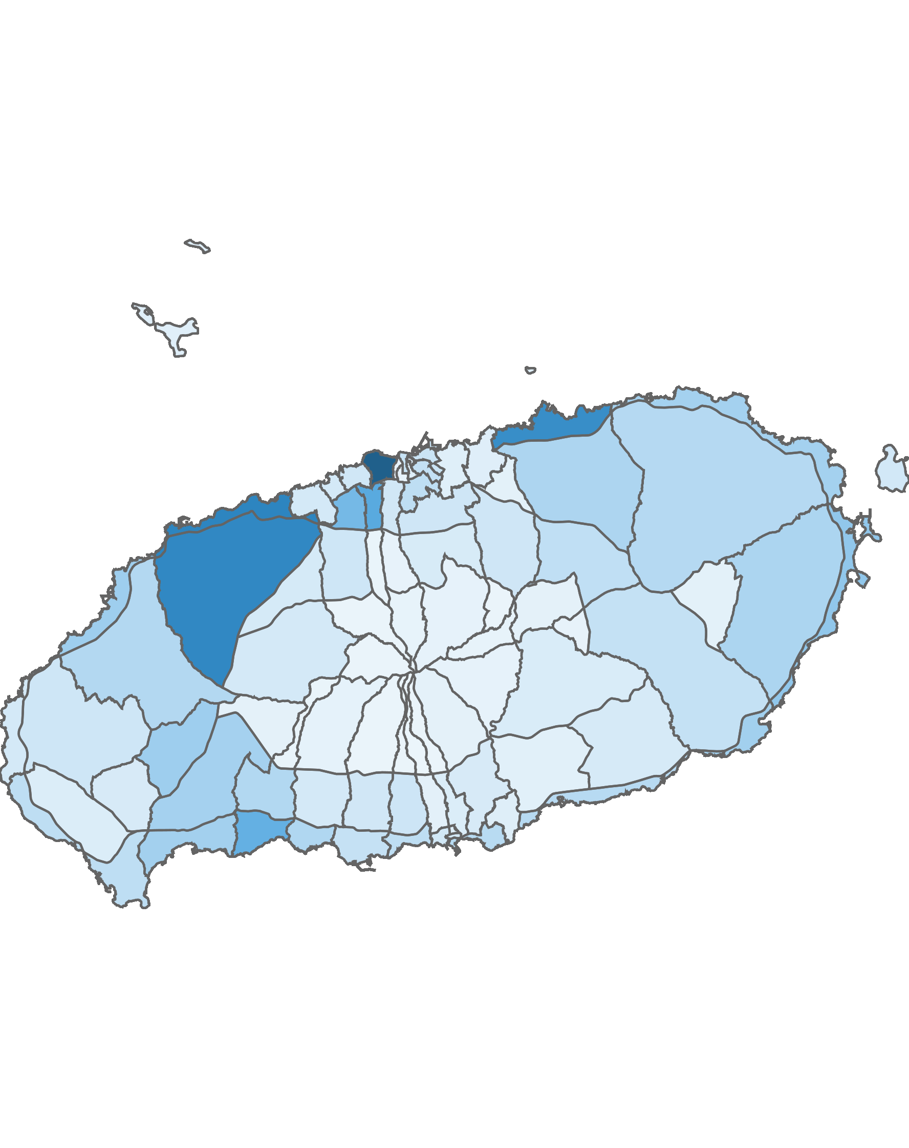
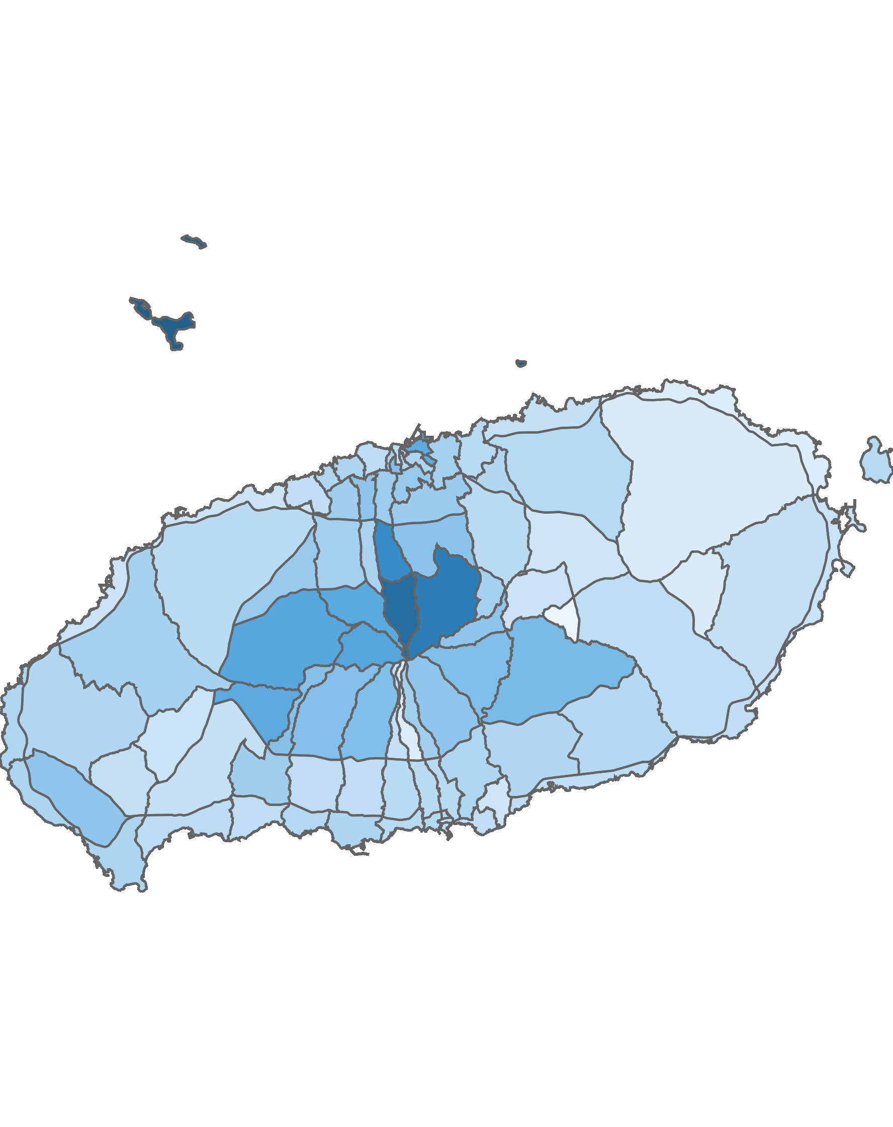
05. 블록 단위 방문객 분석
2.1 남성 방문객 분석
방문객 수 : 상위 10위
(단위:명)
남성 비율 : 상위 10위
(단위:명)
순위 | 시군명 | 블록명 | 남성 |  | 여성 |  | 총 인구
 |  |  | 인구(명) | 비율(%) | 인구(명) | 비율(%)
1 | 제주시 | 용담2 | 601,233 | 51.1 | 575,440 | 48.9 | 1,176,673
2 | 제주시 | 애월해안 | 450,031 | 49.1 | 466,800 | 50.9 | 916,831
3 | 제주시 | 애월중산간(저) | 438,815 | 51.4 | 414,124 | 48.6 | 852,939
4 | 제주시 | 조천해안 | 415,905 | 50 | 416,341 | 50 | 832,246
5 | 제주시 | 연동 | 311,300 | 56.1 | 243,424 | 43.9 | 554,724
6 | 서귀포 | 예래해안 | 285,704 | 50.7 | 278,134 | 49.3 | 563,838
7 | 제주시 | 노형 | 253,614 | 54.4 | 212,338 | 45.6 | 465,952
8 | 서귀포 | 성산해안 | 203,704 | 49.5 | 208,113 | 50.5 | 411,817
9 | 제주시 | 한림해안 | 179,064 | 49.2 | 184,789 | 50.8 | 363,853
10 | 서귀포 | 서광 | 178,078 | 49.4 | 182,498 | 50.6 | 360,576
순위 | 시군명 | 블록명 | 남성 |  | 여성 |  | 총 인구
 |  |  | 인구(명) | 비율(%) | 인구(명) | 비율(%)
1 | 제주시 | 추자 | 25,842 | 76.8 | 7,813 | 23.2 | 33,655
2 | 제주시 | 오라산간 | 9,152 | 74 | 3,215 | 26 | 12,367
3 | 제주시 | 아라산간 | 11,021 | 70.5 | 4,611 | 29.5 | 15,632
4 | 제주시 | 오라중산간 | 9,957 | 67.5 | 4,804 | 32.5 | 14,761
5 | 제주시 | 애월산간(고) | 2,201 | 62.2 | 1,339 | 37.8 | 3,540
6 | 제주시 | 애월산간(저) | 55,197 | 61.8 | 34,181 | 38.2 | 89,378
7 | 제주시 | 노형산간 | 2,548 | 61.5 | 1,592 | 38.5 | 4,140
8 | 서귀포 | 안덕산간 | 16,412 | 61.2 | 10,386 | 38.8 | 26,798
9 | 제주시 | 건입 | 80,377 | 60.9 | 51,636 | 39.1 | 132,013
10 | 서귀포 | 남원산간(저) | 42,625 | 58.2 | 30,576 | 41.8 | 73,201
남성 방문객 수
남성 비율
높음
낮음
높음
낮음
52
※ 블록 방문객 (등간격 분류)
※ 블록 비율 (등간격 분류)

Slide 53
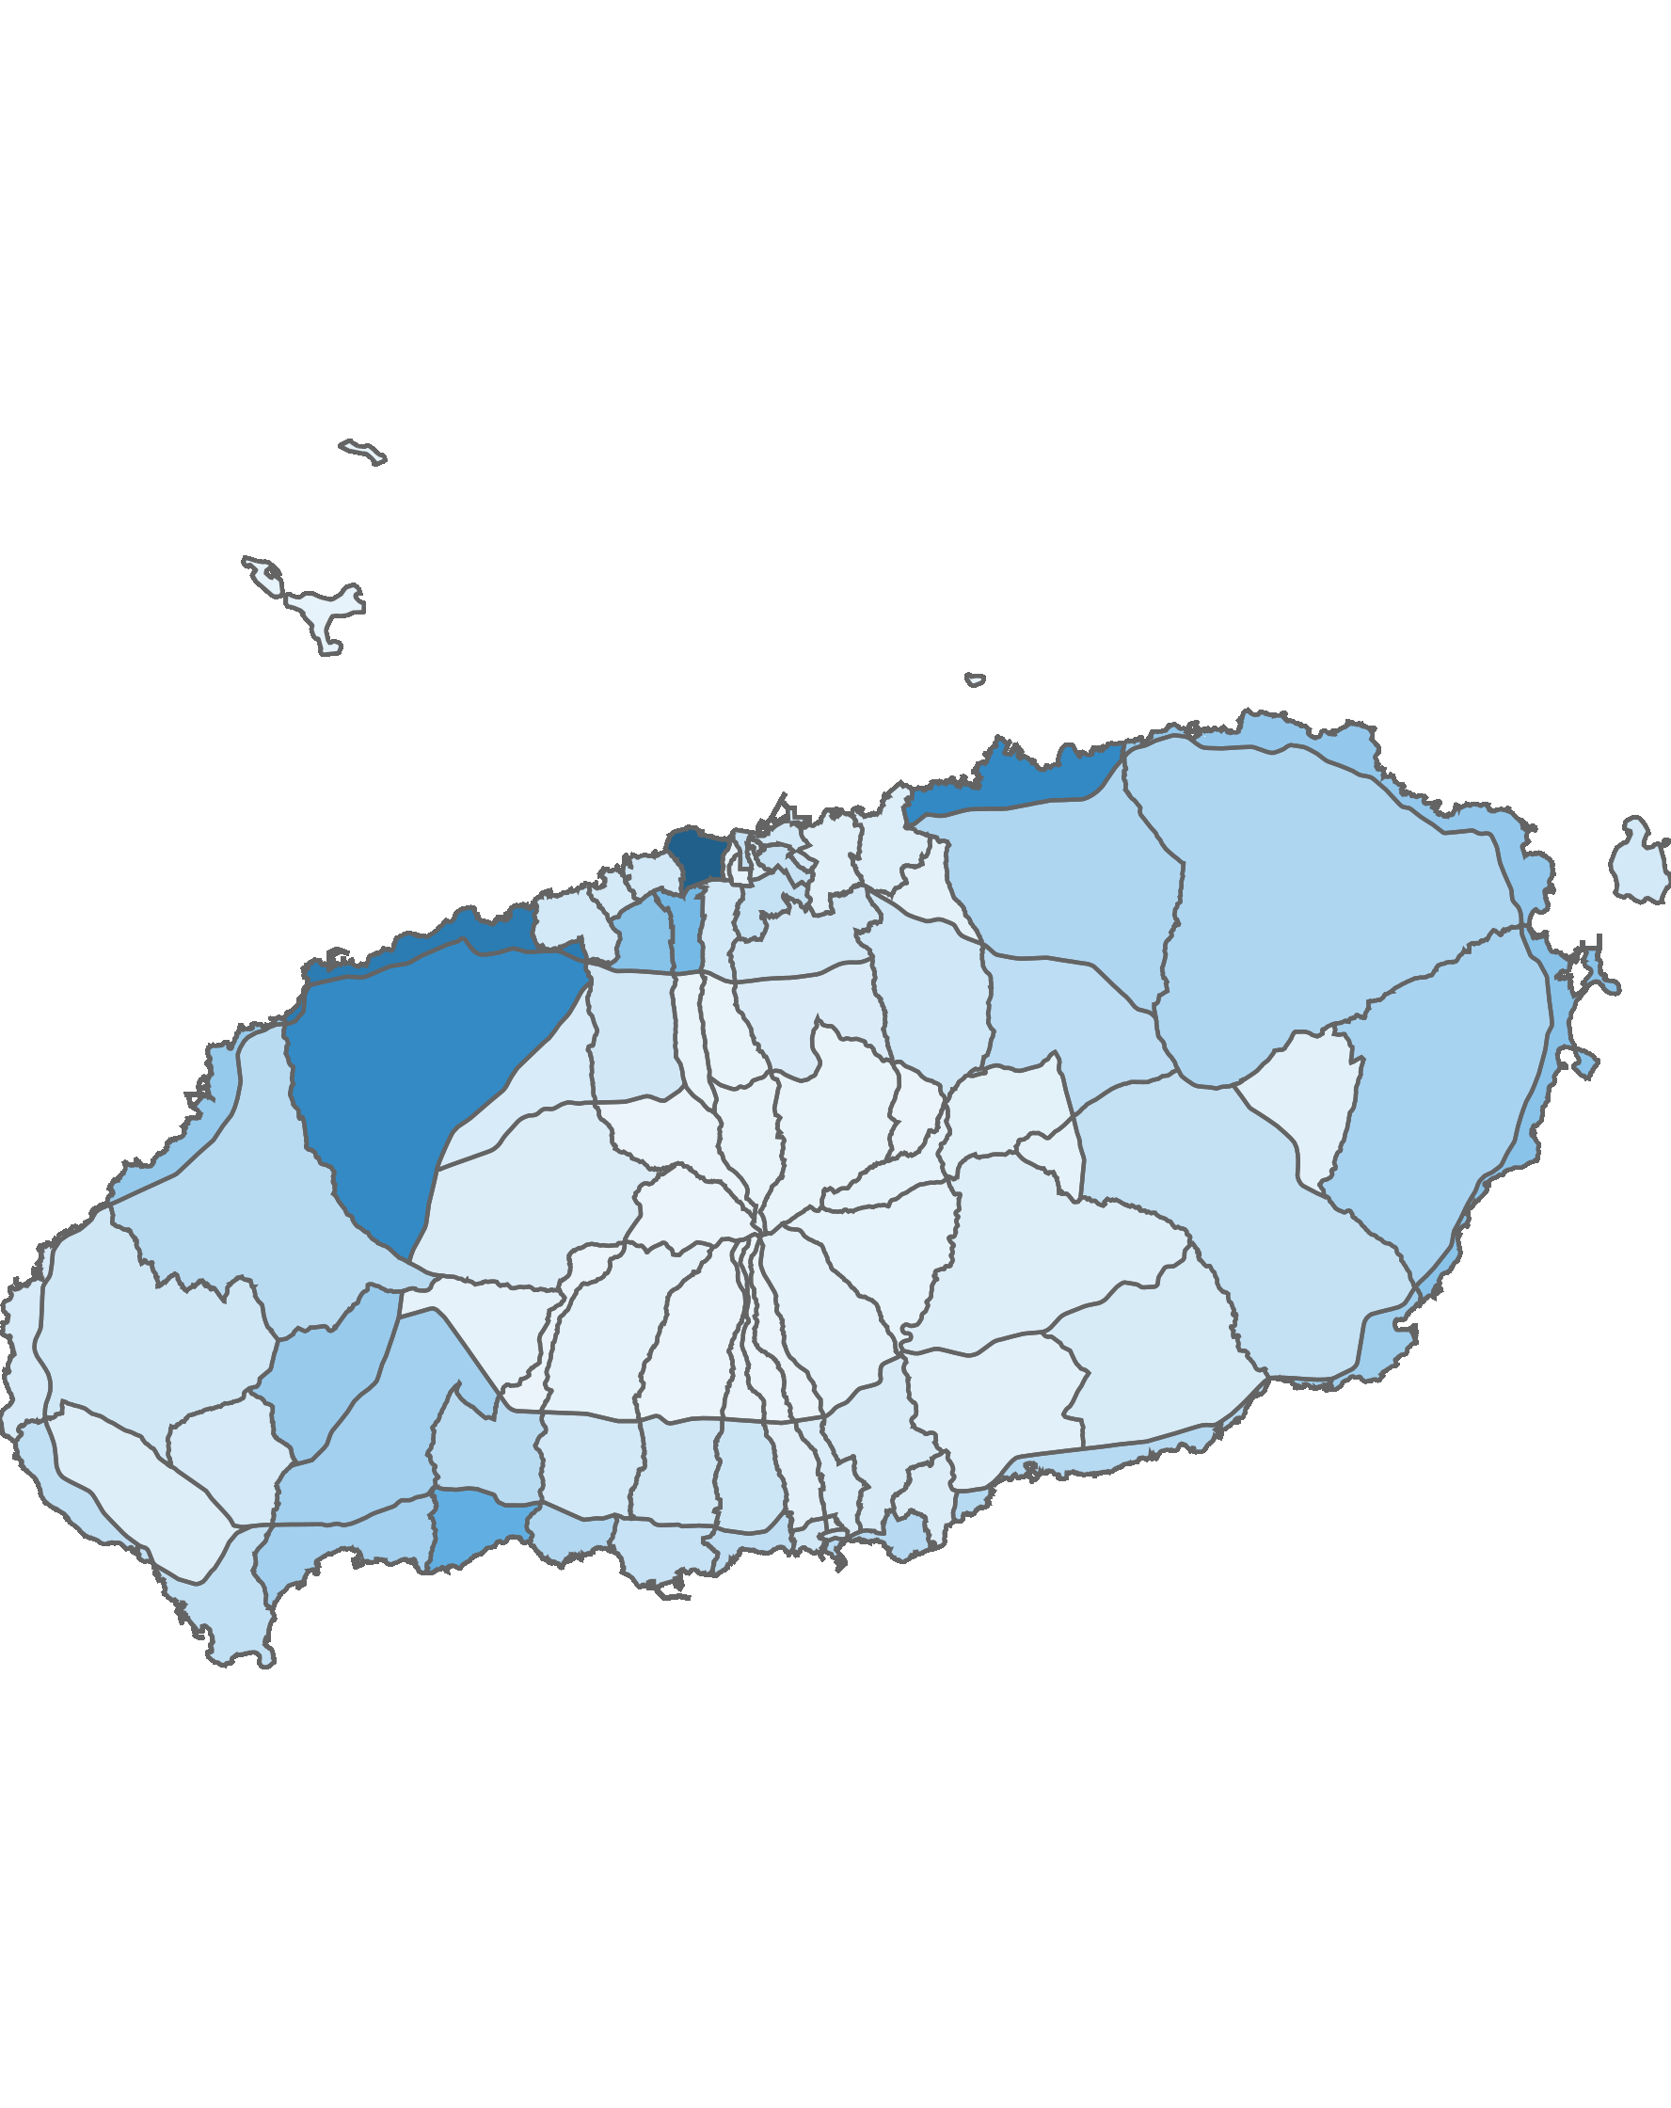
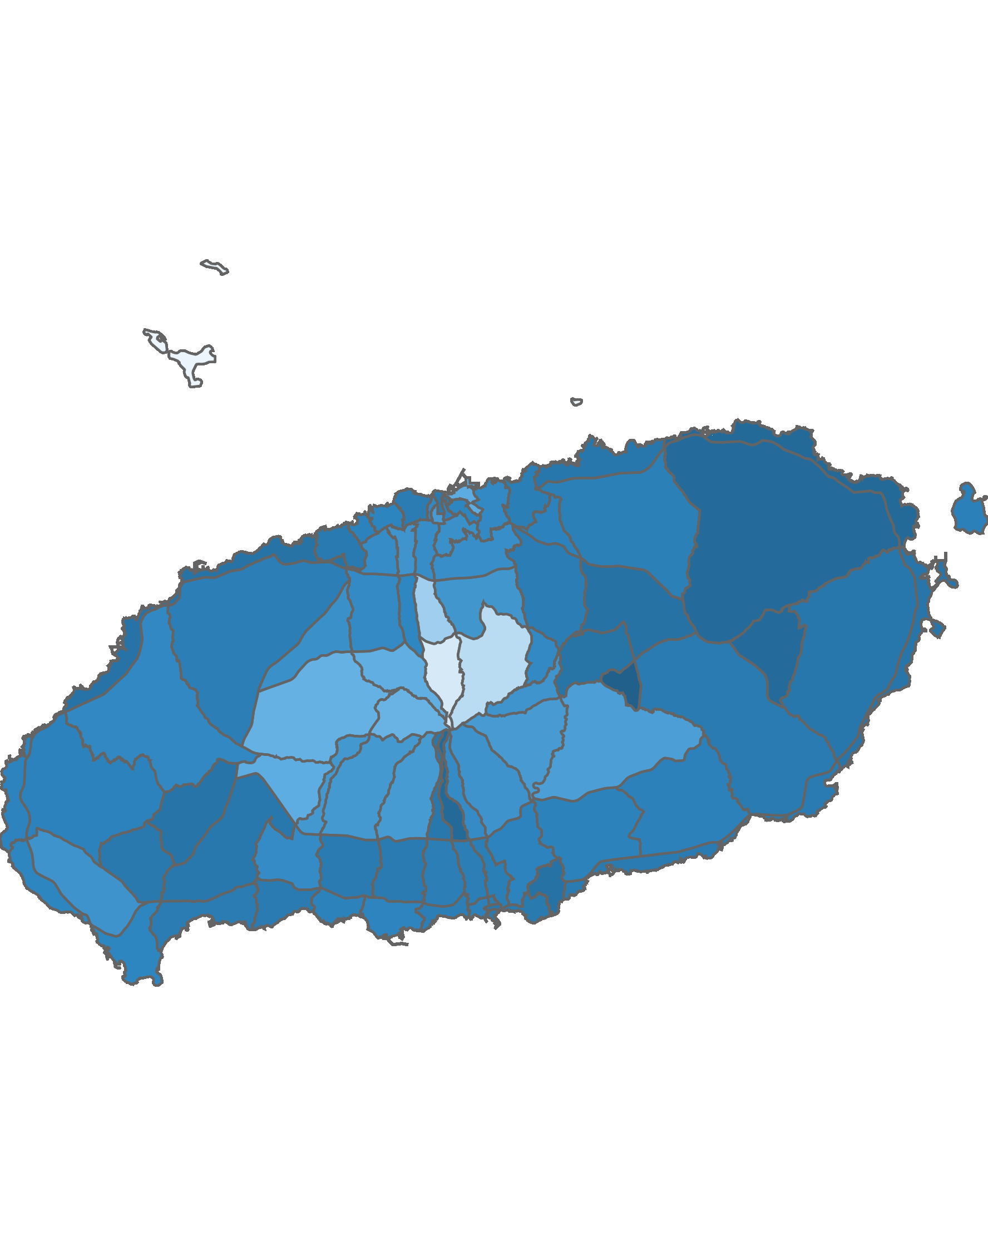
05. 블록 단위 방문객 분석
2.2 여성 방문객 분석
방문객 수 : 상위 10위
(단위:명)
여성 비율 : 상위 10위
(단위:명)
순위 | 시군명 | 블록명 | 남성 |  | 여성 |  | 총 인구
 |  |  | 인구(명) | 비율(%) | 인구(명) | 비율(%)
1 | 제주시 | 용담2 | 601,233 | 51.1 | 575,440 | 48.9 | 1,176,673
2 | 제주시 | 애월해안 | 450,031 | 49.1 | 466,800 | 50.9 | 916,831
3 | 제주시 | 조천해안 | 415,905 | 50 | 416,341 | 50 | 832,246
4 | 제주시 | 애월중산간(저) | 438,815 | 51.4 | 414,124 | 48.6 | 852,939
5 | 서귀포 | 예래해안 | 285,704 | 50.7 | 278,134 | 49.3 | 563,838
6 | 제주시 | 연동 | 311,300 | 56.1 | 243,424 | 43.9 | 554,724
7 | 제주시 | 노형 | 253,614 | 54.4 | 212,338 | 45.6 | 465,952
8 | 서귀포 | 성산해안 | 203,704 | 49.5 | 208,113 | 50.5 | 411,817
9 | 제주시 | 구좌해안 | 168,705 | 47.1 | 189,653 | 52.9 | 358,358
10 | 제주시 | 한림해안 | 179,064 | 49.2 | 184,789 | 50.8 | 363,853
순위 | 시군명 | 블록명 | 남성 |  | 여성 |  | 총 인구
 |  |  | 인구(명) | 비율(%) | 인구(명) | 비율(%)
1 | 서귀포 | 사려니(표선) | 10,006 | 45.1 | 12,189 | 54.9 | 22,195
2 | 제주시 | 구좌해안 | 168,705 | 47.1 | 189,653 | 52.9 | 358,358
3 | 서귀포 | 서홍산간 | 240 | 47.2 | 269 | 52.8 | 509
4 | 제주시 | 구좌중산간 | 130,761 | 47.5 | 144,359 | 52.5 | 275,120
5 | 서귀포 | 성읍 | 17,757 | 47.5 | 19,656 | 52.5 | 37,413
6 | 제주시 | 교래 | 103,537 | 48.9 | 108,386 | 51.1 | 211,923
7 | 서귀포 | 효돈 | 30,983 | 48.9 | 32,432 | 51.1 | 63,415
8 | 제주시 | 애월해안 | 450,031 | 49.1 | 466,800 | 50.9 | 916,831
9 | 제주시 | 한림해안 | 179,064 | 49.2 | 184,789 | 50.8 | 363,853
10 | 제주시 | 사려니(조천) | 16,364 | 49.3 | 16,801 | 50.7 | 33,165
여성 방문객 수
여성 비율
높음
낮음
높음
낮음
53
※ 블록 방문객 (등간격 분류)
※ 블록 비율 (등간격 분류)

Slide 54
05. 블록 단위 방문객 분석
2.3 전년 대비 남/녀 방문객 증가율
남성 증가율 : 상위 15위
(단위:명)
여성 증가율 : 상위 15위
(단위:명)
순위 | 시군명 | 블록명 | 2019년 07월 | 2020년 07월 | 인구차이 | 감소율
1 | 제주시 | 봉개산간 | 427 | 1,887 | 1,460 | 341.92
2 | 제주시 | 연동중산간 | 996 | 4,203 | 3,207 | 321.99
3 | 제주시 | 오라산간 | 3,339 | 9,152 | 5,813 | 174.09
4 | 제주시 | 일도1 | 16,389 | 39,688 | 23,299 | 142.16
5 | 서귀포시 | 예래산간 | 1,601 | 3,556 | 1,955 | 122.11
6 | 서귀포시 | 남원산간(고) | 5,759 | 11,043 | 5,284 | 91.75
7 | 서귀포시 | 안덕산간 | 8,970 | 16,412 | 7,442 | 82.97
8 | 서귀포시 | 백록담 | 8,973 | 16,125 | 7,152 | 79.71
9 | 서귀포시 | 대륜산간 | 745 | 1,281 | 536 | 71.95
10 | 제주시 | 애월산간(저) | 35,736 | 55,197 | 19,461 | 54.46
11 | 서귀포시 | 남원산간(저) | 27,773 | 42,625 | 14,852 | 53.48
12 | 서귀포시 | 안덕해안 | 115,187 | 170,934 | 55,747 | 48.4
13 | 제주시 | 화북 | 19,071 | 27,224 | 8,153 | 42.75
14 | 제주시 | 사려니(조천) | 11,487 | 16,364 | 4,877 | 42.46
15 | 제주시 | 오라중산간 | 7,000 | 9,957 | 2,957 | 42.24
순위 | 시군명 | 블록명 | 2019년 07월 | 2020년 07월 | 인구차이 | 감소율
1 | 제주시 | 봉개산간 | 424 | 1,612 | 1,188 | 280.19
2 | 제주시 | 연동중산간 | 1,161 | 3,663 | 2,502 | 215.5
3 | 제주시 | 오라산간 | 1,073 | 3,215 | 2,142 | 199.63
4 | 서귀포시 | 예래산간 | 1,200 | 2,697 | 1,497 | 124.75
5 | 제주시 | 일도1 | 17,773 | 37,947 | 20,174 | 113.51
6 | 제주시 | 오라중산간 | 2,354 | 4,804 | 2,450 | 104.08
7 | 서귀포시 | 남원산간(고) | 4,151 | 8,242 | 4,091 | 98.55
8 | 서귀포시 | 대륜산간 | 804 | 1,269 | 465 | 57.84
9 | 서귀포시 | 백록담 | 8,355 | 12,711 | 4,356 | 52.14
10 | 서귀포시 | 안덕산간 | 6,914 | 10,386 | 3,472 | 50.22
11 | 서귀포시 | 남원산간(저) | 21,556 | 30,576 | 9,020 | 41.84
12 | 서귀포시 | 안덕해안 | 119,003 | 163,293 | 44,290 | 37.22
13 | 제주시 | 화북 | 17,688 | 23,290 | 5,602 | 31.67
14 | 제주시 | 조천산간 | 5,659 | 7,117 | 1,458 | 25.76
15 | 제주시 | 사려니(조천) | 13,363 | 16,801 | 3,438 | 25.73

Slide 55
05. 블록 단위 방문객 분석
2.4 전년 대비 남/녀 방문객 감소율
남성 감소율 : 상위 15위
(단위:명)
여성 감소율 : 상위 15위
(단위:명)
순위 | 시군명 | 블록명 | 2019년 07월 | 2020년 07월 | 인구차이 | 감소율
1 | 제주시 | 봉개 | 31,195 | 17,162 | -14,033 | -44.98
2 | 제주시 | 이도1 | 53,474 | 30,851 | -22,623 | -42.31
3 | 제주시 | 아라산간 | 17,828 | 11,021 | -6,807 | -38.18
4 | 제주시 | 삼도1 | 17,290 | 11,754 | -5,536 | -32.02
5 | 제주시 | 아라 | 94,003 | 67,733 | -26,270 | -27.95
6 | 서귀포시 | 서홍산간 | 325 | 240 | -85 | -26.15
7 | 제주시 | 명도암 | 89,449 | 67,237 | -22,212 | -24.83
8 | 서귀포시 | 성읍 | 23,337 | 17,757 | -5,580 | -23.91
9 | 서귀포시 | 대천 | 119,203 | 92,534 | -26,669 | -22.37
10 | 제주시 | 교래 | 132,590 | 103,537 | -29,053 | -21.91
11 | 서귀포시 | 대륜 | 137,079 | 108,785 | -28,294 | -20.64
12 | 제주시 | 한경중산간 | 86,639 | 68,897 | -17,742 | -20.48
13 | 서귀포시 | 성산해안 | 253,838 | 203,704 | -50,134 | -19.75
14 | 서귀포시 | 남원중산간(서) | 27,761 | 23,084 | -4,677 | -16.85
15 | 서귀포시 | 대륜중산간 | 86,822 | 72,970 | -13,852 | -15.95
순위 | 시군명 | 블록명 | 2019년 07월 | 2020년 07월 | 인구차이 | 감소율
1 | 제주시 | 아라산간 | 11,205 | 4,611 | -6,594 | -58.85
2 | 제주시 | 이도1 | 60,126 | 27,666 | -32,460 | -53.99
3 | 제주시 | 봉개 | 31,355 | 15,649 | -15,706 | -50.09
4 | 제주시 | 삼도1 | 14,333 | 8,758 | -5,575 | -38.9
5 | 제주시 | 교래 | 166,289 | 108,386 | -57,903 | -34.82
6 | 제주시 | 한경중산간 | 95,556 | 62,861 | -32,695 | -34.22
7 | 제주시 | 명도암 | 95,533 | 63,713 | -31,820 | -33.31
8 | 서귀포시 | 성읍 | 28,848 | 19,656 | -9,192 | -31.86
9 | 제주시 | 추자 | 11,429 | 7,813 | -3,616 | -31.64
10 | 제주시 | 용담1 | 12,919 | 8,857 | -4,062 | -31.44
11 | 제주시 | 아라 | 81,029 | 55,792 | -25,237 | -31.15
12 | 서귀포시 | 서홍산간 | 385 | 269 | -116 | -30.13
13 | 서귀포시 | 대천 | 116,443 | 83,030 | -33,413 | -28.69
14 | 제주시 | 노형산간 | 2,221 | 1,592 | -629 | -28.32
15 | 제주시 | 애월산간(고) | 1,824 | 1,339 | -485 | -26.59

Slide 56
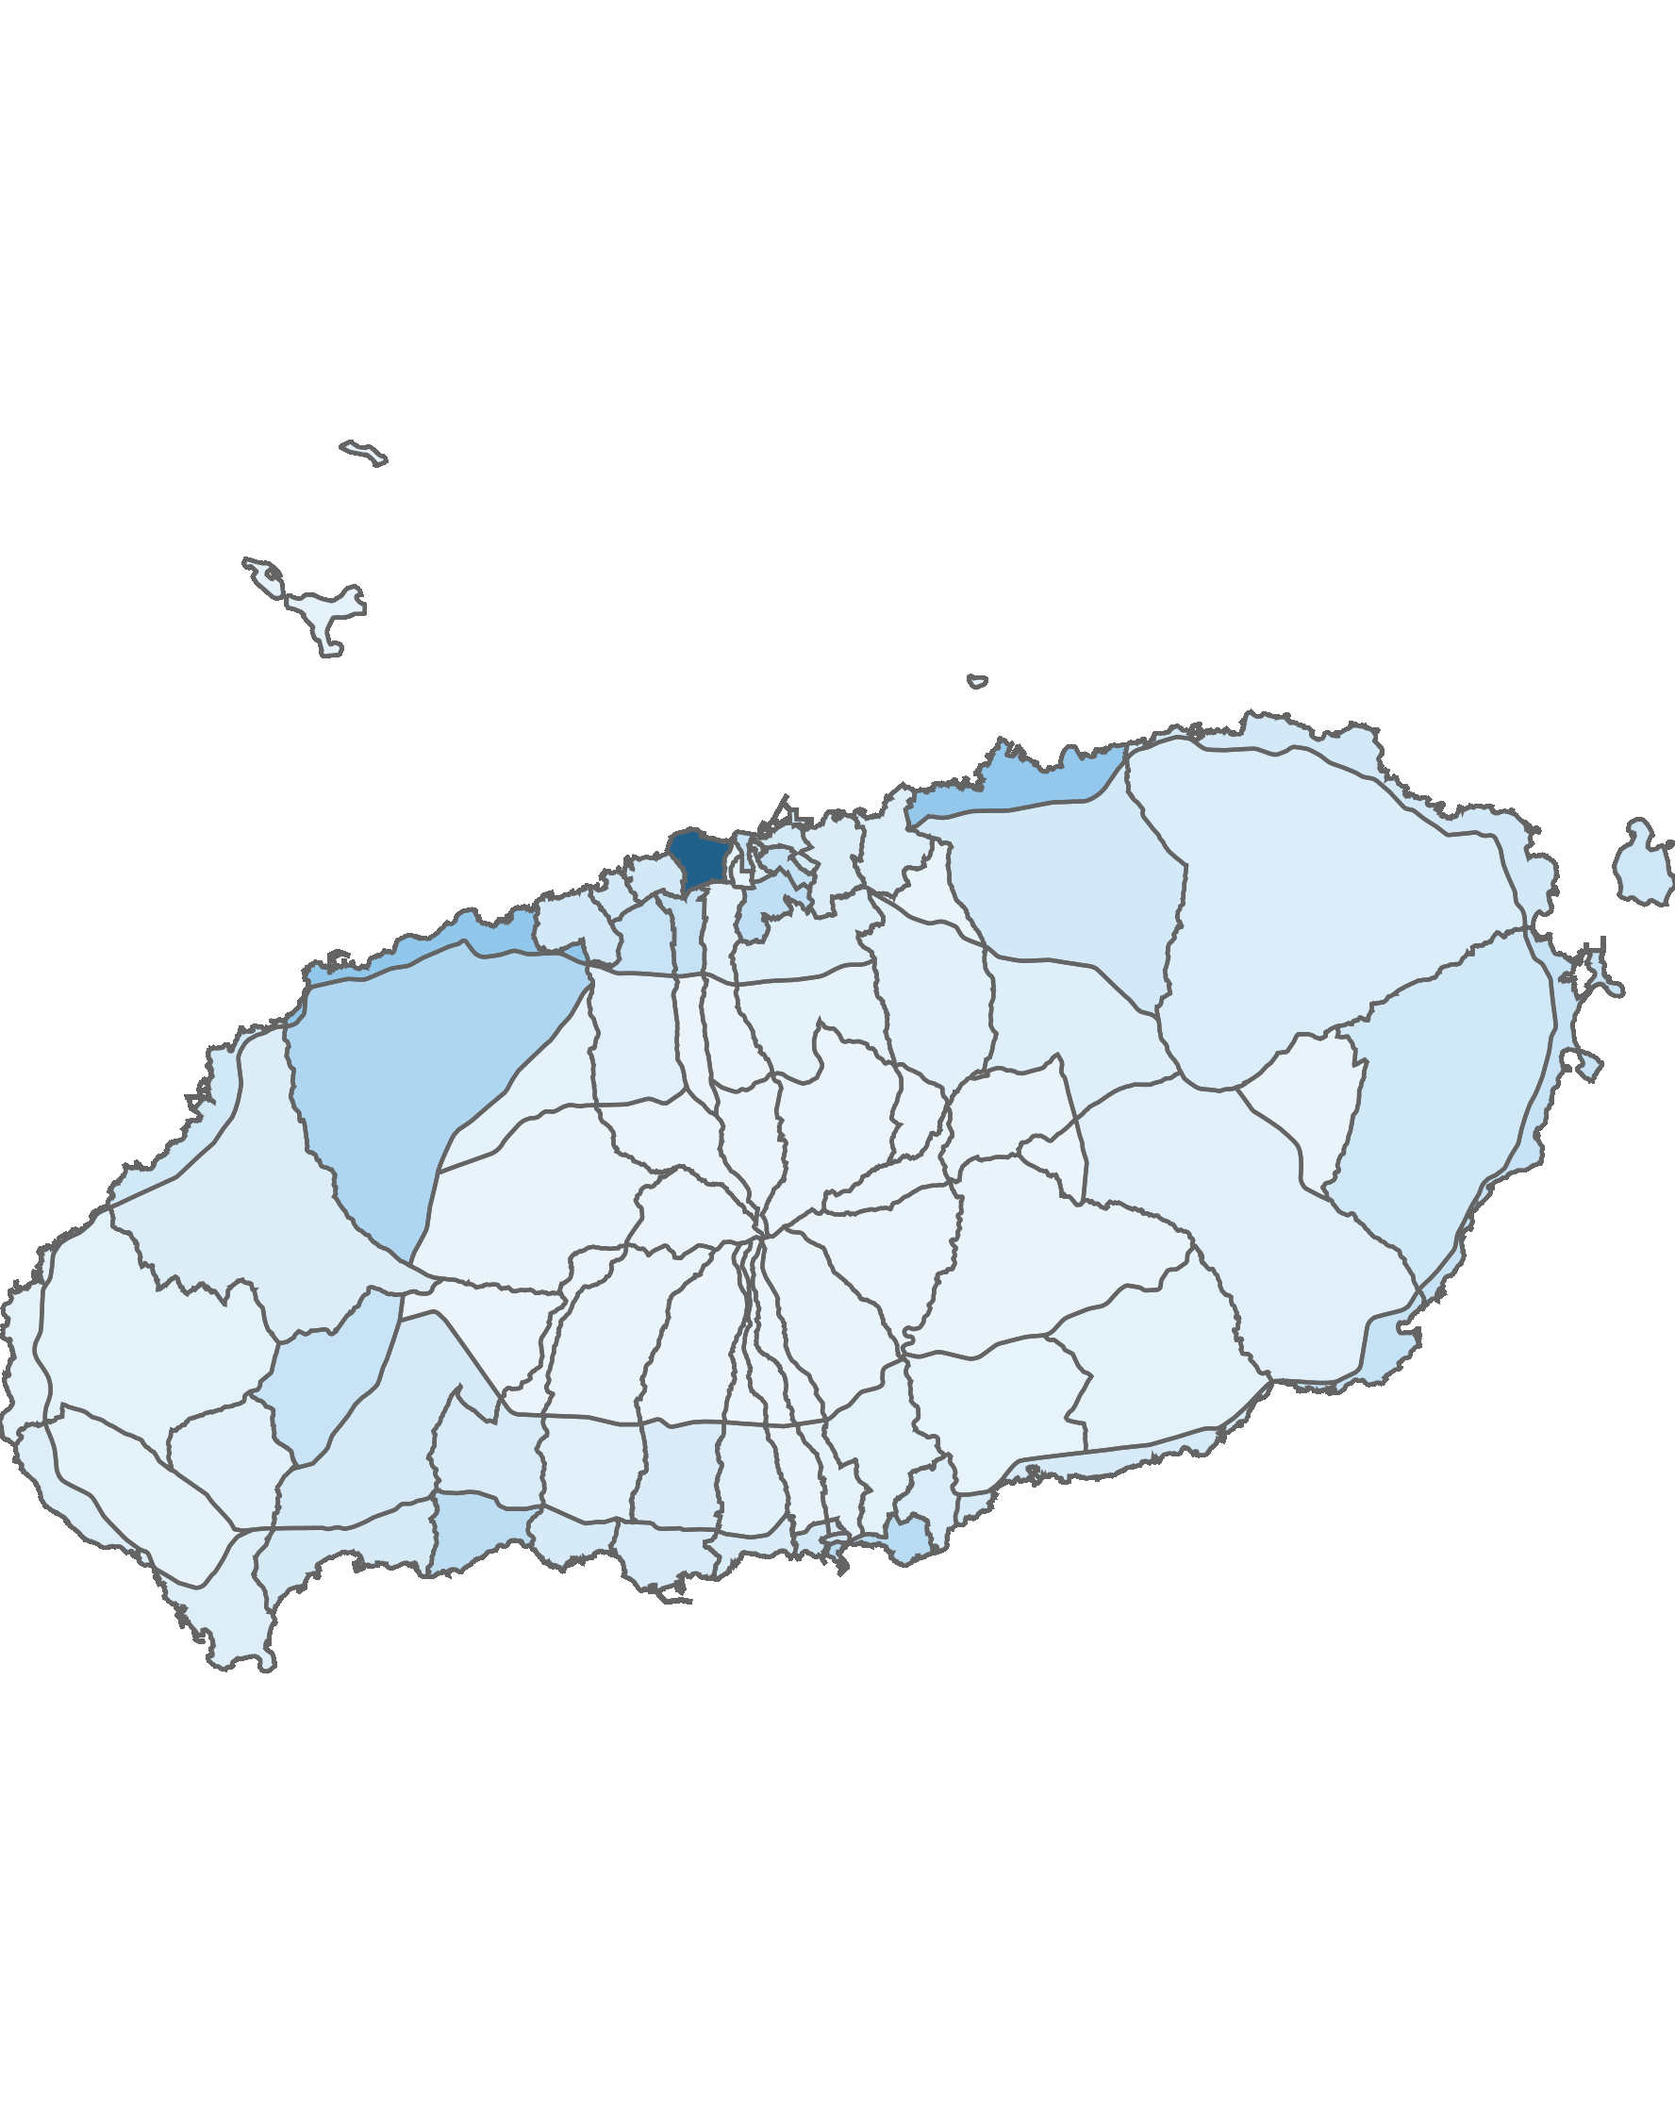
05. 블록 단위 방문객 분석
3.1 청소년층 방문객 분석
10대 이하 방문객 수 : 상위 5위
(단위:명)
순위 | 시군명 | 블록명 | 10대 이하 |  | 전체 방문객
 |  |  | 인구(명) | 비율(%)
1 | 제주시 | 용담2 | 112,751 | 9.58 | 1,176,673
2 | 제주시 | 애월해안 | 37,823 | 4.13 | 916,831
3 | 제주시 | 조천해안 | 37,160 | 4.47 | 832,246
4 | 제주시 | 애월중산간(저) | 27,664 | 3.24 | 852,939
5 | 서귀포시 | 송산 | 21,956 | 9.03 | 243,198
높음
낮음
※ 블록 방문객 (등간격 분류)
10대 이하 청소년층 점유율 : 상위 5위
(단위:명)
순위 | 시군명 | 블록명 | 10대 이하 청소년층 |  | 20대 ~ 30대 젊은층 |  | 40대 ~ 60대 중·장년층 |  | 70대 이상 노년층 |  | 전체 방문객
 |  |  | 인구(명) | 비율(%) | 인구(명) | 비율(%) | 인구(명) | 비율(%) | 인구(명) | 비율(%)
1 | 서귀포시 | 중앙 | 7,890 | 12.99 | 30,735 | 50.61 | 20,762 | 34.19 | 1,347 | 2.22 | 60,734
2 | 제주시 | 화북 | 6,541 | 12.95 | 21,379 | 42.32 | 20,609 | 40.8 | 1,985 | 3.93 | 50,514
3 | 제주시 | 일도1 | 9,383 | 12.09 | 43,428 | 55.94 | 23,235 | 29.93 | 1,589 | 2.05 | 77,635
4 | 제주시 | 우도 | 12,741 | 11.1 | 63,324 | 55.19 | 36,693 | 31.98 | 1,987 | 1.73 | 114,745
5 | 서귀포시 | 효돈 | 6,840 | 10.79 | 35,881 | 56.58 | 19,518 | 30.78 | 1,176 | 1.85 | 63,415

Slide 57

05. 블록 단위 방문객 분석
3.2 젊은 층 방문객 분석
20대 ~ 30대 방문객 수: 상위 5위
(단위:명)
순위 | 시군명 | 블록명 | 20대 ~ 30대 |  | 전체 방문객
 |  |  | 인구(명) | 비율(%)
1 | 제주시 | 용담2 | 601,295 | 51.1 | 1,176,673
2 | 제주시 | 애월해안 | 547,993 | 59.77 | 916,831
3 | 제주시 | 애월중산간(저) | 451,522 | 52.94 | 852,939
4 | 제주시 | 조천해안 | 426,288 | 51.22 | 832,246
5 | 서귀포시 | 예래해안 | 317,514 | 56.31 | 563,838
높음
낮음
※ 블록 방문객 (등간격 분류)
20대 ~ 30대 젊은층 점유율 : 상위 5위
(단위:명)
순위 | 시군명 | 블록명 | 10대 이하 청소년층 |  | 20대 ~ 30대 젊은층 |  | 40대 ~ 60대 중·장년층 |  | 70대 이상 노년층 |  | 전체 방문객
 |  |  | 인구(명) | 비율(%) | 인구(명) | 비율(%) | 인구(명) | 비율(%) | 인구(명) | 비율(%)
1 | 제주시 | 구좌해안 | 10,353 | 2.89 | 225,242 | 62.85 | 119,366 | 33.31 | 3,397 | 0.95 | 358,358
2 | 제주시 | 애월해안 | 37,823 | 4.13 | 547,993 | 59.77 | 320,829 | 34.99 | 10,186 | 1.11 | 916,831
3 | 제주시 | 한림해안 | 11,701 | 3.22 | 214,588 | 58.98 | 129,640 | 35.63 | 7,924 | 2.18 | 363,853
4 | 제주시 | 구좌중산간 | 7,187 | 2.61 | 161,482 | 58.7 | 103,291 | 37.54 | 3,160 | 1.15 | 275,120
5 | 서귀포시 | 성산해안 | 16,842 | 4.09 | 237,443 | 57.66 | 153,291 | 37.22 | 4,241 | 1.03 | 411,817

Slide 58
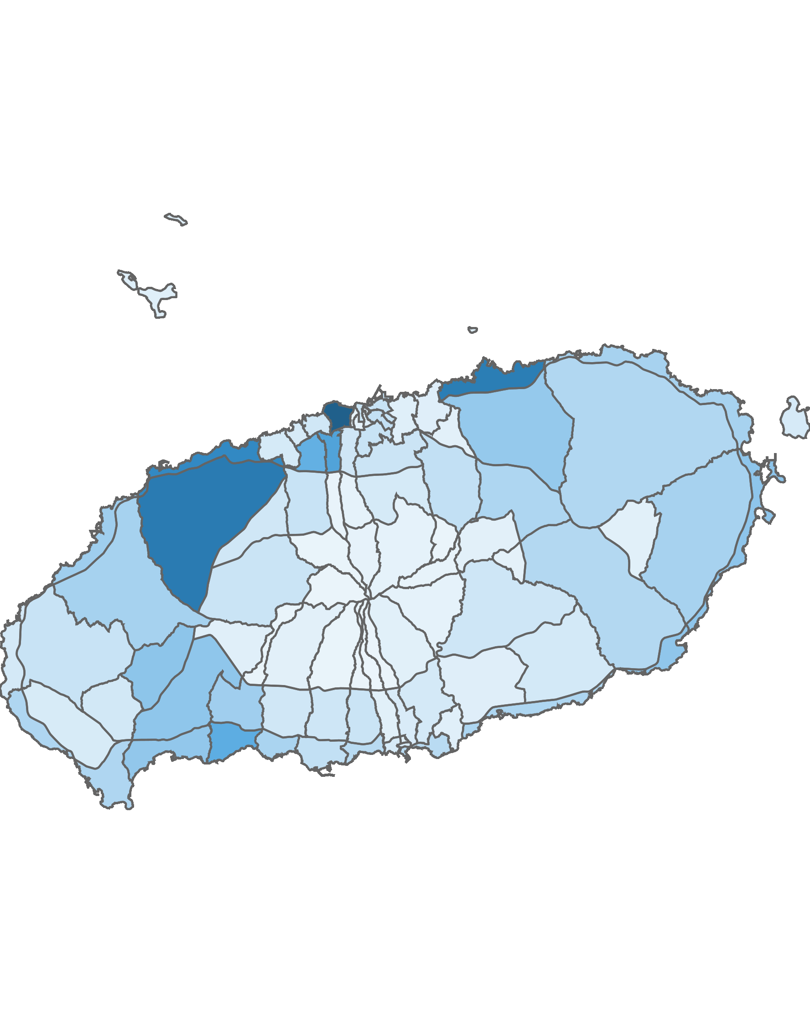
05. 블록 단위 방문객 분석
3.3 중·장년층 방문객 분석
40대 ~ 60대 중·장년층 방문객 수 : 상위 5위
(단위:명)
순위 | 시군명 | 블록명 | 40대 ~ 60대 |  | 전체 방문객
 |  |  | 인구(명) | 비율(%)
1 | 제주시 | 용담2 | 441,378 | 37.51 | 1,176,673
2 | 제주시 | 애월중산간(저) | 361,576 | 42.39 | 852,939
3 | 제주시 | 조천해안 | 354,725 | 42.62 | 832,246
4 | 제주시 | 애월해안 | 320,829 | 34.99 | 916,831
5 | 제주시 | 연동 | 248,112 | 44.73 | 554,724
높음
낮음
※ 블록 방문객 (등간격 분류)
40대 ~ 60대 중·장년층 점유율 : 상위 5위
(단위:명)
순위 | 시군명 | 블록명 | 10대 이하 청소년층 |  | 20대 ~ 30대 젊은층 |  | 40대 ~ 60대 중·장년층 |  | 70대 이상 노년층 |  | 전체 방문객
 |  |  | 인구(명) | 비율(%) | 인구(명) | 비율(%) | 인구(명) | 비율(%) | 인구(명) | 비율(%)
1 | 제주시 | 오라산간 | 178 | 1.44 | 2,826 | 22.85 | 9,010 | 72.86 | 353 | 2.85 | 12,367
2 | 서귀포시 | 남원산간(저) | 589 | 0.8 | 20,055 | 27.4 | 50,537 | 69.04 | 2,020 | 2.76 | 73,201
3 | 서귀포시 | 안덕산간 | 227 | 0.85 | 7,543 | 28.15 | 18,318 | 68.36 | 710 | 2.65 | 26,798
4 | 제주시 | 오라중산간 | 206 | 1.4 | 4,458 | 30.2 | 9,914 | 67.16 | 183 | 1.24 | 14,761
5 | 제주시 | 애월산간(저) | 855 | 0.96 | 29,129 | 32.59 | 57,874 | 64.75 | 1,520 | 1.7 | 89,378

Slide 59
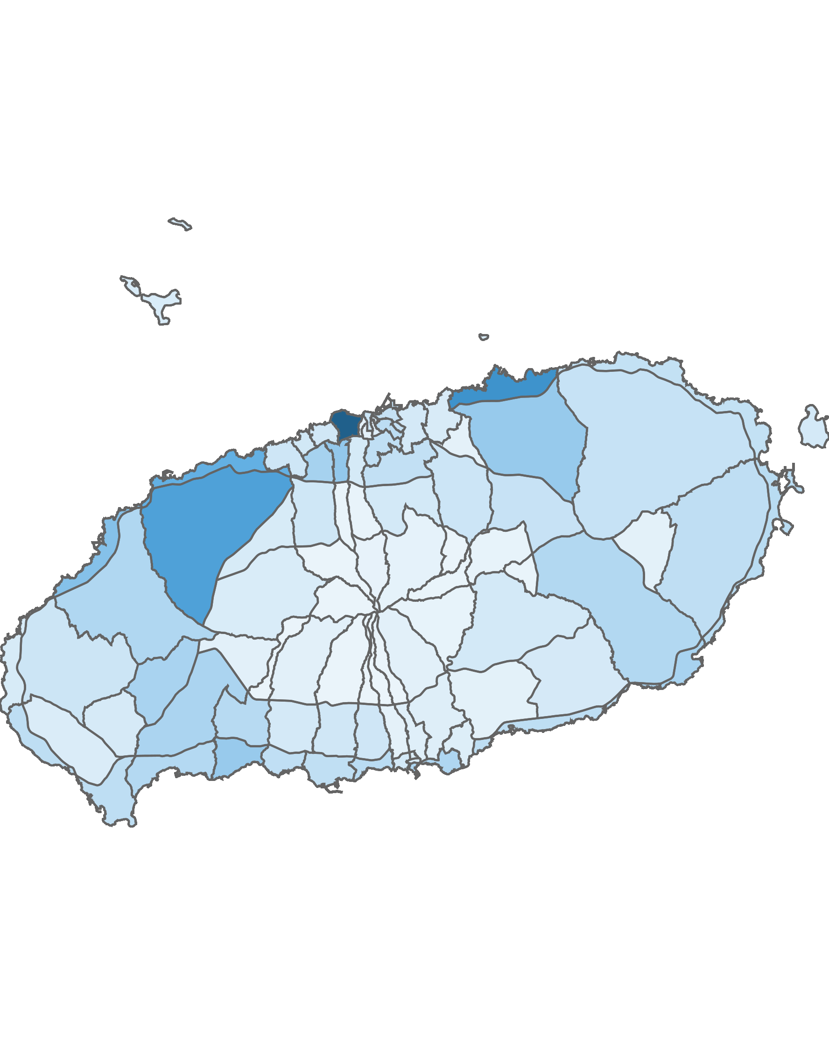
05. 블록 단위 방문객 분석
3.4 노년층 방문객 분석
70대 이상 노년층 방문객 수 : 상위 5위
(단위:명)
순위 | 시군명 | 블록명 | 70대 이상 |  | 전체 방문객
 |  |  | 인구(명) | 비율(%)
1 | 제주시 | 용담2 | 21,249 | 1.81 | 1,176,673
2 | 제주시 | 조천해안 | 14,073 | 1.69 | 832,246
3 | 제주시 | 애월중산간(저) | 12,177 | 1.43 | 852,939
4 | 제주시 | 애월해안 | 10,186 | 1.11 | 916,831
5 | 제주시 | 한림해안 | 7,924 | 2.18 | 363,853
높음
낮음
※ 블록 방문객 (등간격 분류)
70대 이상 노년층 점유율 : 상위 5위
(단위:명)
순위 | 시군명 | 블록명 | 10대 이하 청소년층 |  | 20대 ~ 30대 젊은층 |  | 40대 ~ 60대 중·장년층 |  | 70대 이상 노년층 |  | 전체 방문객
 |  |  | 인구(명) | 비율(%) | 인구(명) | 비율(%) | 인구(명) | 비율(%) | 인구(명) | 비율(%)
1 | 제주시 | 추자 | 1,941 | 5.77 | 10,284 | 30.56 | 19,919 | 59.19 | 1,511 | 4.49 | 33,655
2 | 제주시 | 화북 | 6,541 | 12.95 | 21,379 | 42.32 | 20,609 | 40.8 | 1,985 | 3.93 | 50,514
3 | 서귀포시 | 대륜산간 | 73 | 2.86 | 1,158 | 45.41 | 1,234 | 48.39 | 85 | 3.33 | 2,550
4 | 제주시 | 아라산간 | 257 | 1.64 | 5,494 | 35.15 | 9,431 | 60.33 | 450 | 2.88 | 15,632
5 | 제주시 | 삼도1 | 1,591 | 7.76 | 10,475 | 51.07 | 7,862 | 38.33 | 584 | 2.85 | 20,512

